Slide 1
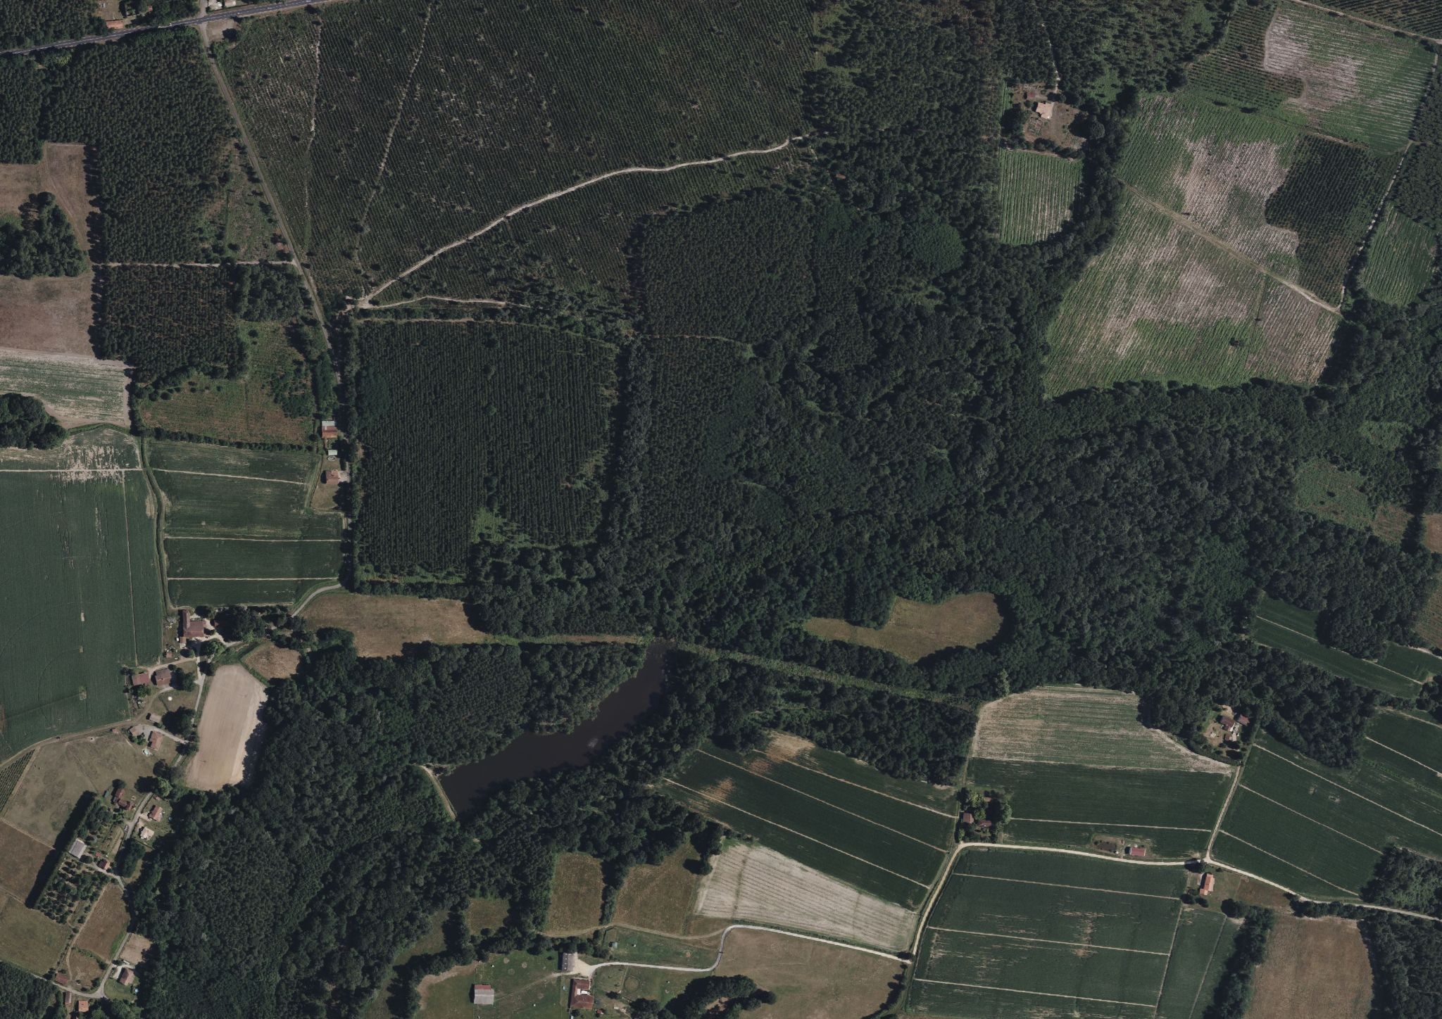
LE BIALÉ : UN SITE À LA CROISÉE DES CHEMINS… ET DES REGARDS
Cédric LAVIGNE,
Consultant en archéogéographie

Slide 2
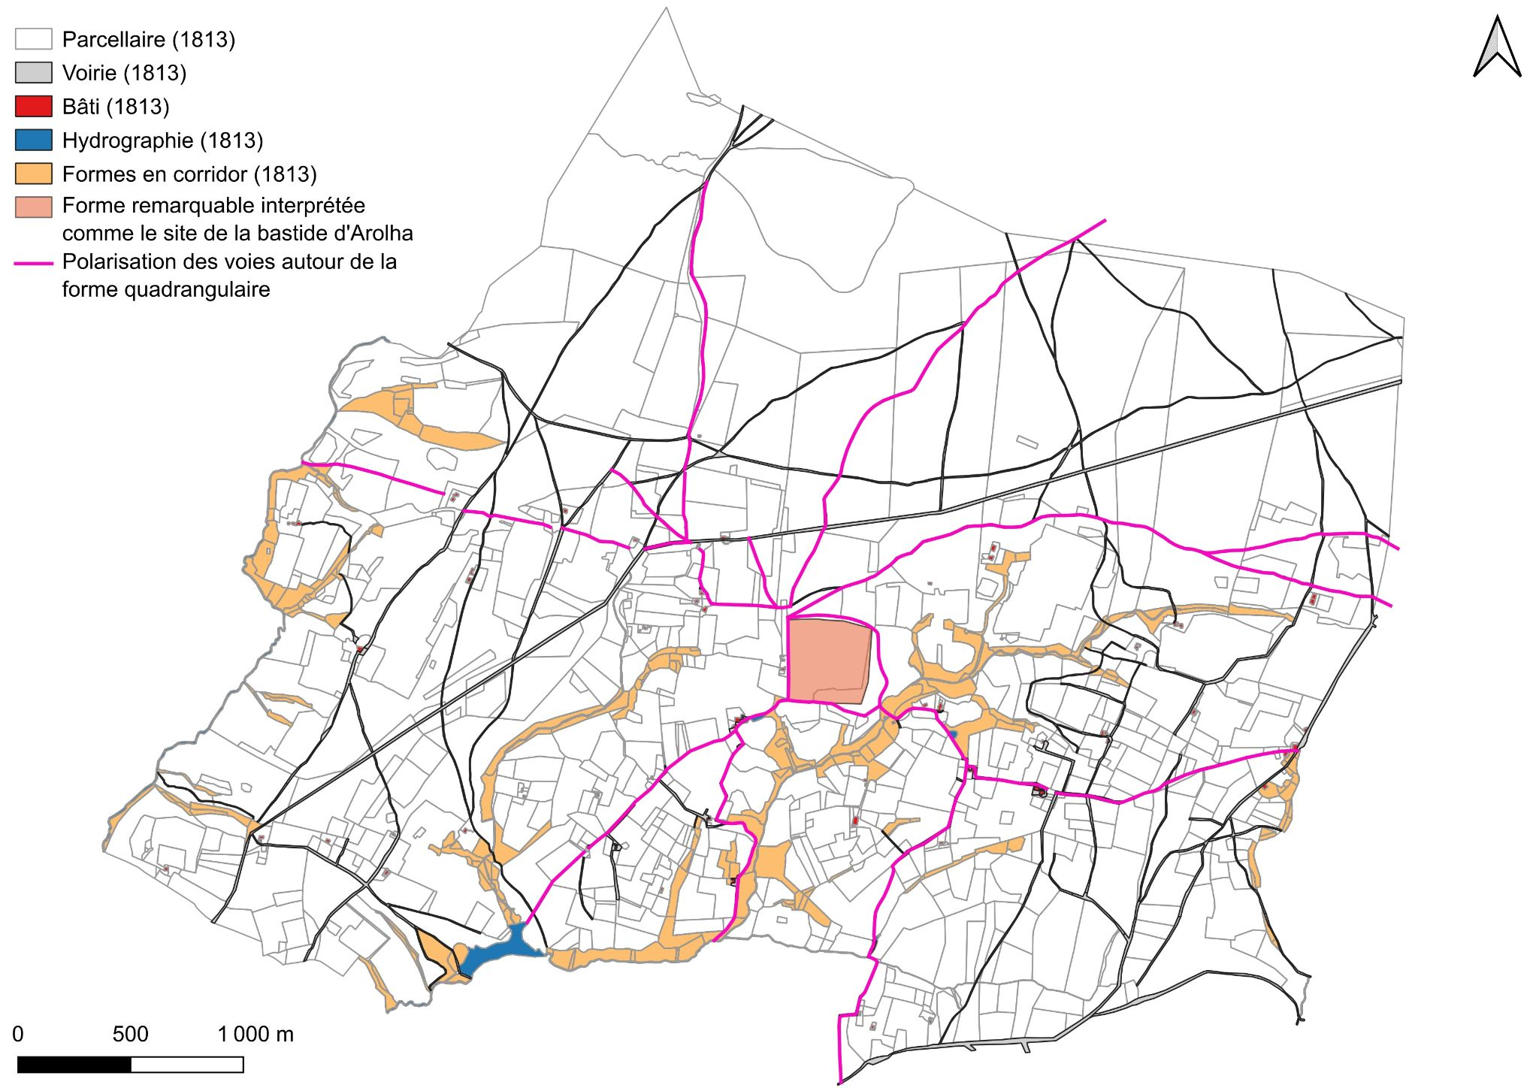

Slide 3
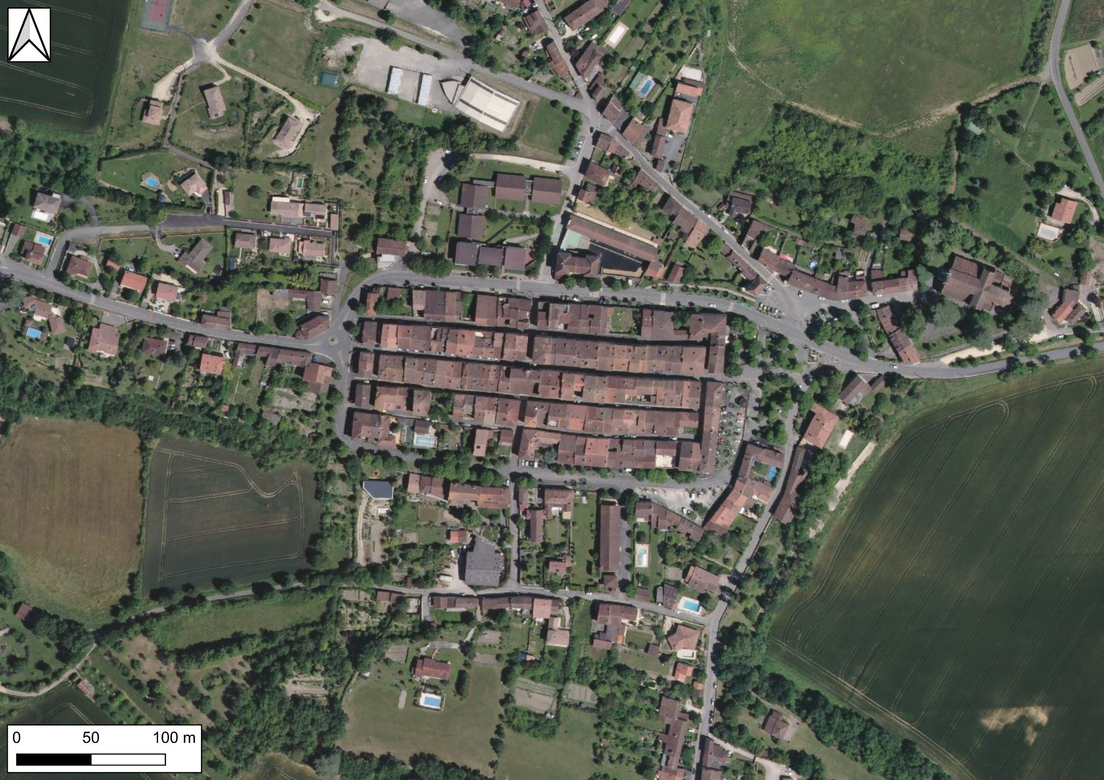
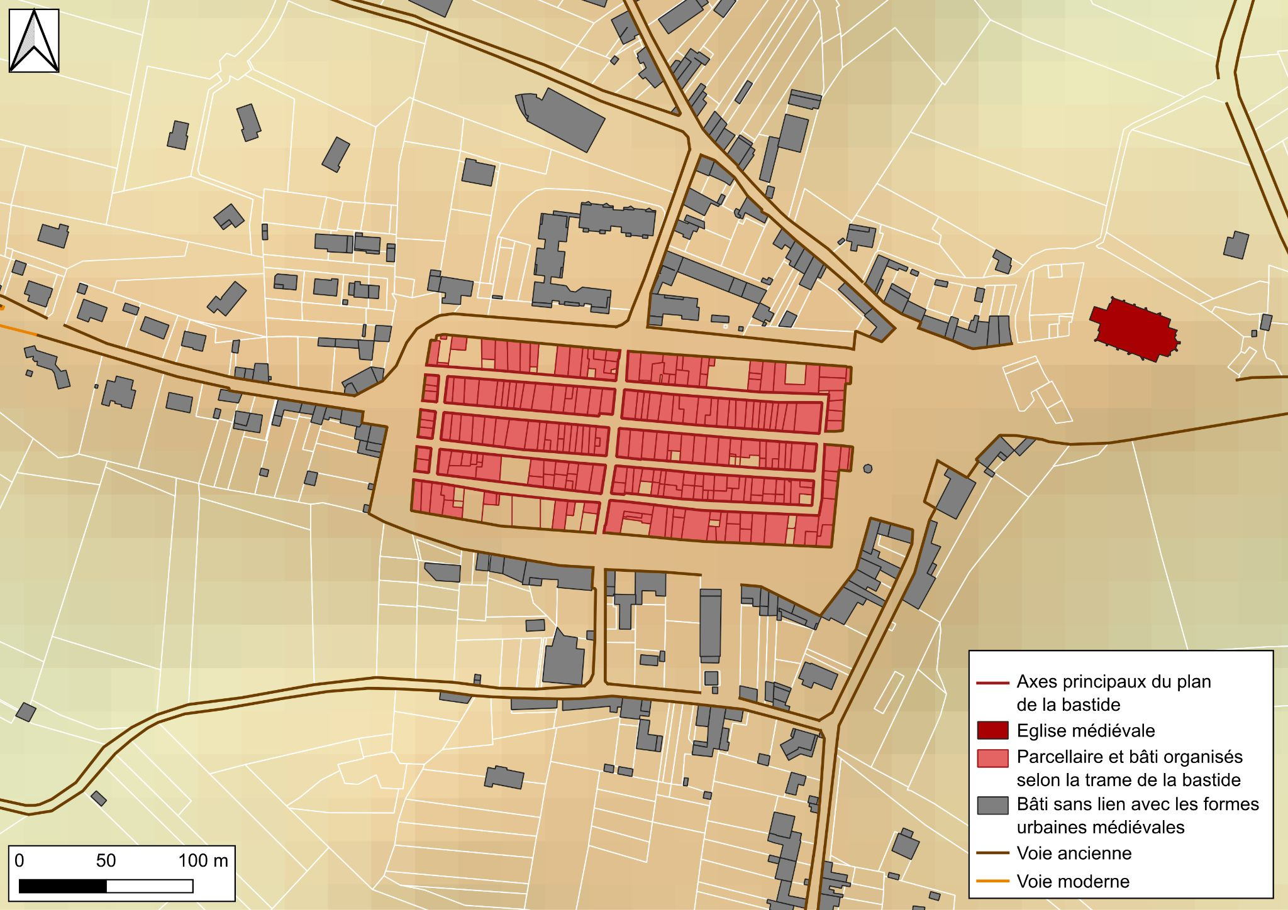
1- DU PLEIN SUCCÈS À L’ÉCHEC D’UNE FONDATION ; EXAMEN DE LA FORME RÉSULTANTE
DE QUELQUES BASTIDES AU TERME DE SEPT OU HUIT SIÈCLES D’HISTOIRE
Photographie aérienne de la bastide de Jegun (32).
Source : Bing satellite.
Analyse du plan de Jegun (32).
Source : BD_Parcellaire de l’IGN (2024).

Slide 4
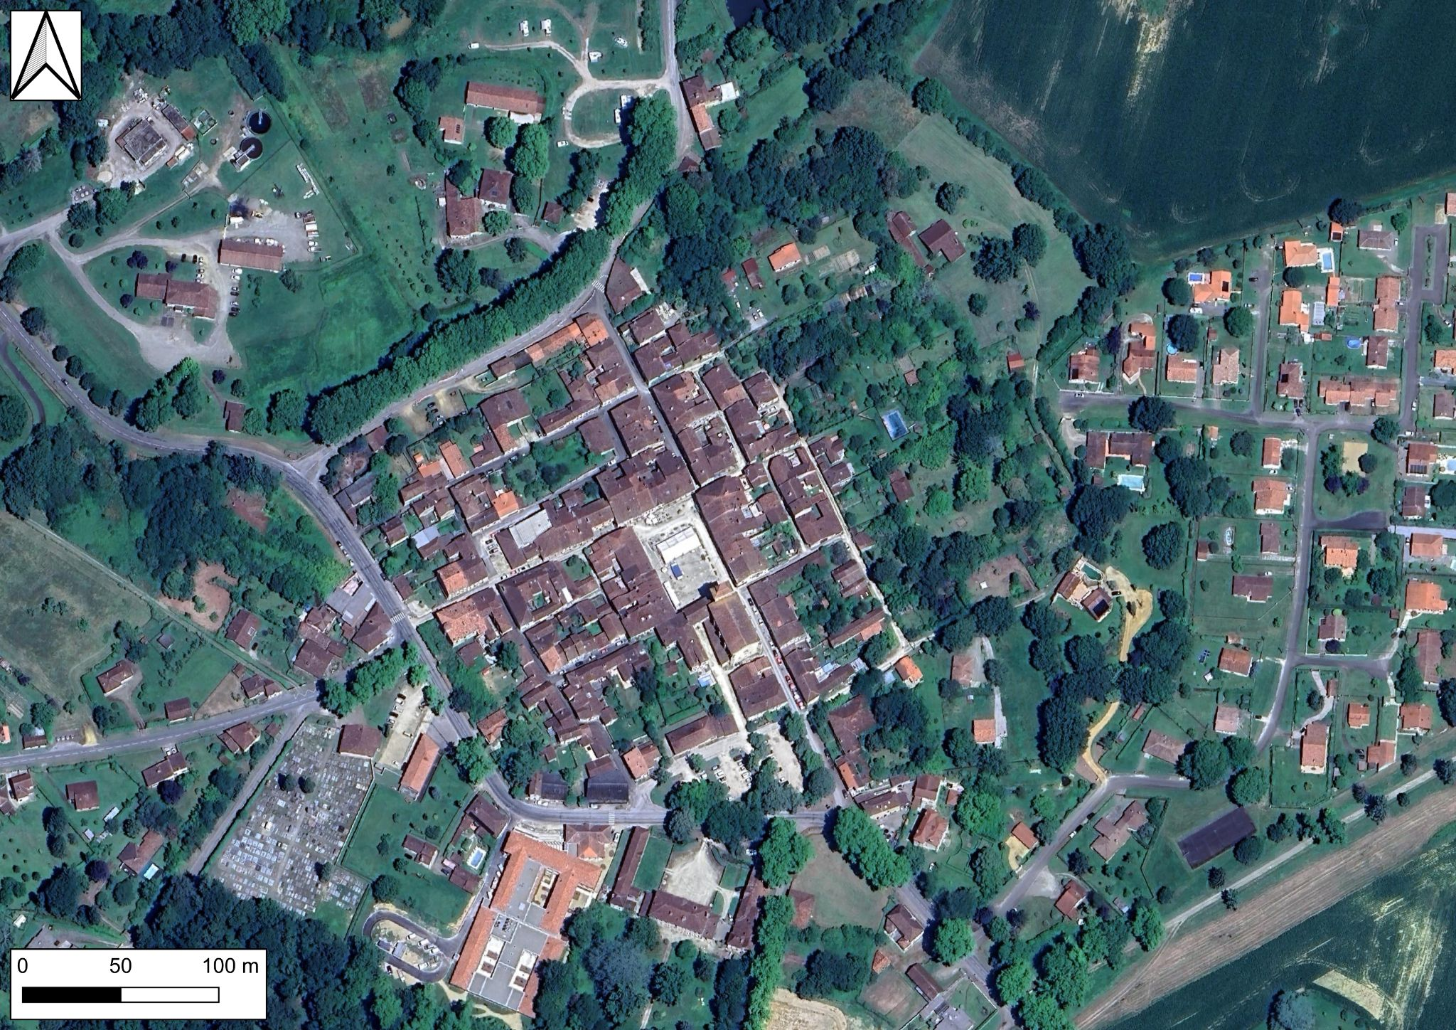
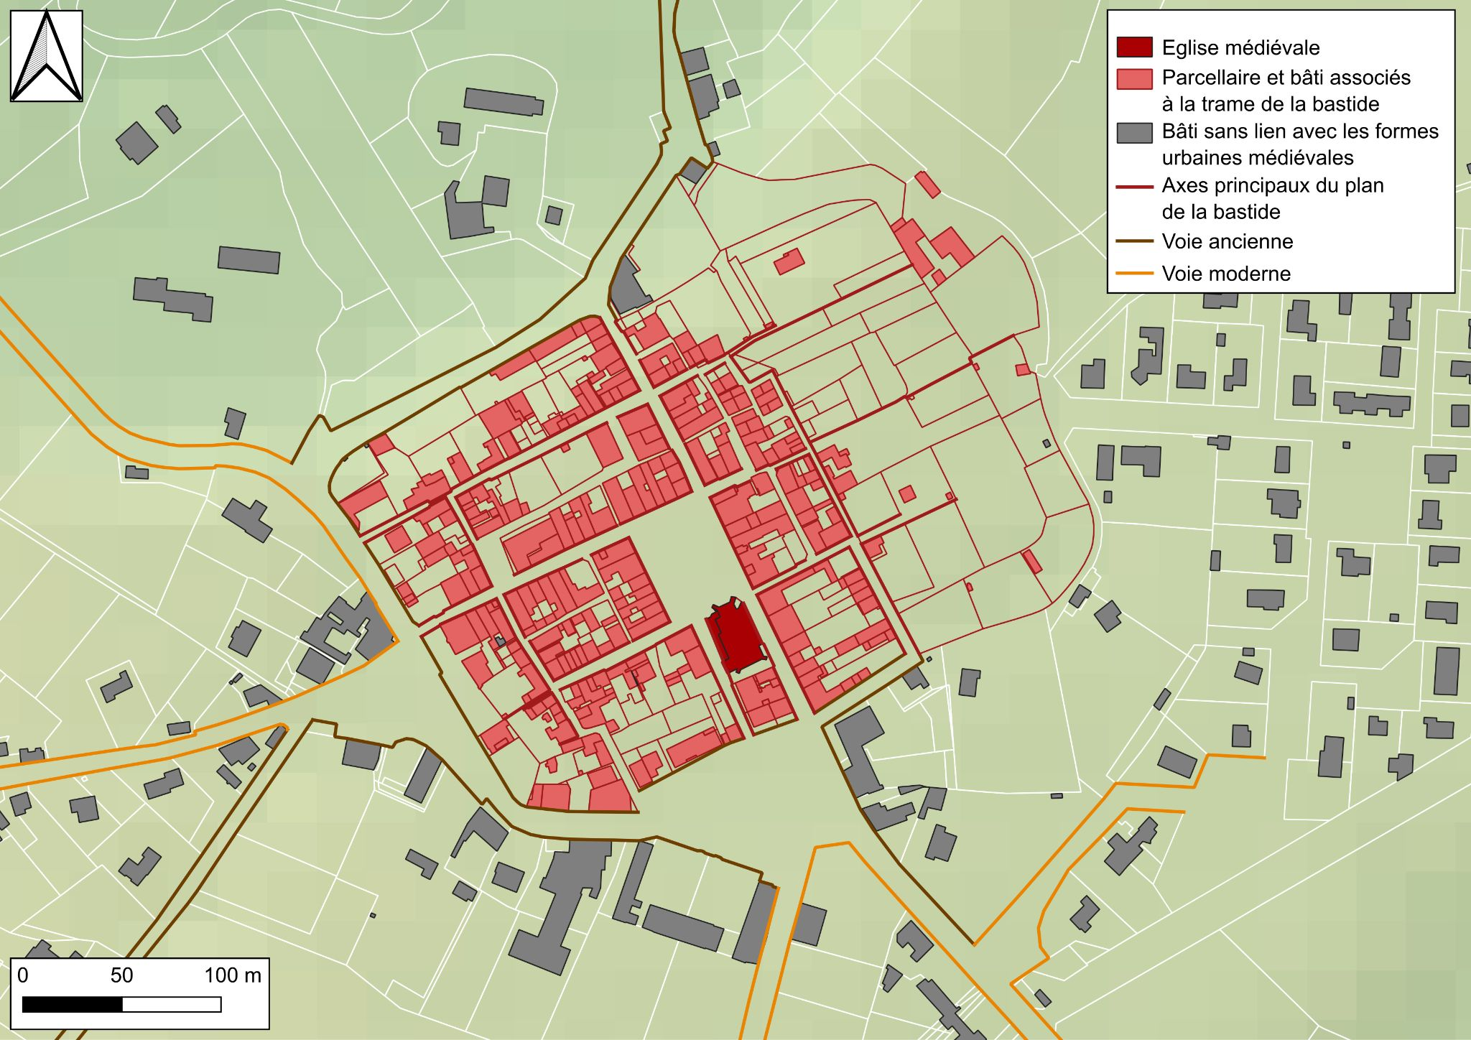
1- DU PLEIN SUCCÈS À L’ÉCHEC D’UNE FONDATION ; EXAMEN DE LA FORME RÉSULTANTE
DE QUELQUES BASTIDES AU TERME DE SEPT OU HUIT SIÈCLES D’HISTOIRE
Photographie aérienne de Labastide-d’Armagnac (40).
Source : Bing satellite.
Analyse du plan de Labastide-d’Armagnac (40).
Source : BD_Parcellaire de l’IGN (2024).

Slide 5
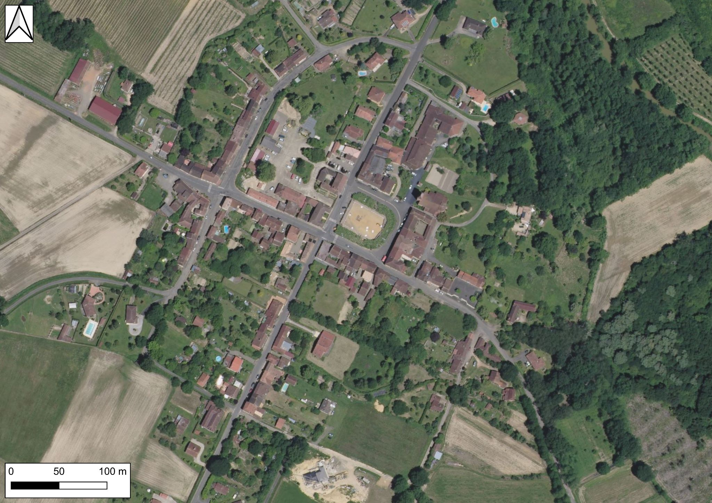
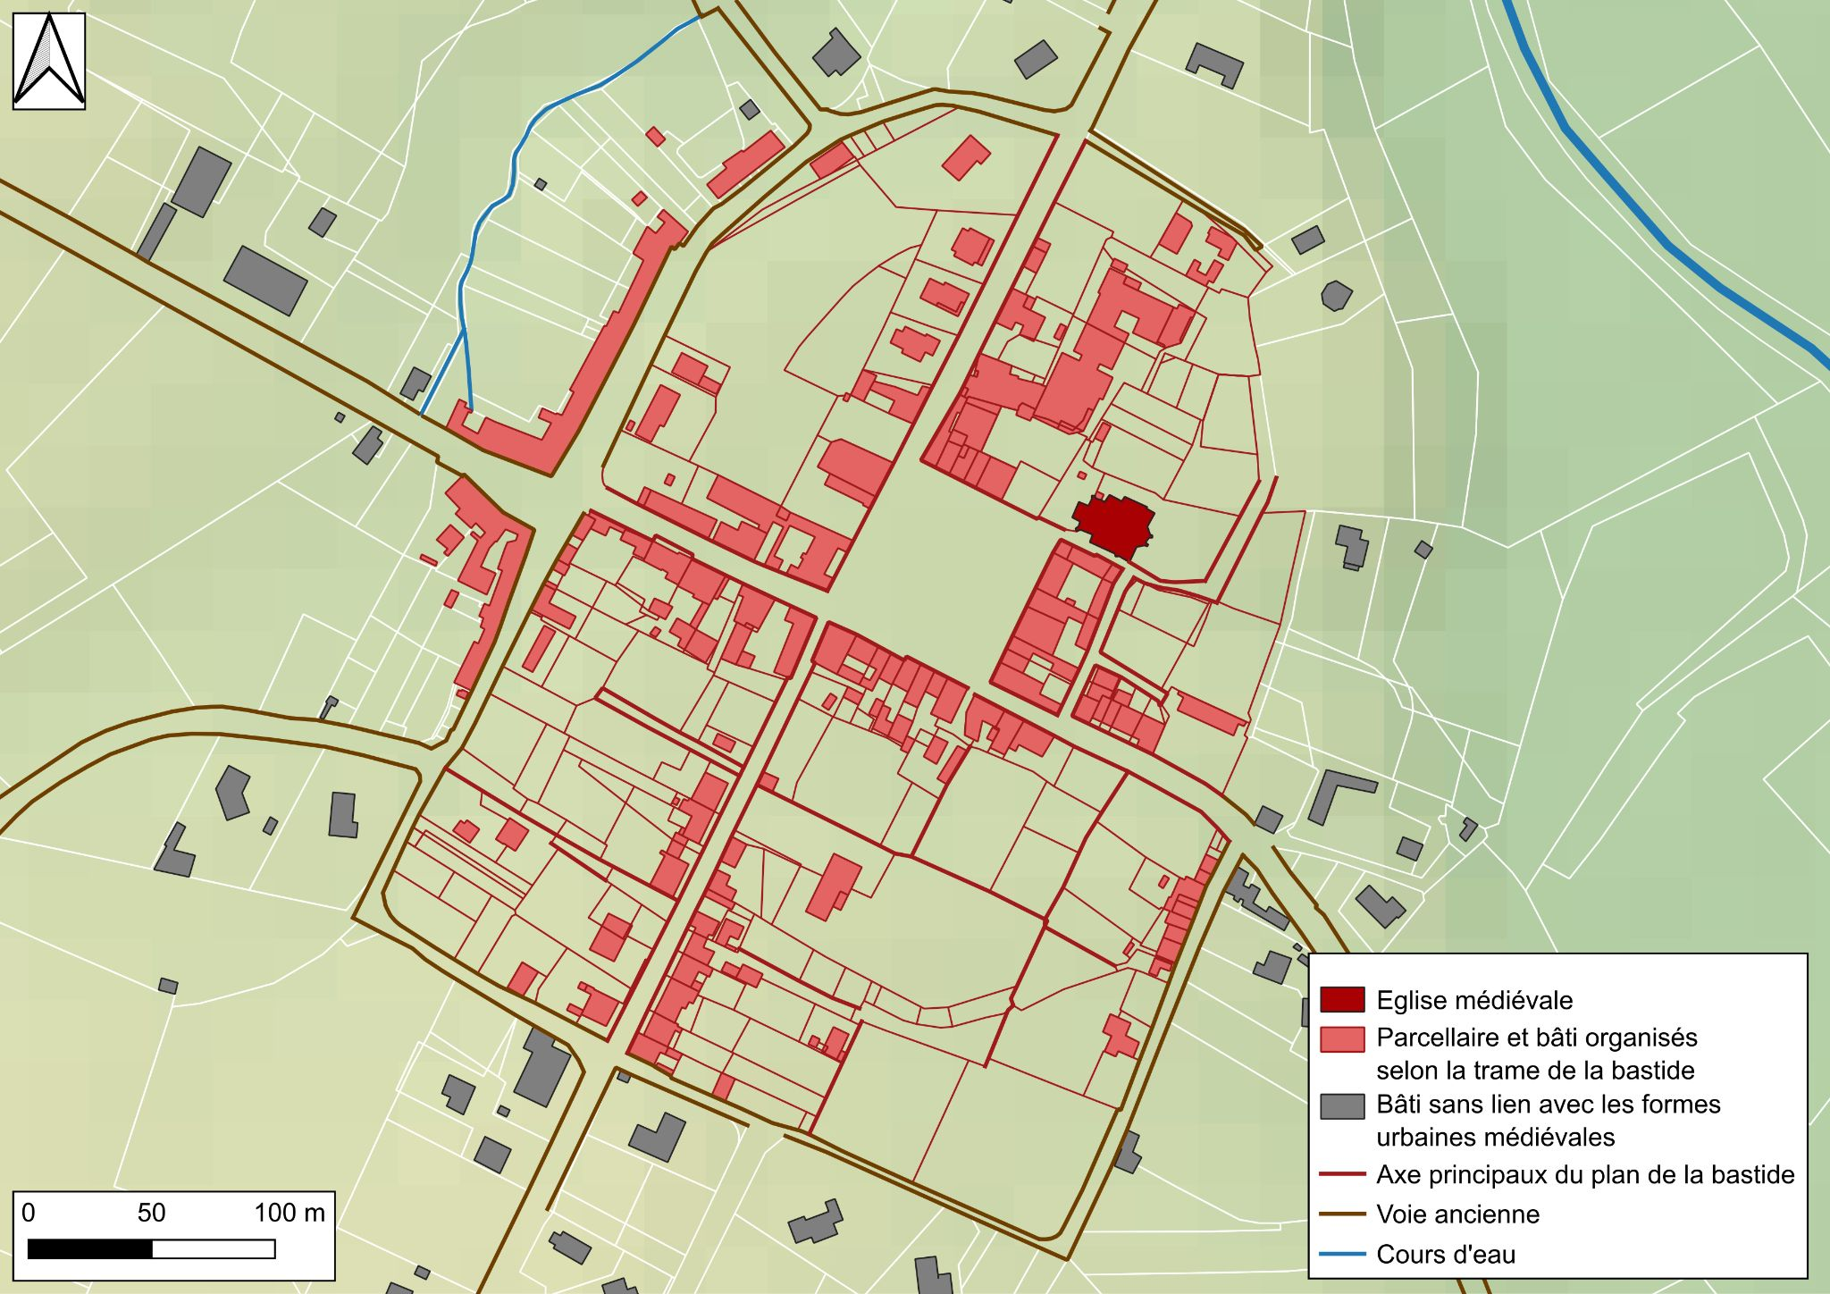
1- DU PLEIN SUCCÈS À L’ÉCHEC D’UNE FONDATION ; EXAMEN DE LA FORME RÉSULTANTE
DE QUELQUES BASTIDES AU TERME DE SEPT OU HUIT SIÈCLES D’HISTOIRE
Photographie aérienne de la bastide de Monguilhem (32).
Source : Bing satellite.
Analyse du plan de Monguilhem (32).
Source : BD_Parcellaire de l’IGN (2024).

Slide 6
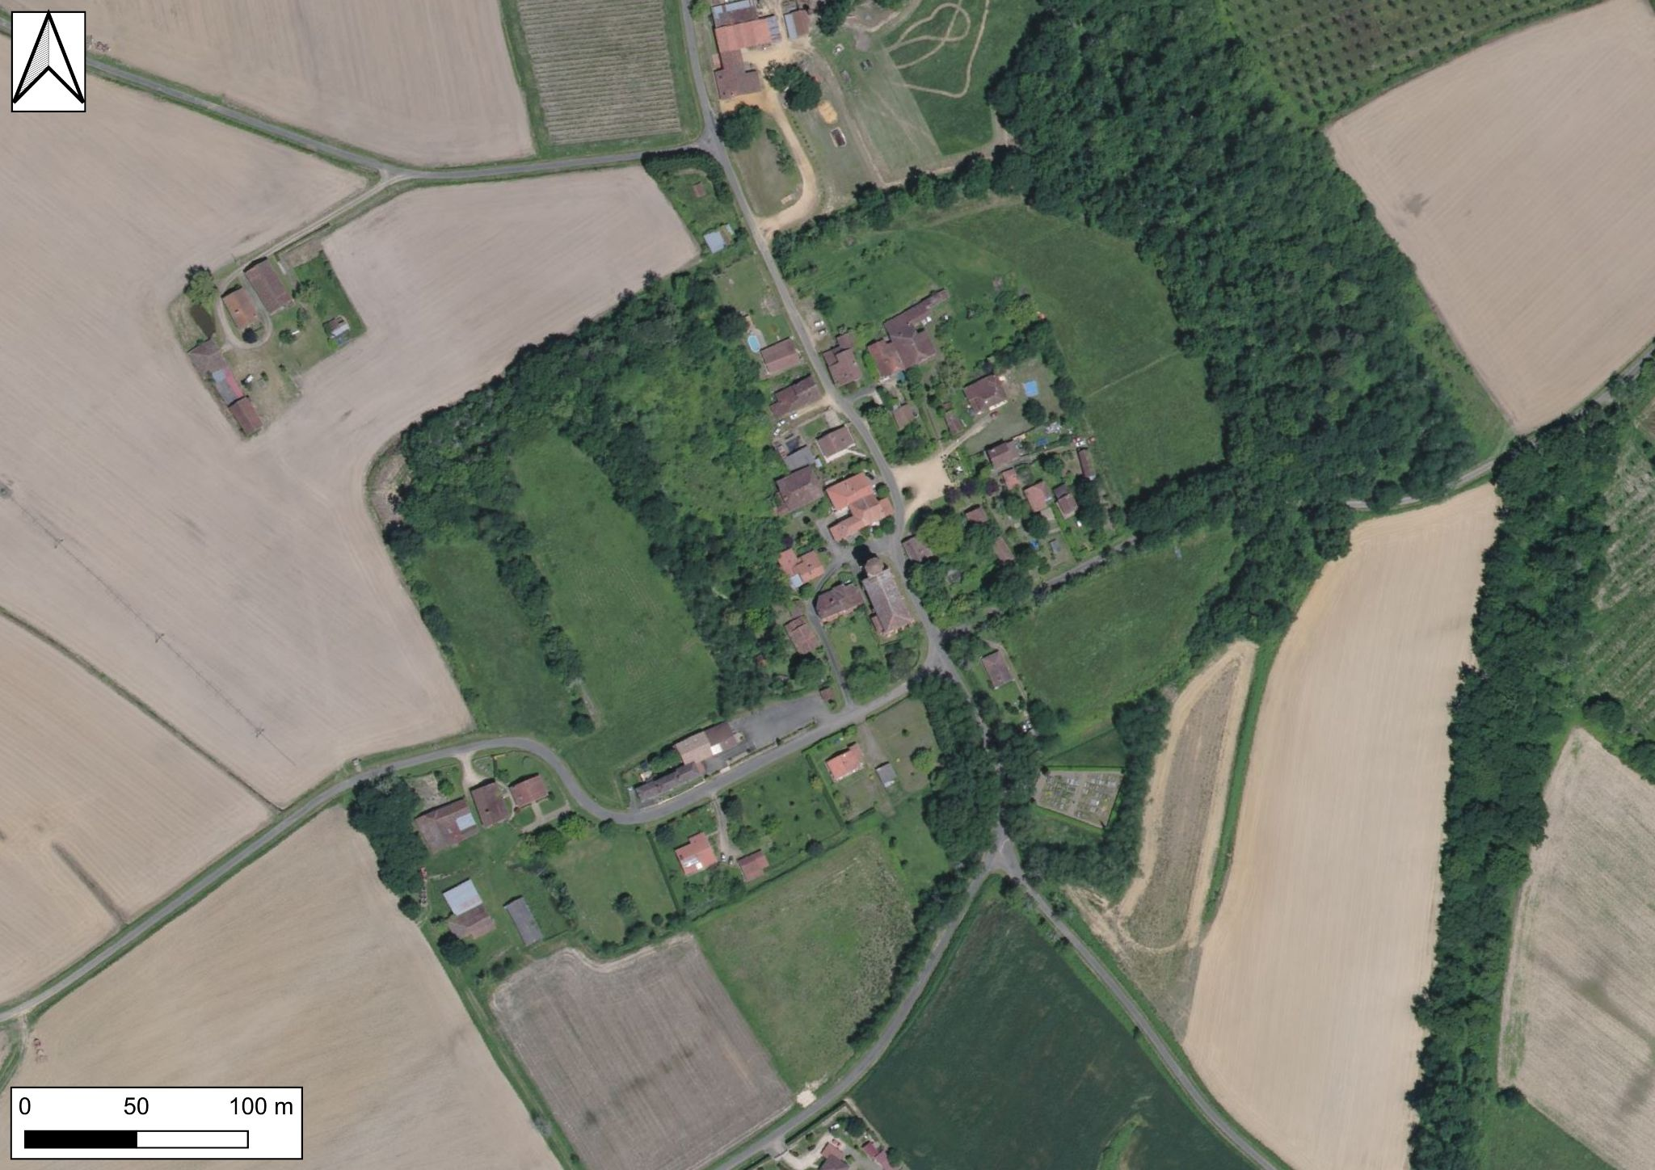
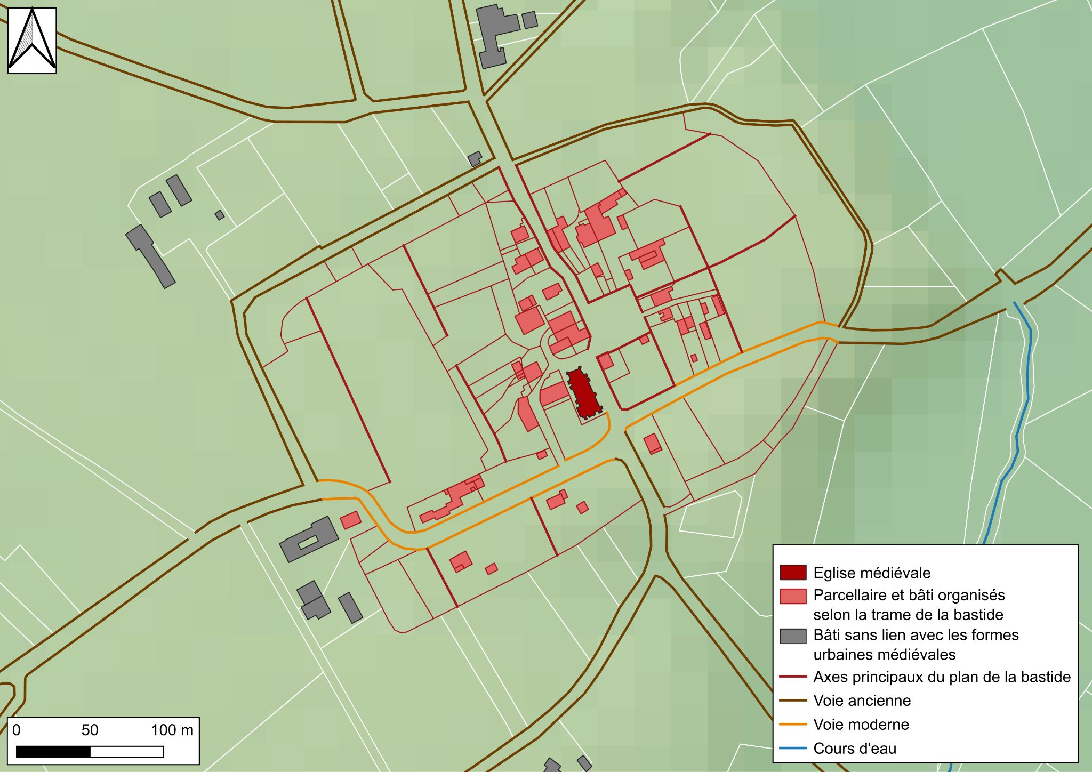
1- DU PLEIN SUCCÈS À L’ÉCHEC D’UNE FONDATION ; EXAMEN DE LA FORME RÉSULTANTE
DE QUELQUES BASTIDES AU TERME DE SEPT OU HUIT SIÈCLES D’HISTOIRE
Photographie aérienne de la bastide de Montégut (40).
Source : Bing satellite.
Analyse du plan de Montégut (40).
Source : BD_Parcellaire de l’IGN (2024).

Slide 7
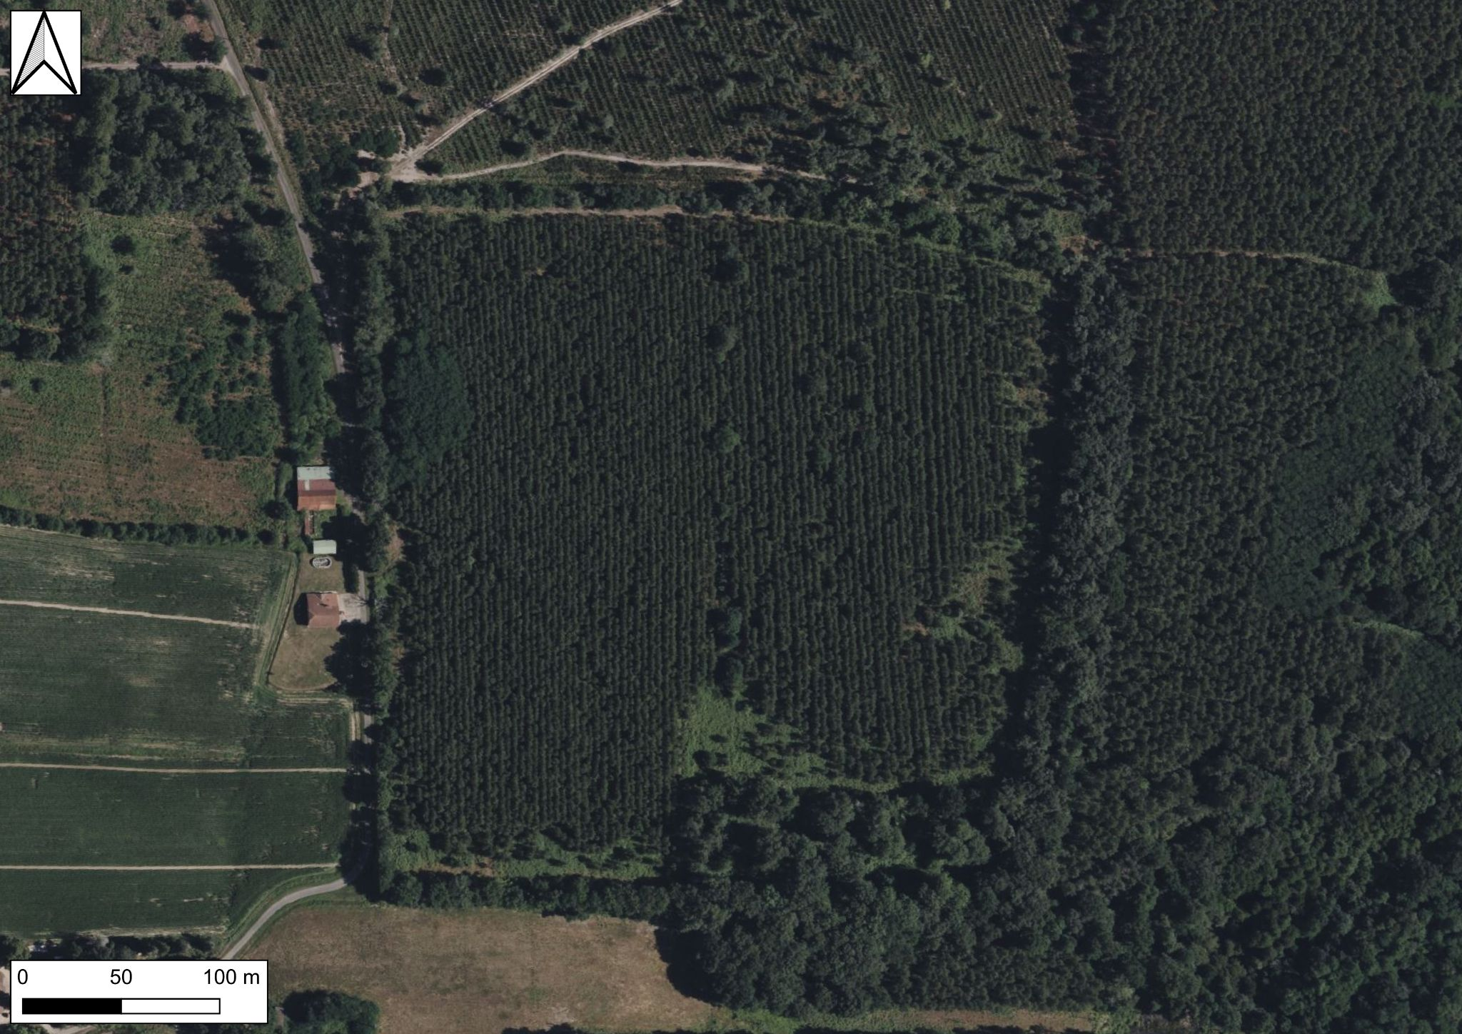
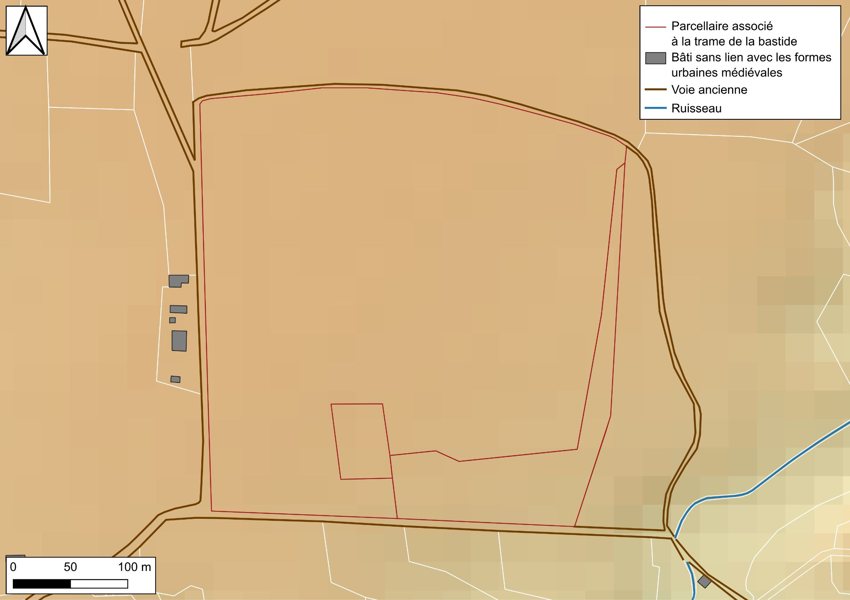
1- DU PLEIN SUCCÈS À L’ÉCHEC D’UNE FONDATION ; EXAMEN DE LA FORME RÉSULTANTE
DE QUELQUES BASTIDES AU TERME DE SEPT OU HUIT SIÈCLES D’HISTOIRE
Photographie aérienne de la bastide d’Arouille (40).
Source : Bing satellite.
Analyse du plan d’Arouille (40).
Source : BD_Parcellaire de l’IGN (2024).

Slide 8
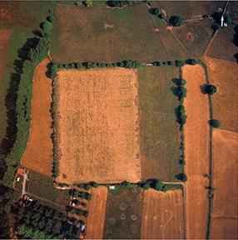
1- DU PLEIN SUCCÈS À L’ÉCHEC D’UNE FONDATION ; EXAMEN DE LA FORME RÉSULTANTE
DE QUELQUES BASTIDES AU TERME DE SEPT OU HUIT SIÈCLES D’HISTOIRE
Photographie aérienne de la bastide d’Arouille (40).
Source : Bing satellite.
Photographie aérienne du camp romain d’Encraoustos à Saint-Bertrand-de-Comminges.

Slide 9
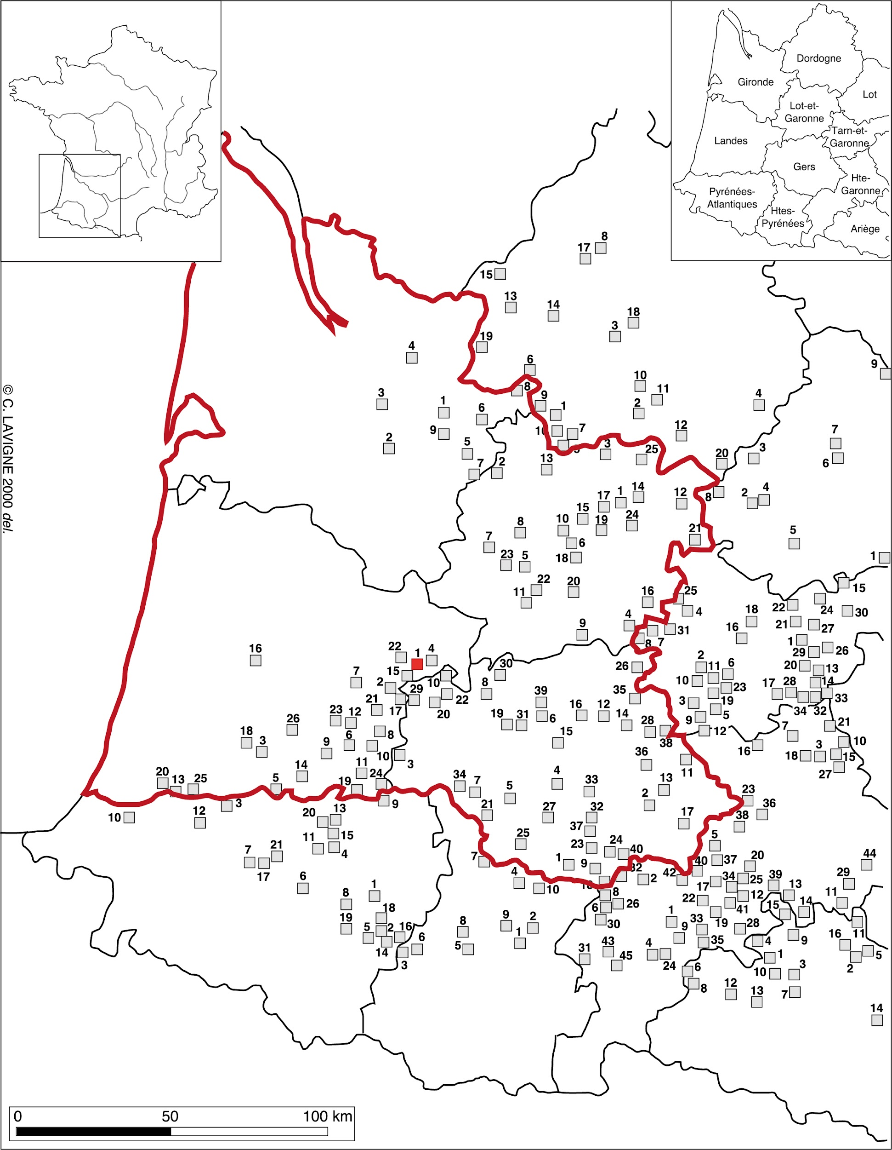
2- CONSTITUTION ET ANALYSE D’UN CORPUS DE SITES BICÉPHALES
ASSOCIANT, SUR UN MÊME LIEU, UN CASTRUM ET UNE BASTIDE
Gironde : [1] Blasimon, [2] Cadillac, [3] Créon, [4] Libourne, [5] Monségur, [6] Pellegrue, [7] Saint-Osbert, [8] Sainte-Foy-la-Grande, [9] Sauveterre-de-Guyenne.
Lot-et-Garonne : [1] Castelnau-de-Gratecambes, [2] Castelnau-sur-Gupie, [3] Castillonnès, [4] Caudecoste, [5] Damazan, [6] Granges, [7] Labastide-Castel- Amouroux, [8] Lagruère, [9] Lamontjoie, [10] Laparade, [11] Lavardac, [12] Libos, [13] Miramont-de- Guyenne, [14] Monflanquin, [15] Montclar, [16] Puymirol, [17] Saint-Pastour, [18] Saint-Sardos, [19] Sainte-Livrade, [20] Sérignac, [21] Tournon, [22] Vianne, [23] Villefranche-de-Queyran, [24] Villeneuve-sur- Lot, [25] Villeréal.
Gers : [1] Aujan, [2] Aurimont, [3] Barcelonne-du-Gers, [4] Barran, [5] Bassoues, [6] Beaucaire, [7] Beaumarchès, [8] Bretagne-d’Armagnac, [9] Cabas, [10] Cazaubon, [11] Cologne, [12] Fleurance, [13] Gimont, [14] Goutz, [15] Jegun, [16] La Sauvetat, [17] Labastide-Savès, [18] Lalanne-Arqué, [19] Lannepax, [20] Lias-d’Armagnac, [21] Marciac, [22] Marguestau, [23] Masseube, [24] Meilhan, [25] Miélan, [26] Miradoux, [27] Mirande, [28] Montfort, [29] Monguilhem, [30] Montréal-du-Gers, [31] Mourède, [32] Ornezan, [33] Pavie, [34] Plaisance-du-Gers, [35] Saint-Clar, [36] Saint-Sauvy, [37], Seissan, [38] Solomiac, [39] Valence, [40] Villefranche-d’Astarac.
Landes : [1] Arouille, [2] Arthès, [3] Baigts, [4] Betbezer, [5] Bonnegarde, [6] Buanes, [7] Castecrabe, [8] Cazères, [9] Coudures, [10] Duhort, [11] Geaune, [12] Grenade-sur-l’Adour, [13] Hastingues, [14] Labastide-Chalosse, [15] Labastide-d’Armagnac, [16] Montaigut, [17] Montégut, [18] Montfort-Chalosse, [19] Pimbo, [20] Port-de-Lanne, [21] Saint-Gein, [22] Saint-Justin, [23] Saint-Maurice, [24] Sarron, [25] Sorde, [26] Toulouzette.
Délimitation de l’aire d’étude. En rouge, le site de la bastide d’Arouille.

Slide 10
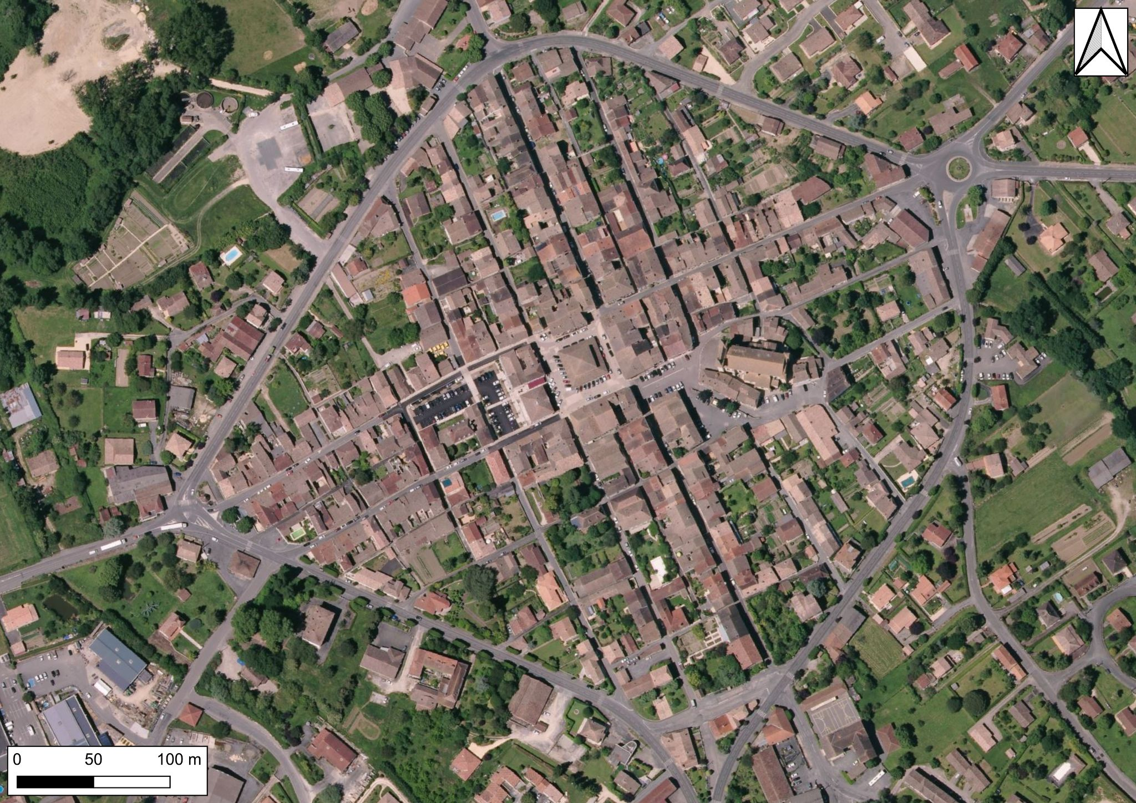
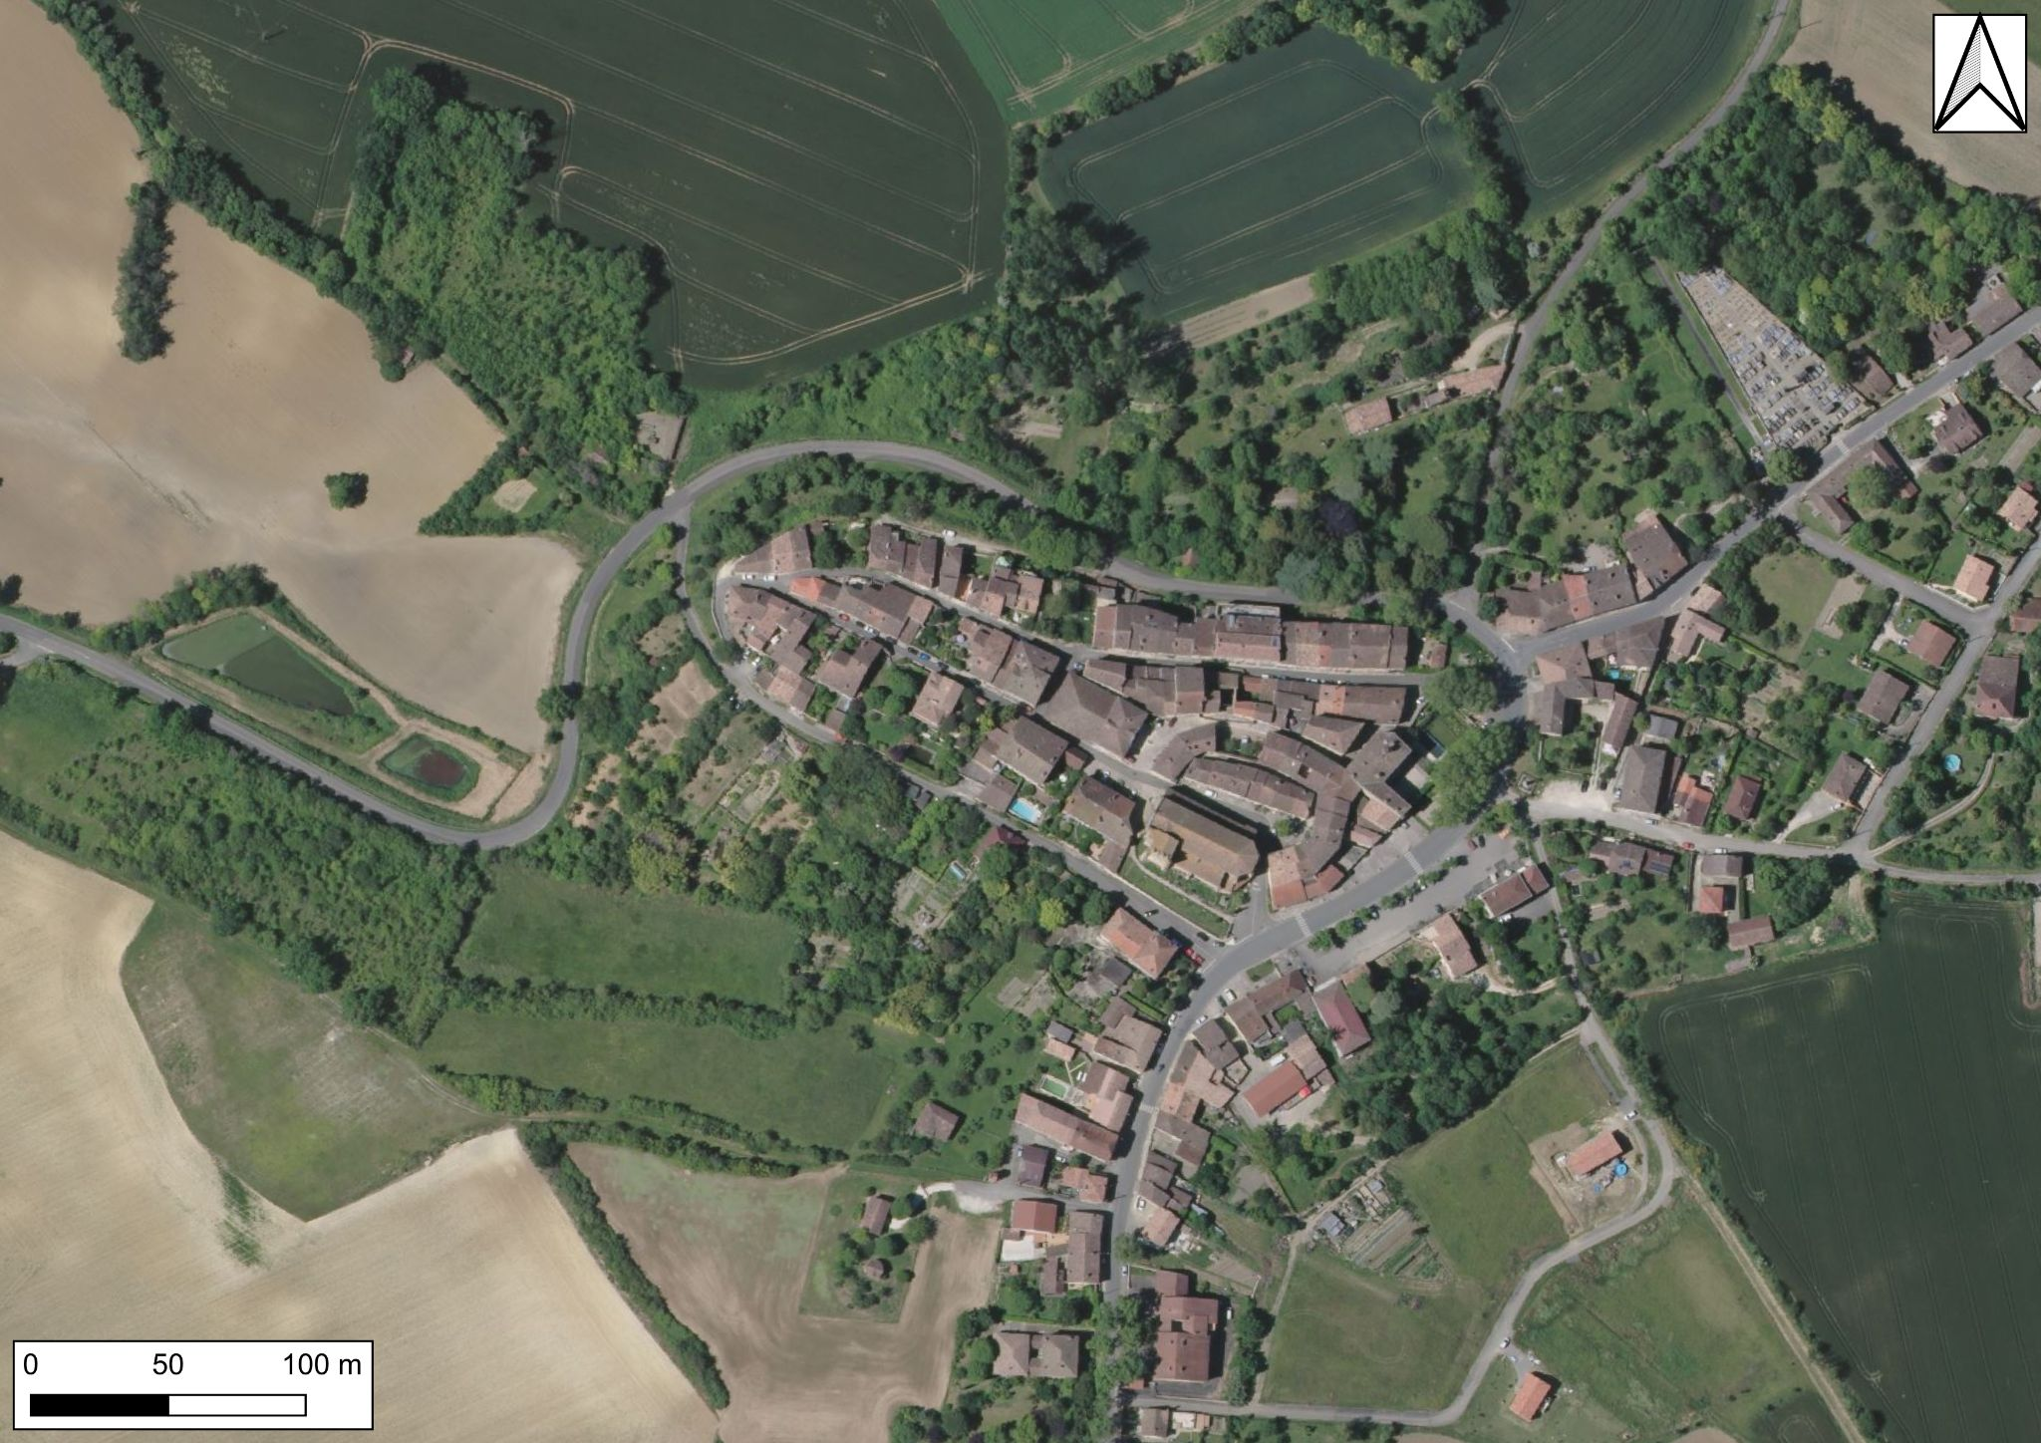
2- CONSTITUTION ET ANALYSE D’UN CORPUS DE SITES BICÉPHALES
ASSOCIANT, SUR UN MÊME LIEU, UN CASTRUM ET UNE BASTIDE
Villeréal (47). Le noyau écclésial, au sud-est de la place, apparaît nettement en discordance par rapport au damier de la bastide, signe de son antériorité.
Miradoux (32). Le noyau ecclésial apparaît nettement au sud-est de la bastide, signe de son antériorité.

Slide 11
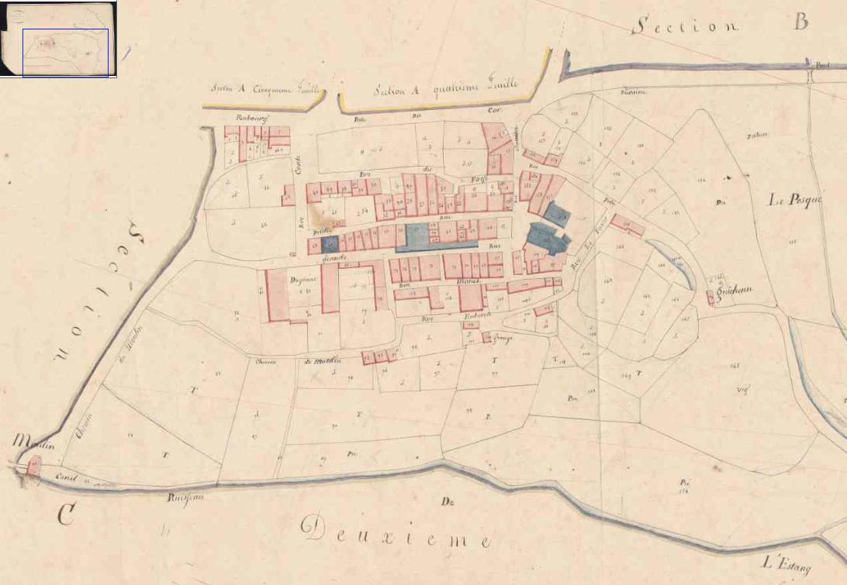
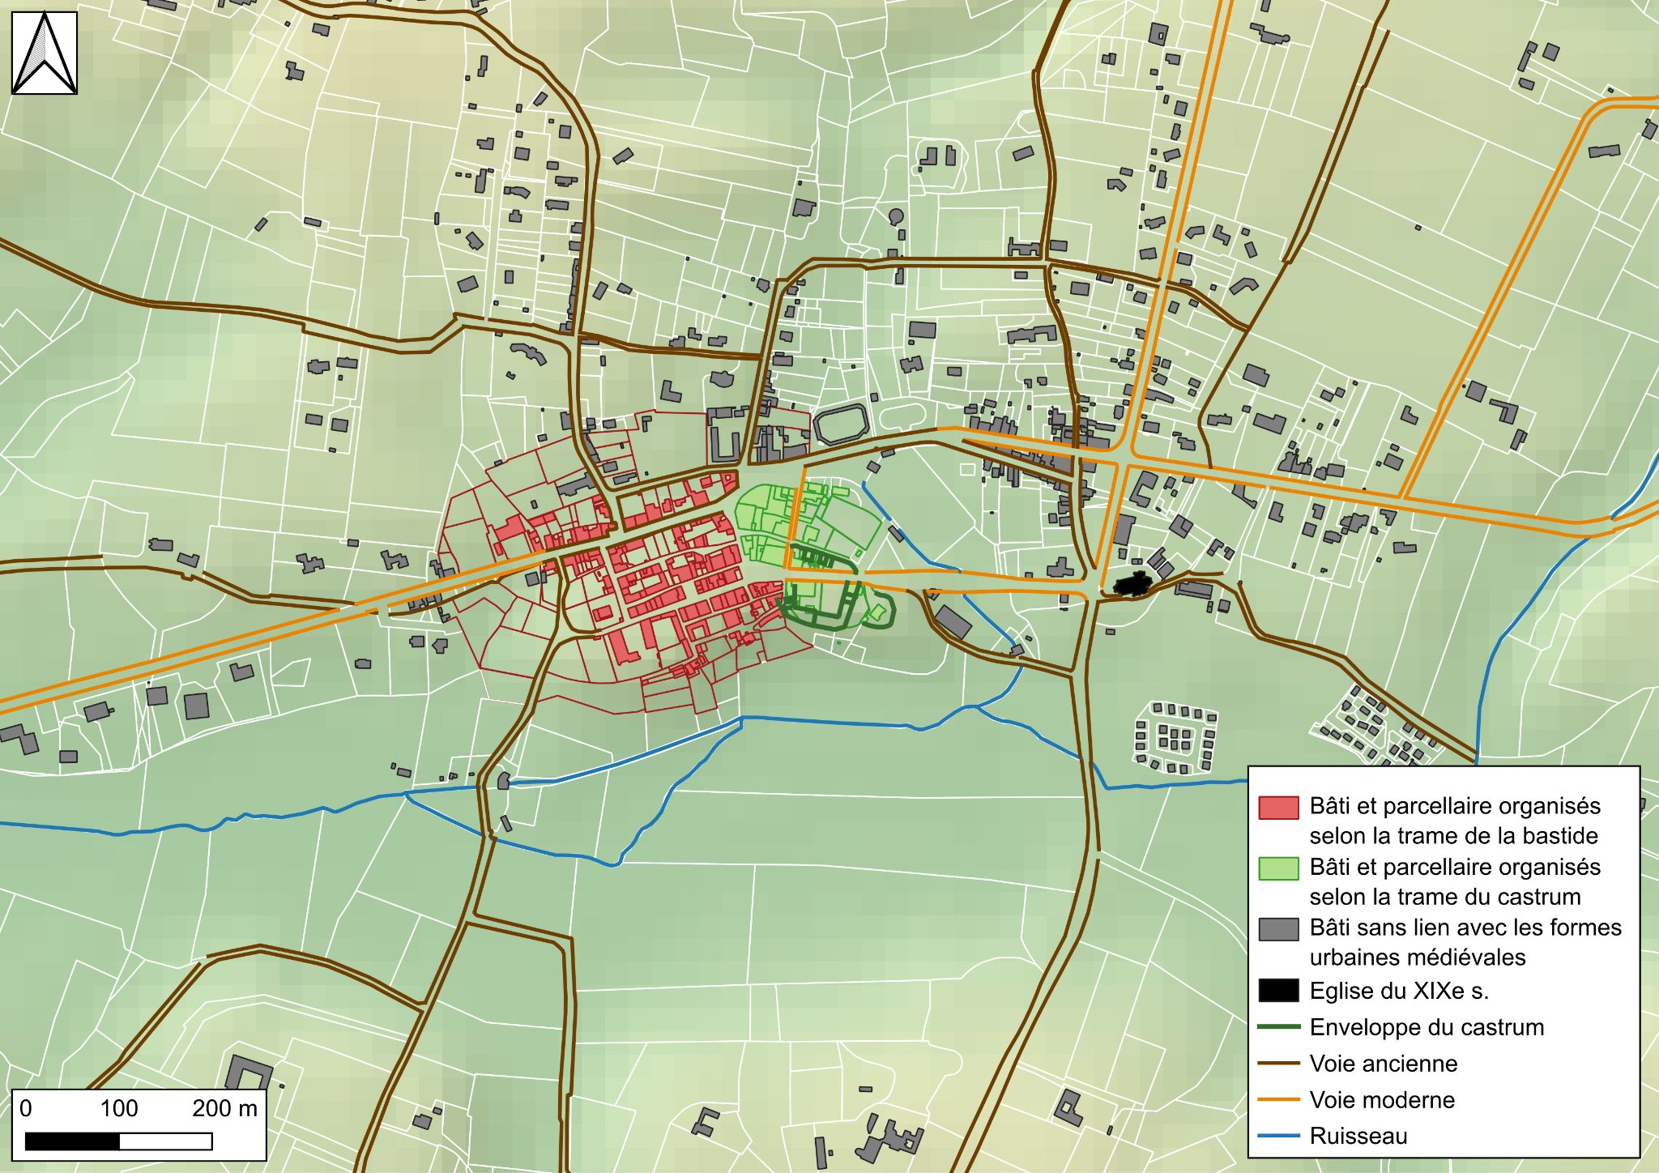
2- CONSTITUTION ET ANALYSE D’UN CORPUS DE SITES BICÉPHALES
ASSOCIANT, SUR UN MÊME LIEU, UN CASTRUM ET UNE BASTIDE
La motte castrale et la partie sud-est de l’enceinte villageoise d’Estang, d’après le plan cadastral ancien (source : AD 32).
L’enceinte villageoise (en rouge) et le castrum (en vert) d’Estang (32).

Slide 12
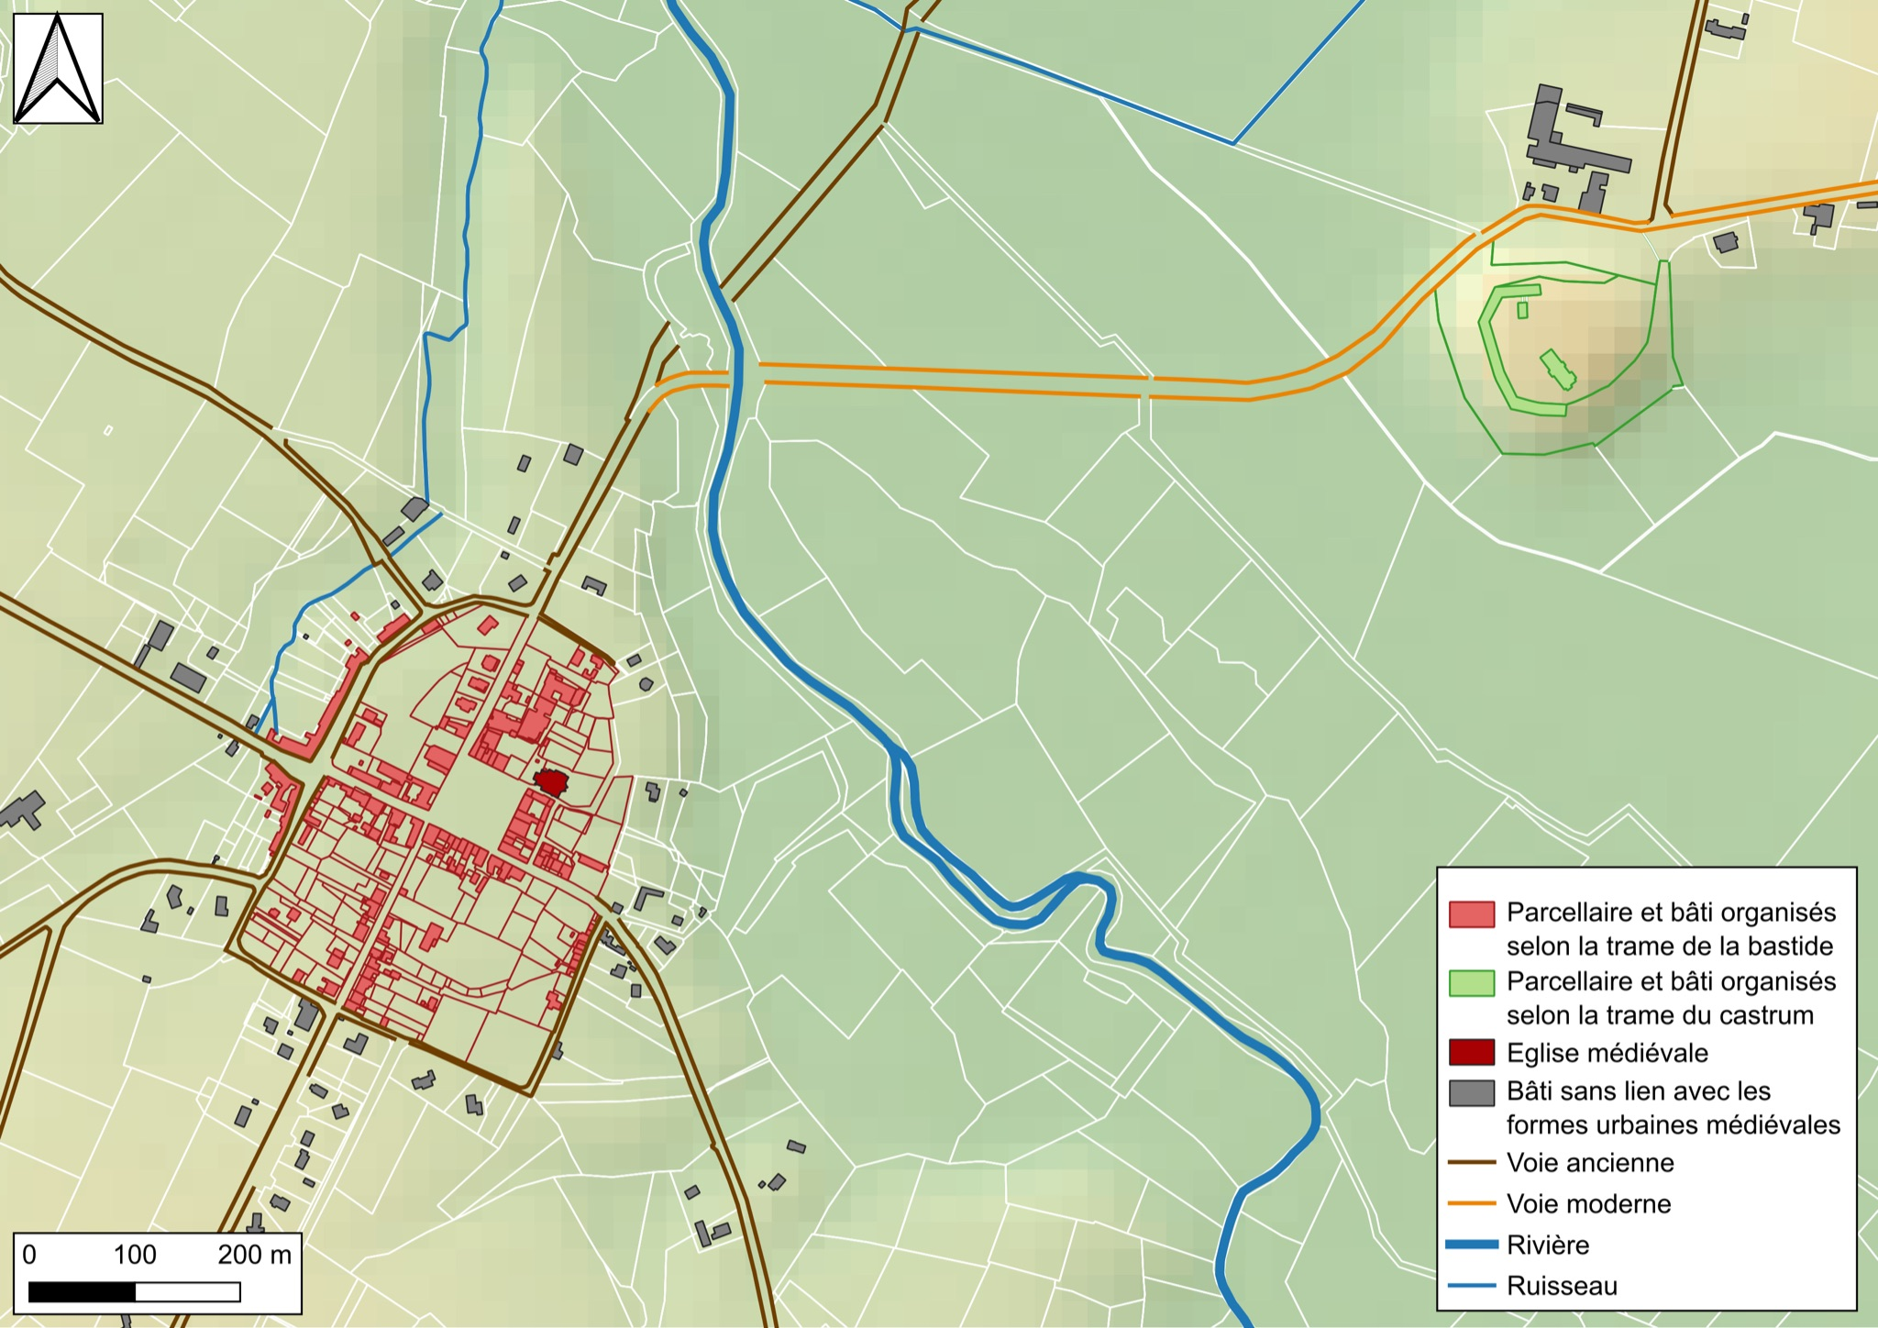
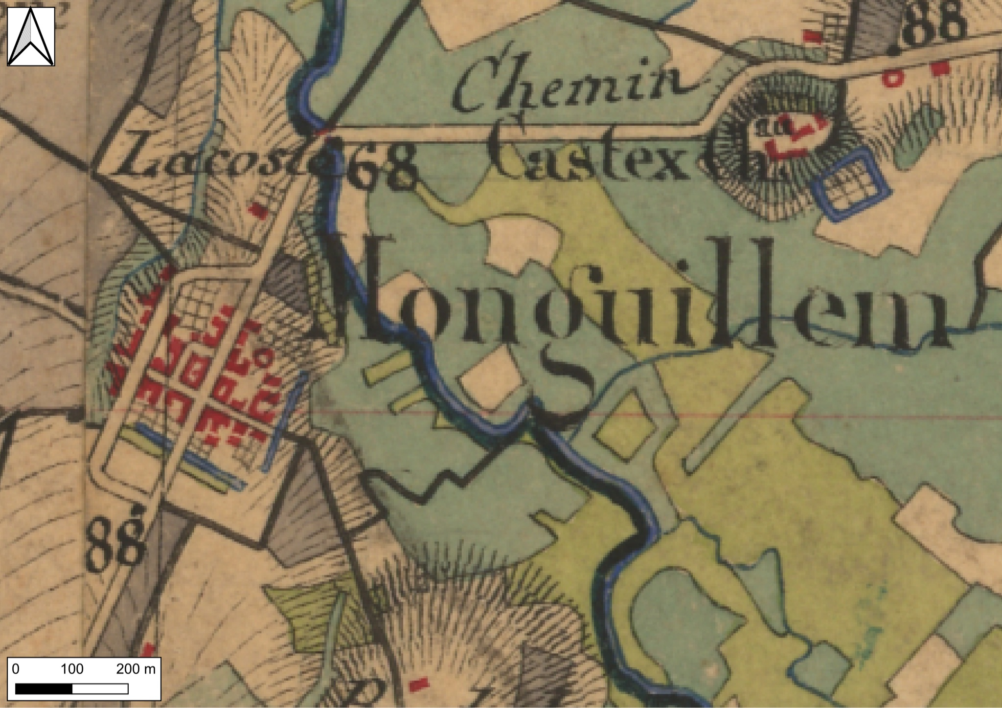
2- CONSTITUTION ET ANALYSE D’UN CORPUS DE SITES BICÉPHALES
ASSOCIANT, SUR UN MÊME LIEU, UN CASTRUM ET UNE BASTIDE
1- Situation de proximité ou de voisinage (Monguilhem, Arouille)
La bastide de Monguilhem et le castex primitif d’Annet de Toujouse
qui l’a fondée en paréage avec le sénéchal d’Angleterre.
Source : BD_Parcellaire et BD_Alti de l’IGN.
La bastide de Monguilhem et le site du Castex, d’après la carte d’Etat-Major. La configuration des bâtiments est différente de celle d’aujourd’hui.

Slide 13
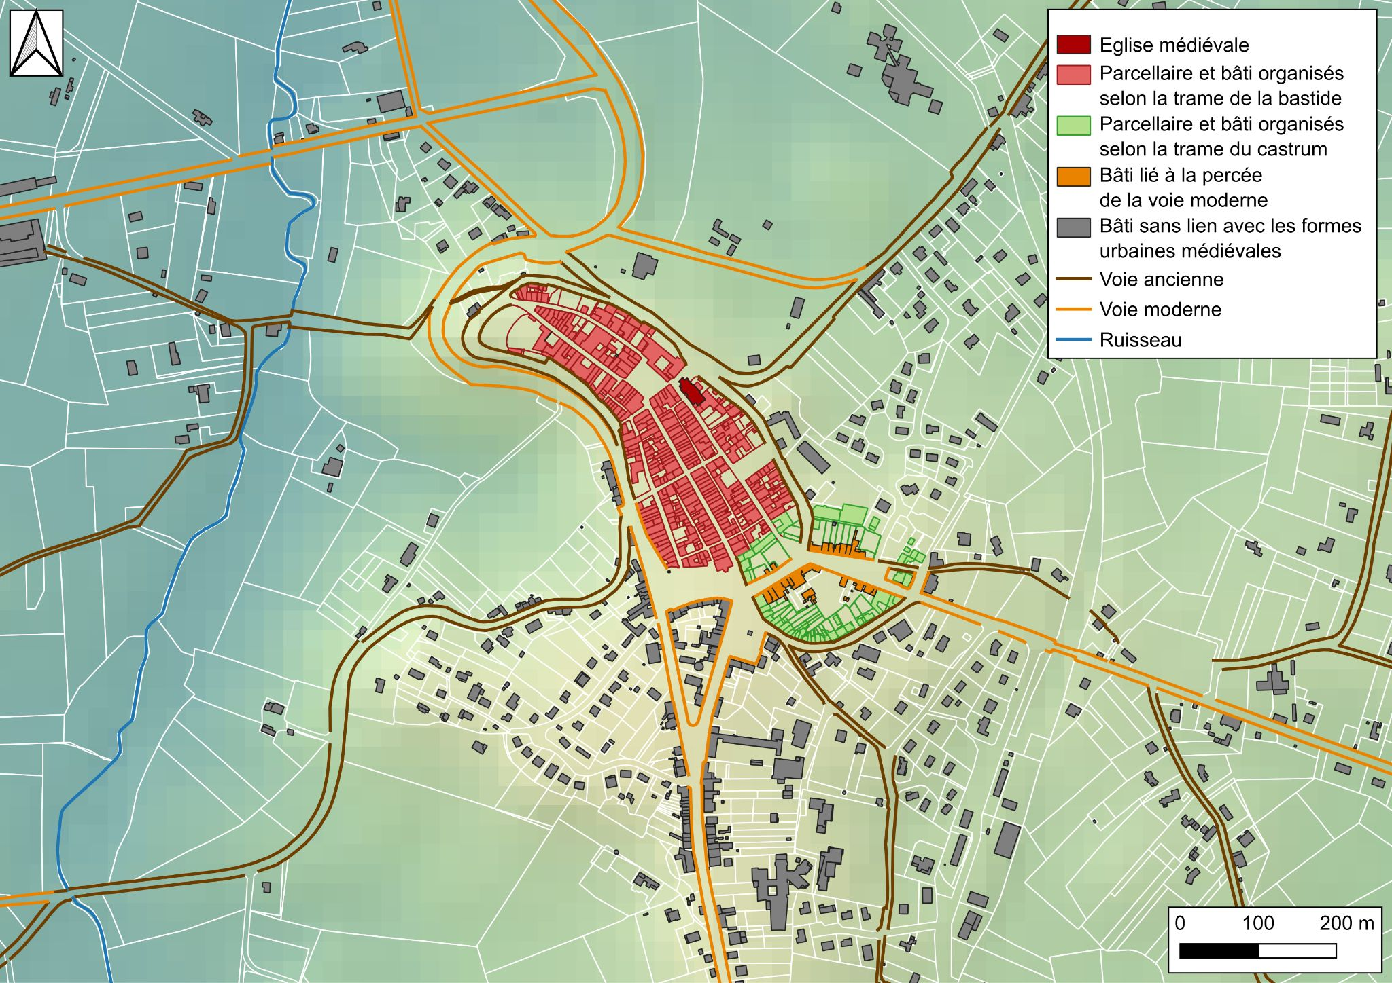
2- CONSTITUTION ET ANALYSE D’UN CORPUS DE SITES BICÉPHALES
ASSOCIANT, SUR UN MÊME LIEU, UN CASTRUM ET UNE BASTIDE
2- Situation de juxtaposition ou d’accolement (Castillonnès)
La bastide de Castillonnès (47) est fondée en 1259 par Guillaume de Bagnols, sénéchal d’Alphonse de Poitiers, en paréage avec l’abbaye de Cadouin et Bertrand et Arnaud de Mons. Au sud-est de la bastide (en rouge), une forme grossièrement circulaire se dessine dans le parcellaire (en vert), traversée par une route d’intendance qui en a complètement transformé le centre (en orange). Cette forme, que nous interprétons comme le castrum des seigneurs de Mons, préexistait à la bastide. Elle était desservie par plusieurs chemins qui y convergeaient (en marron). Il semble que la bastide et le castrum communiquaient par une porte, ce que suggère la rue en entonnoir située dans le prolongement de la route d’intendance. A noter que l’acte de paréage prévoyait que l’abbaye cède les deux tiers des terres nécessaires à l’implantation de la bastide et les seigneurs de Mons, le tiers restant, ce qui correspond à peu près à la superficie occupée par les deux entités urbaines.
La bastide de Castillonnès et le castrum primitivement
accolé à elle dont la forme subsiste dans le dessin du parcellaire
(Source : BD_Parcellaire et BD_Alti de l’IGN).

Slide 14
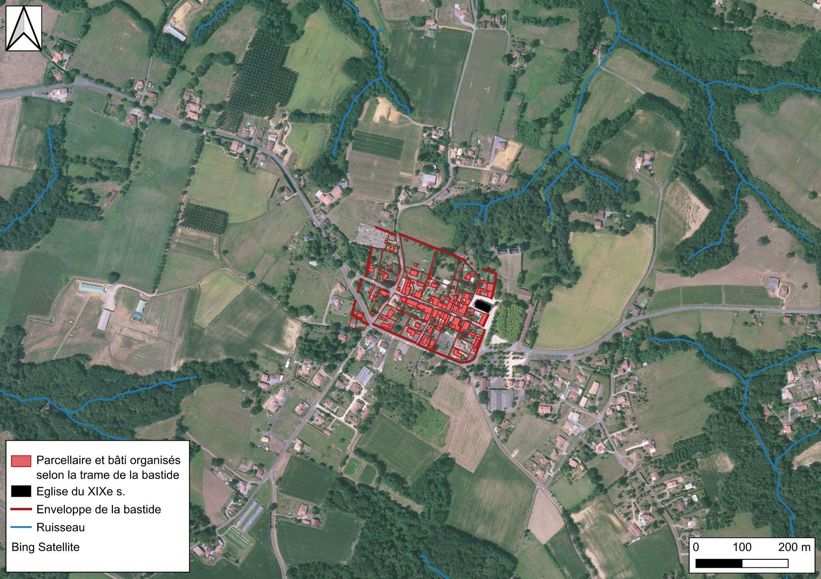
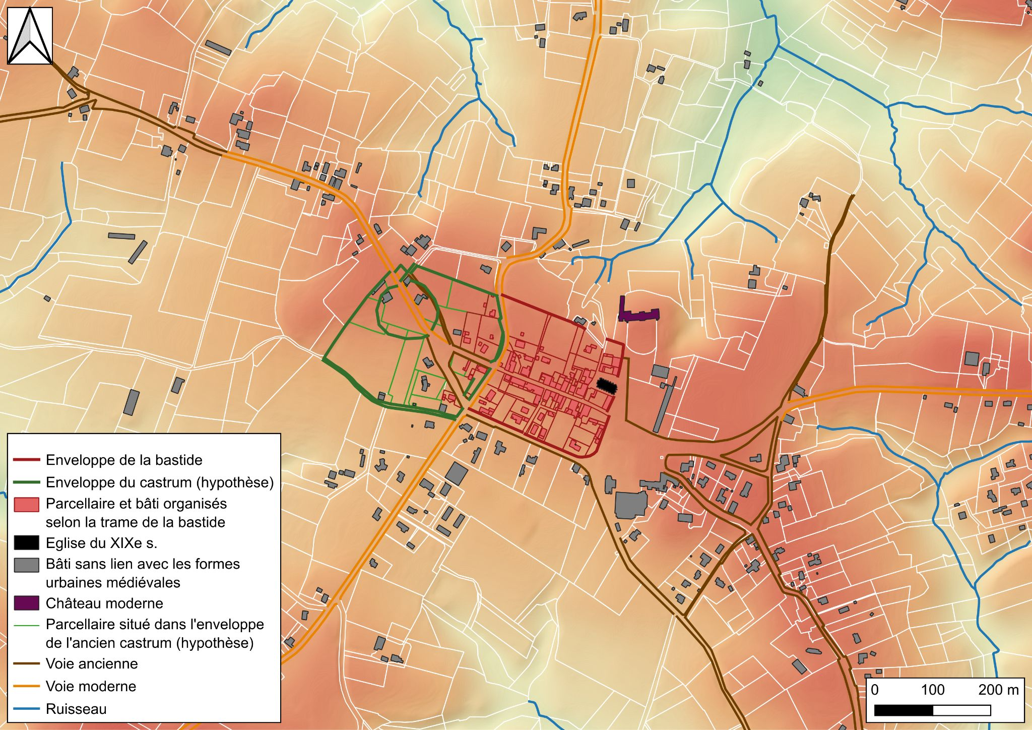
2- CONSTITUTION ET ANALYSE D’UN CORPUS DE SITES BICÉPHALES
ASSOCIANT, SUR UN MÊME LIEU, UN CASTRUM ET UNE BASTIDE
3- Situation de réunion par subordination de la bastide au castrum (Poyanne, Blasimon, Hastingues)
Cartographie de la bastide de Poyanne (40).
Source : Bing satellite.
Proposition de restitution de l’enceinte et de la motte castrale de Poyanne (en vert) qui préexistaient à la fondation de la bastide (en rouge).
Édifiée en 1308 par le seigneur de Poyanne face au castrum royal de Saint-Geours-d’Auribat, la bastide de Poyanne est décrite par des enquêteurs du roi-duc comme flanquée d’une motte et d’une forteresse capables de menacer, voire de détruire, le château de Saint-Geours.

Slide 15
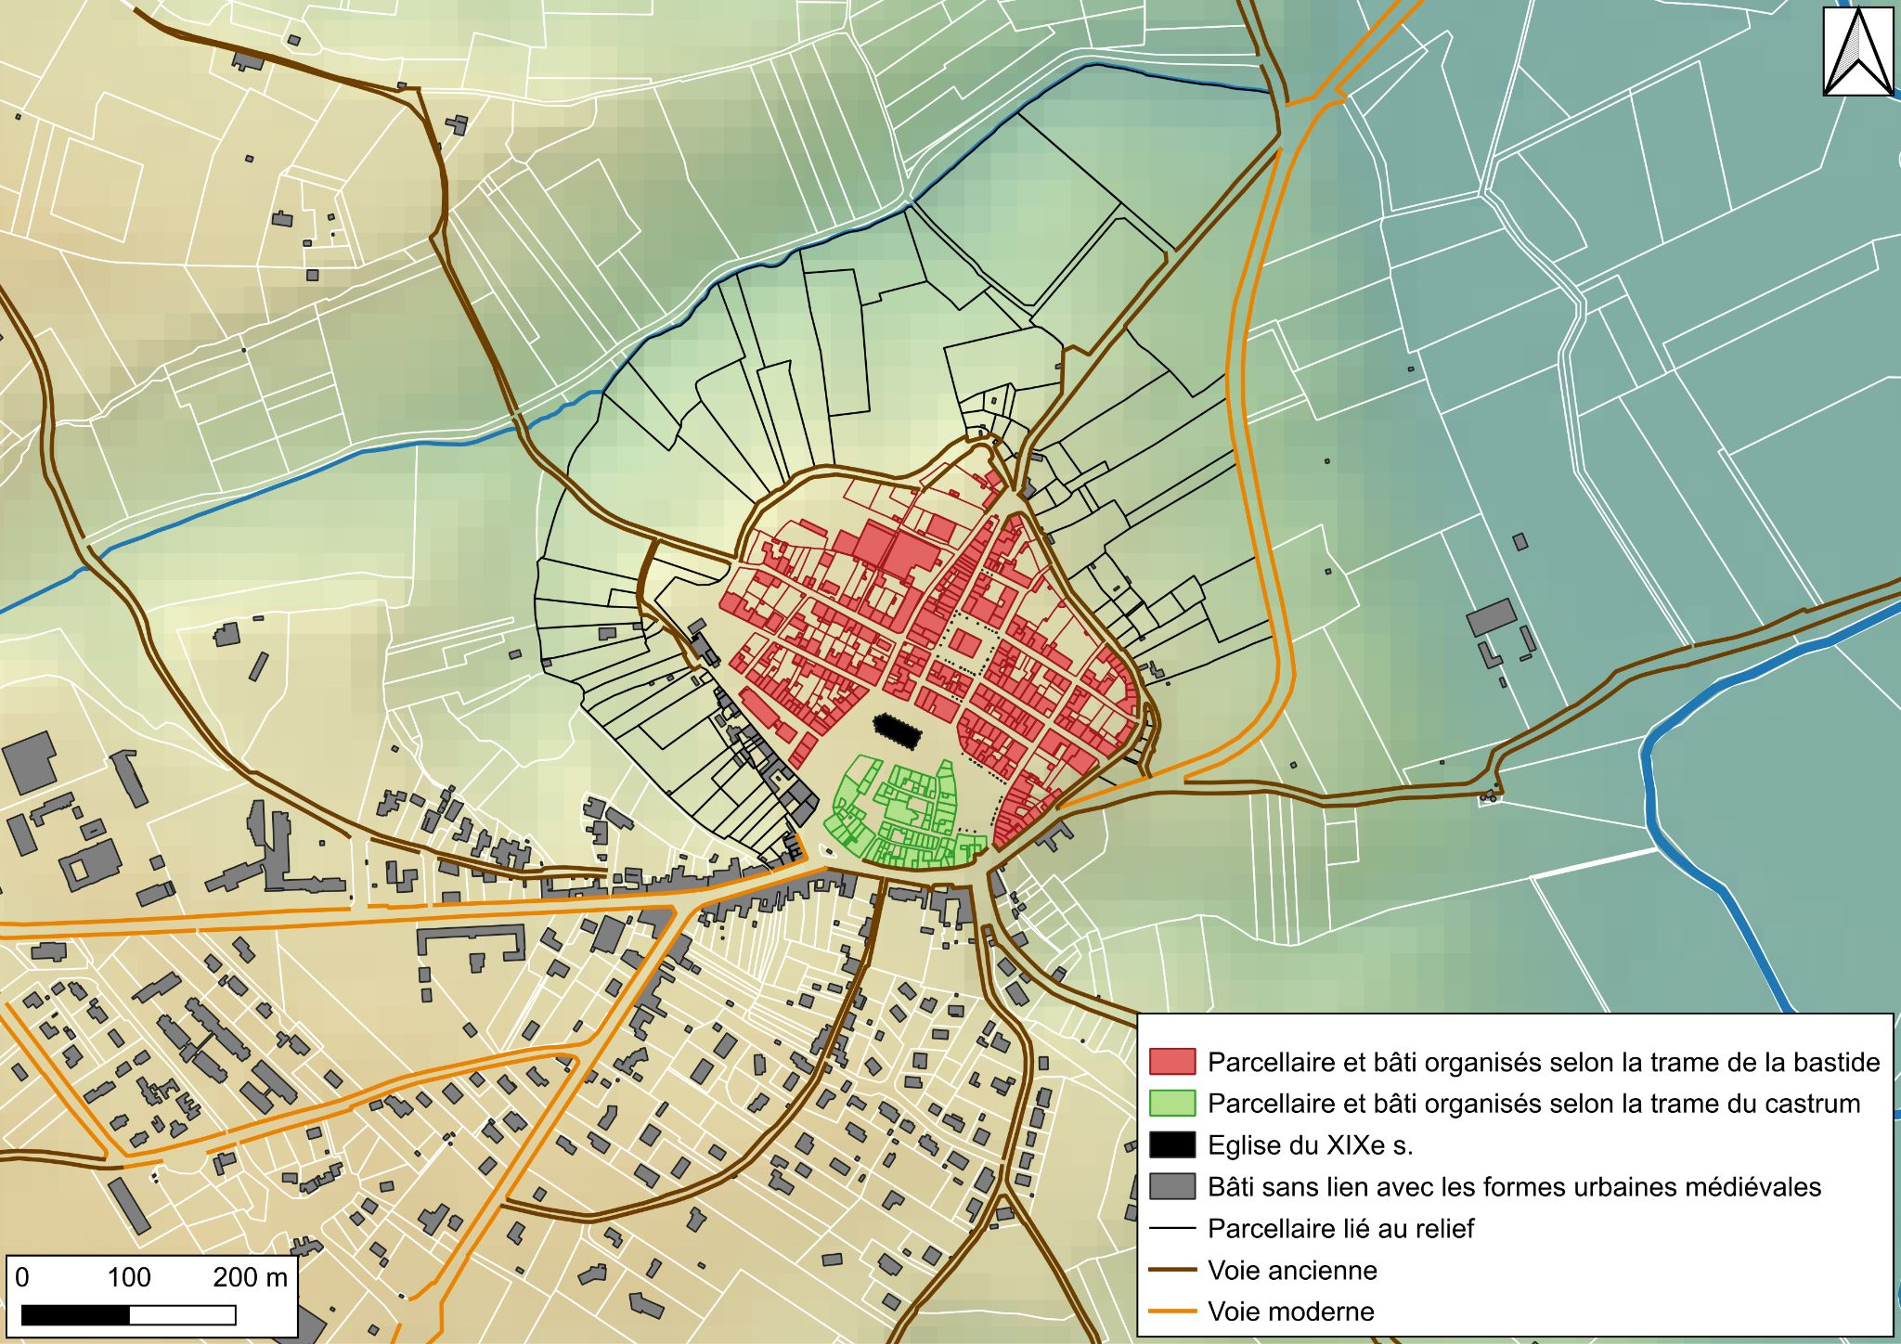
2- CONSTITUTION ET ANALYSE D’UN CORPUS DE SITES BICÉPHALES
ASSOCIANT, SUR UN MÊME LIEU, UN CASTRUM ET UNE BASTIDE
4- Situation de réunion par fusion des deux entités (Saint-Clar).
A Saint-Clar (Gers), la bastide fondée en 1289 semble envelopper le castrum préexistant, les deux formes se trouvant réunies dans une même “enceinte”. La construction, au XIXe s., d’une nouvelle église en position de charnière entre la bastide et le castrum ainsi que l'aménagement de cornières sur la place située au sud-est du village, participent également de la réunion des formes.
Conclusion :
1- L’exemple d’Arouille n’est pas unique puisque d’autres exemples attestent de la juxtaposition, sur un même lieu, d’un castrum et une bastide ;
2- Sur le plan morphologique, l’éventail des situations apparaît relativement ouvert, avec des cas de proximité entre les deux entités, des cas de juxtaposition et des cas de fusion, une enceinte ou clôture matérialisant cette réunion des deux entités dans un même ensemble ;
3- Dans la majorité des cas, le castrum a fini par disparaître alors que la bastide elle a prospéré, ce qui fait de la bastide avortée d’Arouille un cas singulier.
Le castrum et la bastide de Saint-Clar (32) réunies dans une même “enceinte” (Source : BD_Parcellaire et BD_Alti de l’IGN).

Slide 16
3 – ANALYSE DU RÉSEAU VIAIRE LOCAL ET RÉGIONAL
À PARTIR DE LA CARTE D’ÉTAT-MAJOR DU MILIEU DU XIXe SIÈCLE
Forme quadrangulaire remarquable (en rose), identifiée comme la possible bastide d’Arolha, et polarisation du réseau viaire local par cette forme, d’après le cadastre de 1813.

Slide 17
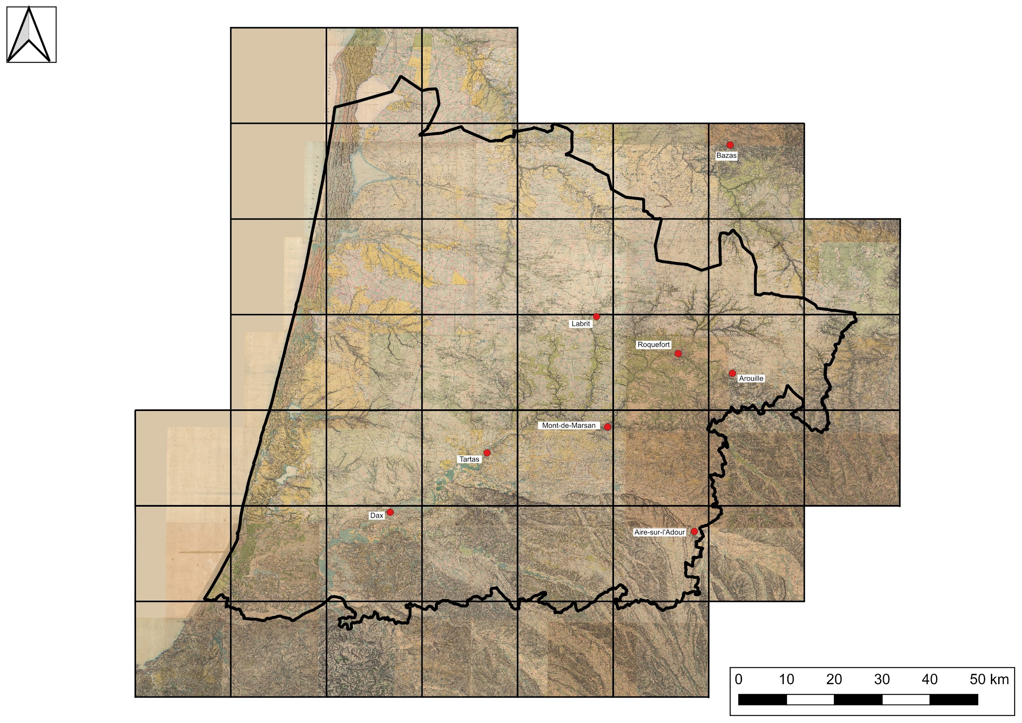
3 – ANALYSE DU RÉSEAU VIAIRE LOCAL ET RÉGIONAL
À PARTIR DE LA CARTE D’ÉTAT-MAJOR DU MILIEU DU XIXe SIÈCLE
Délimitation des feuilles de la carte d’Etat-Major (vers 1850) couvrant le département des Landes. Chaque feuille mesure 20 x 20 kilomètres, soit une superficie de 400 km² par feuille.

Slide 18
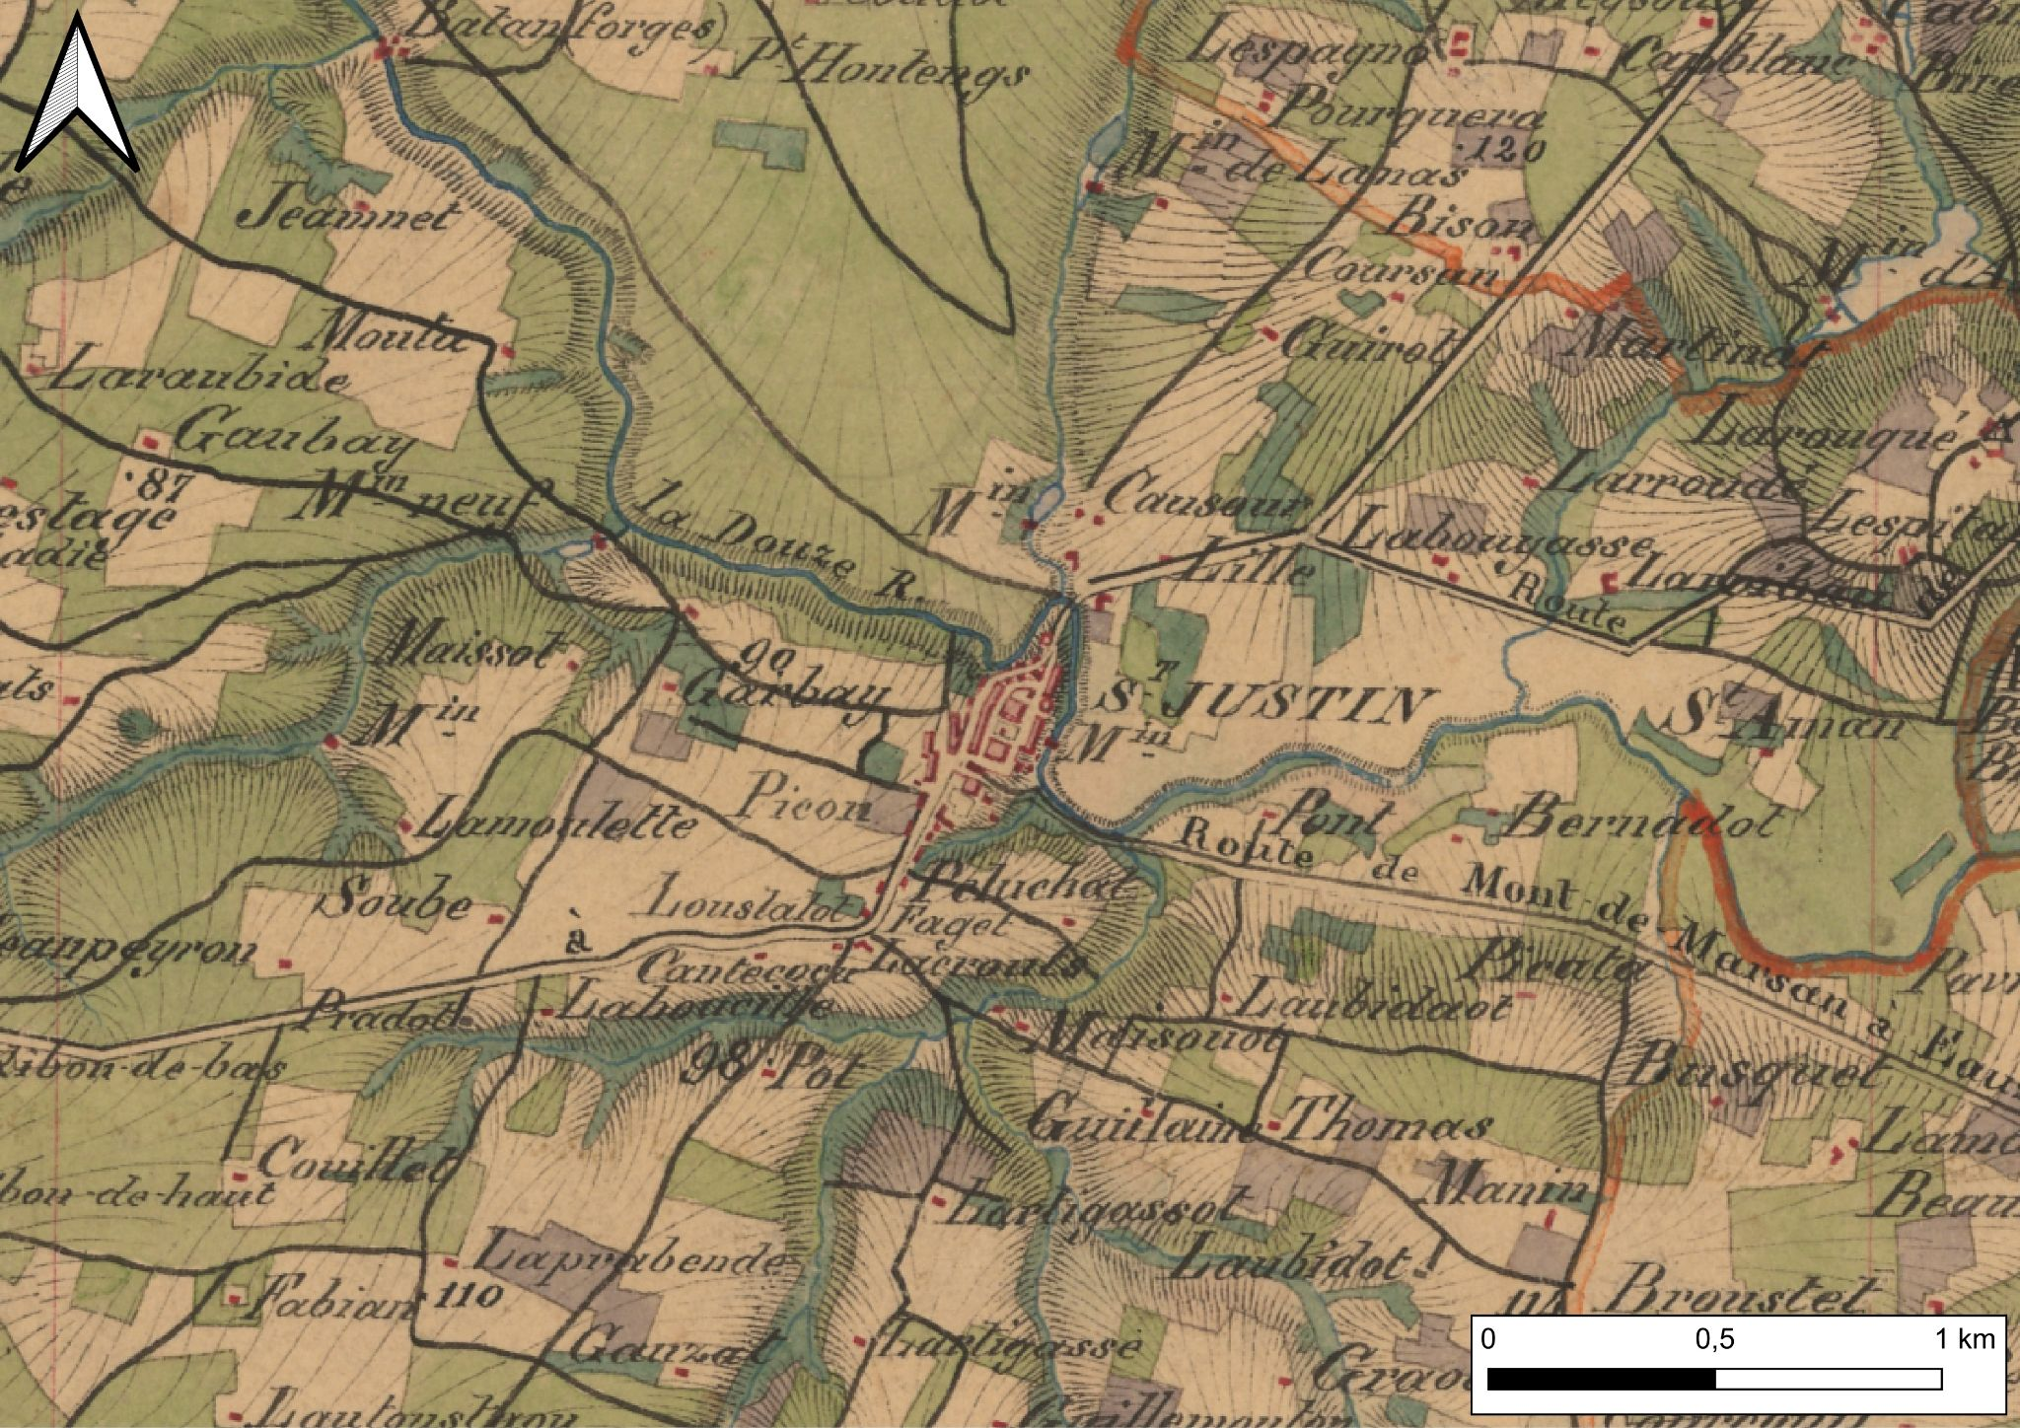
3 – ANALYSE DU RÉSEAU VIAIRE LOCAL ET RÉGIONAL
À PARTIR DE LA CARTE D’ÉTAT-MAJOR DU MILIEU DU XIXe SIÈCLE
Les voies et chemins de la carte d’Etat-Major autour de Saint-Justin (en noir). Les voies d’intendance des XVIIIe et XIXe siècles sont figurées par un double trait.

Slide 19
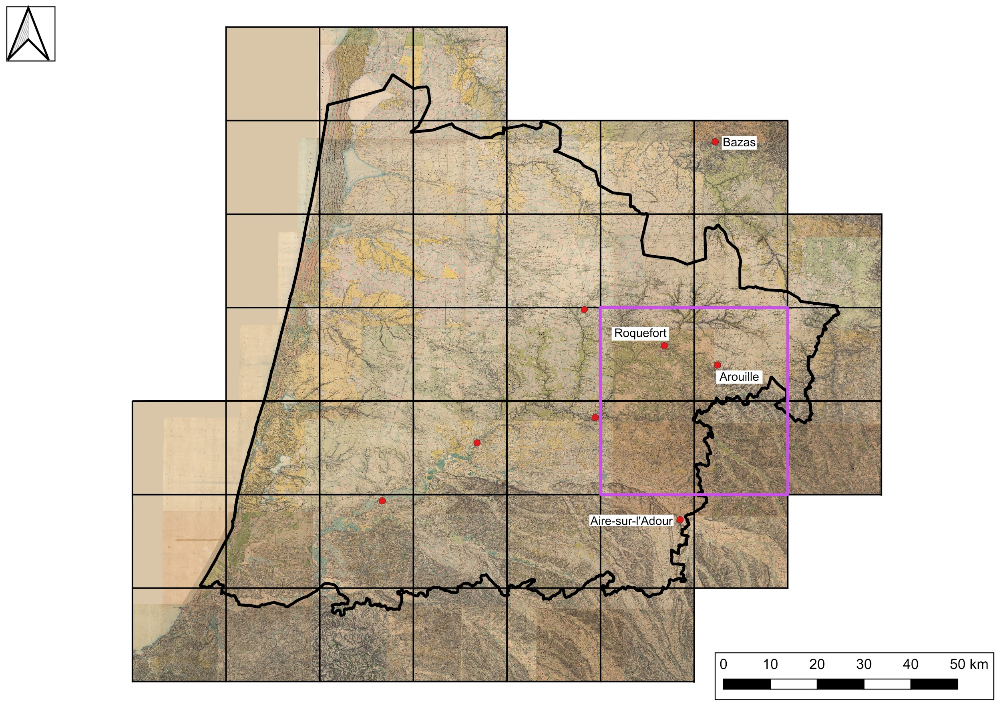
3 – ANALYSE DU RÉSEAU VIAIRE LOCAL ET RÉGIONAL
À PARTIR DE LA CARTE D’ÉTAT-MAJOR DU MILIEU DU XIXe SIÈCLE
Délimitation de la fenêtre d’étude (en violet).

Slide 20
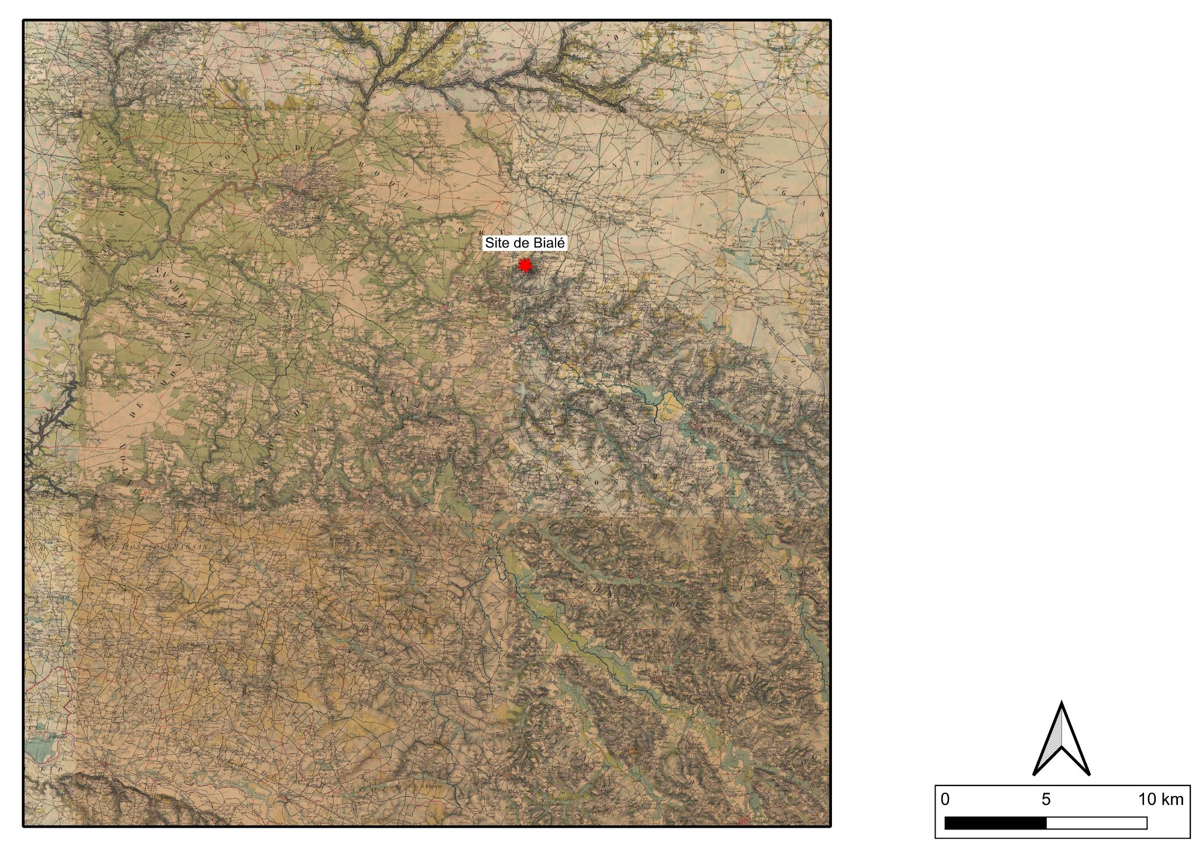
3 – ANALYSE DU RÉSEAU VIAIRE LOCAL ET RÉGIONAL
À PARTIR DE LA CARTE D’ÉTAT-MAJOR DU MILIEU DU XIXe SIÈCLE
Le territoire étudié, d’après la carte d’Etat-Major du milieu du XIXe siècle (1200 km²).

Slide 21
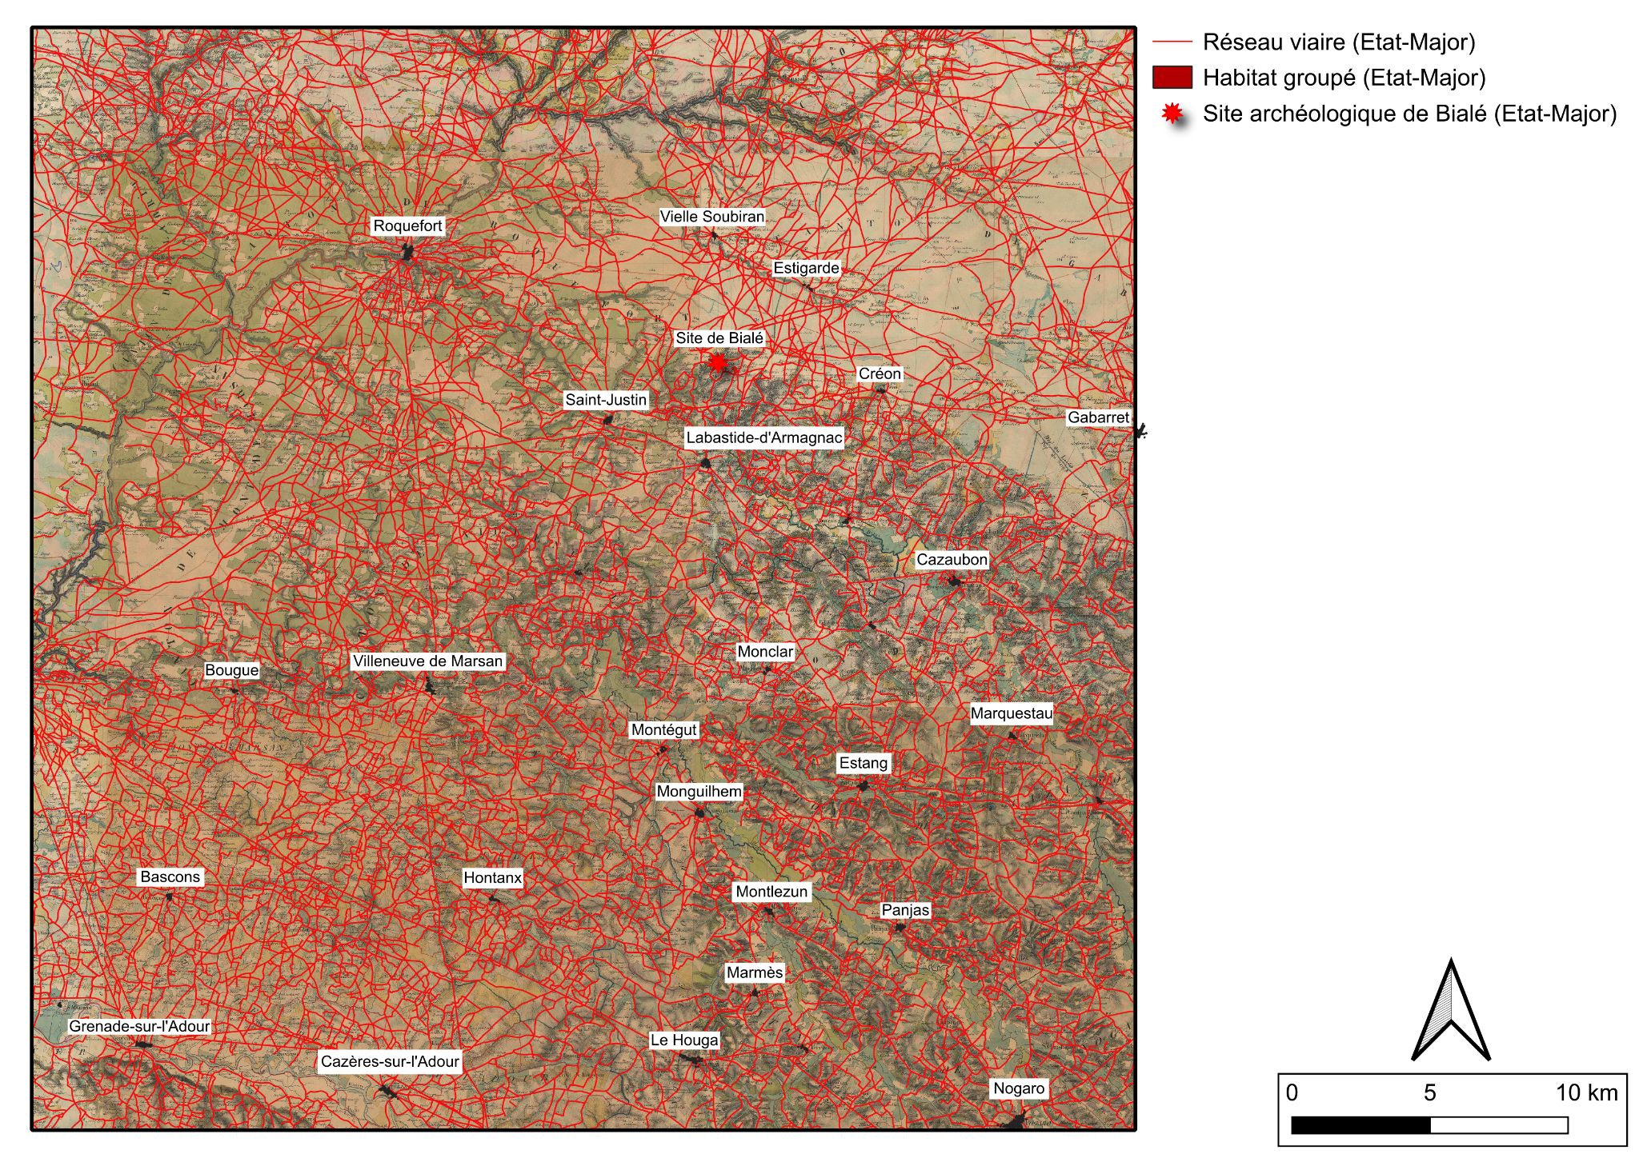
3 – ANALYSE DU RÉSEAU VIAIRE LOCAL ET RÉGIONAL
À PARTIR DE LA CARTE D’ÉTAT-MAJOR DU MILIEU DU XIXe SIÈCLE
Relevé du réseau viaire et de l’habitat groupé, d’après la carte d’Etat-Major.

Slide 22
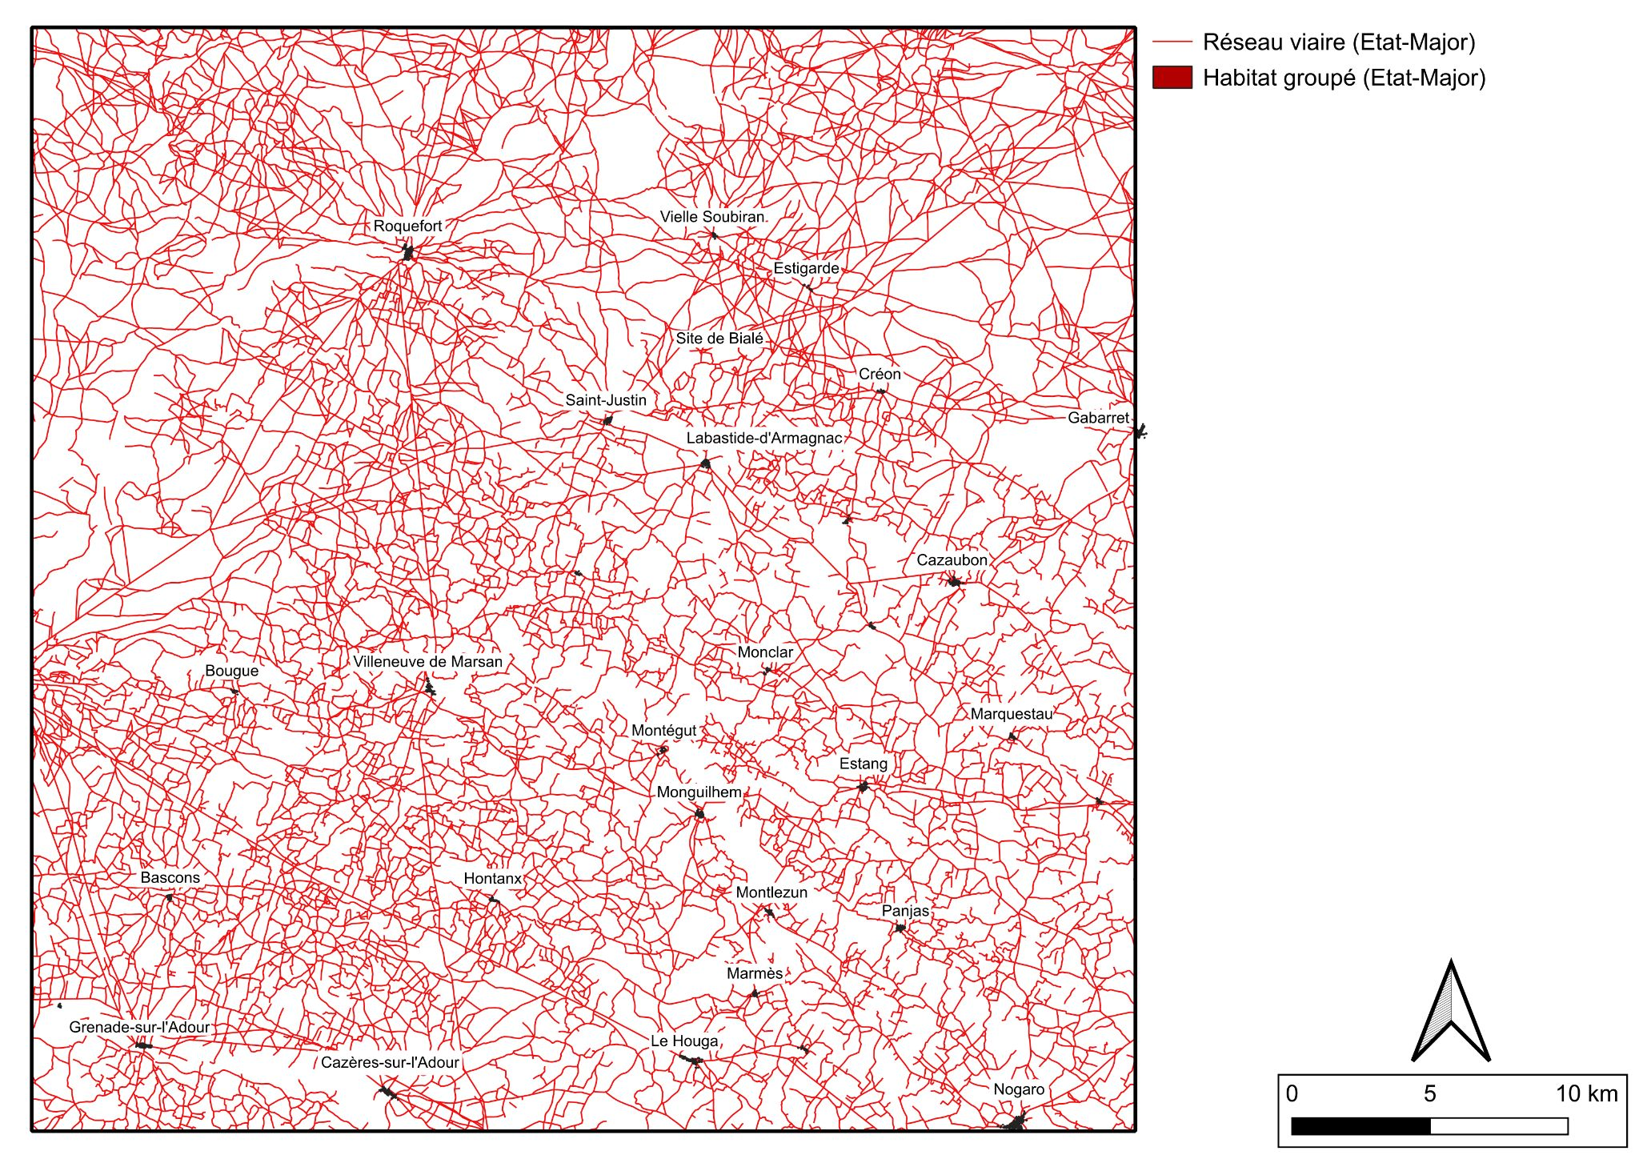
3 – ANALYSE DU RÉSEAU VIAIRE LOCAL ET RÉGIONAL
À PARTIR DE LA CARTE D’ÉTAT-MAJOR DU MILIEU DU XIXe SIÈCLE
Relevé du réseau viaire et de l’habitat groupé, d’après la carte d’Etat-Major, sans le fond de plan.

Slide 23
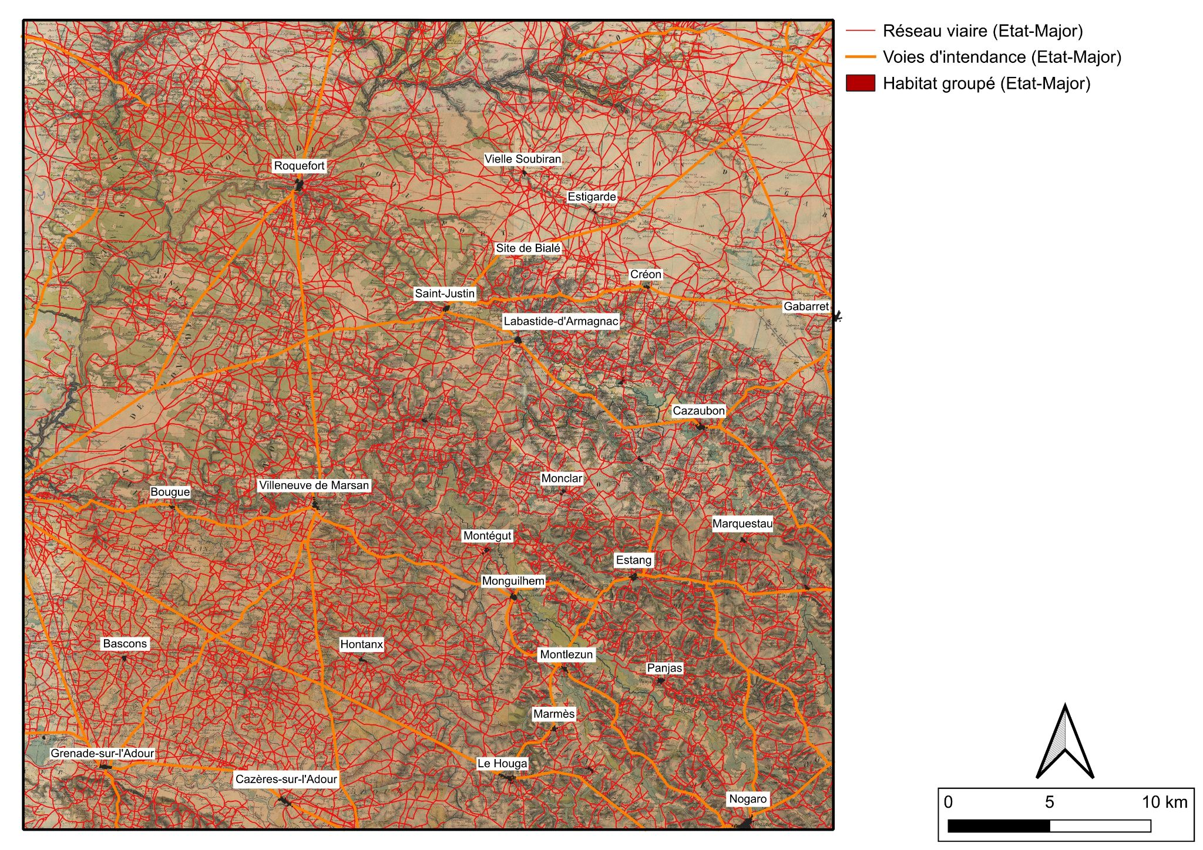
3 – ANALYSE DU RÉSEAU VIAIRE LOCAL ET RÉGIONAL
À PARTIR DE LA CARTE D’ÉTAT-MAJOR DU MILIEU DU XIXe SIÈCLE
Relevé des voies départementales (en orange), d’après la carte d’Etat-Major.

Slide 24
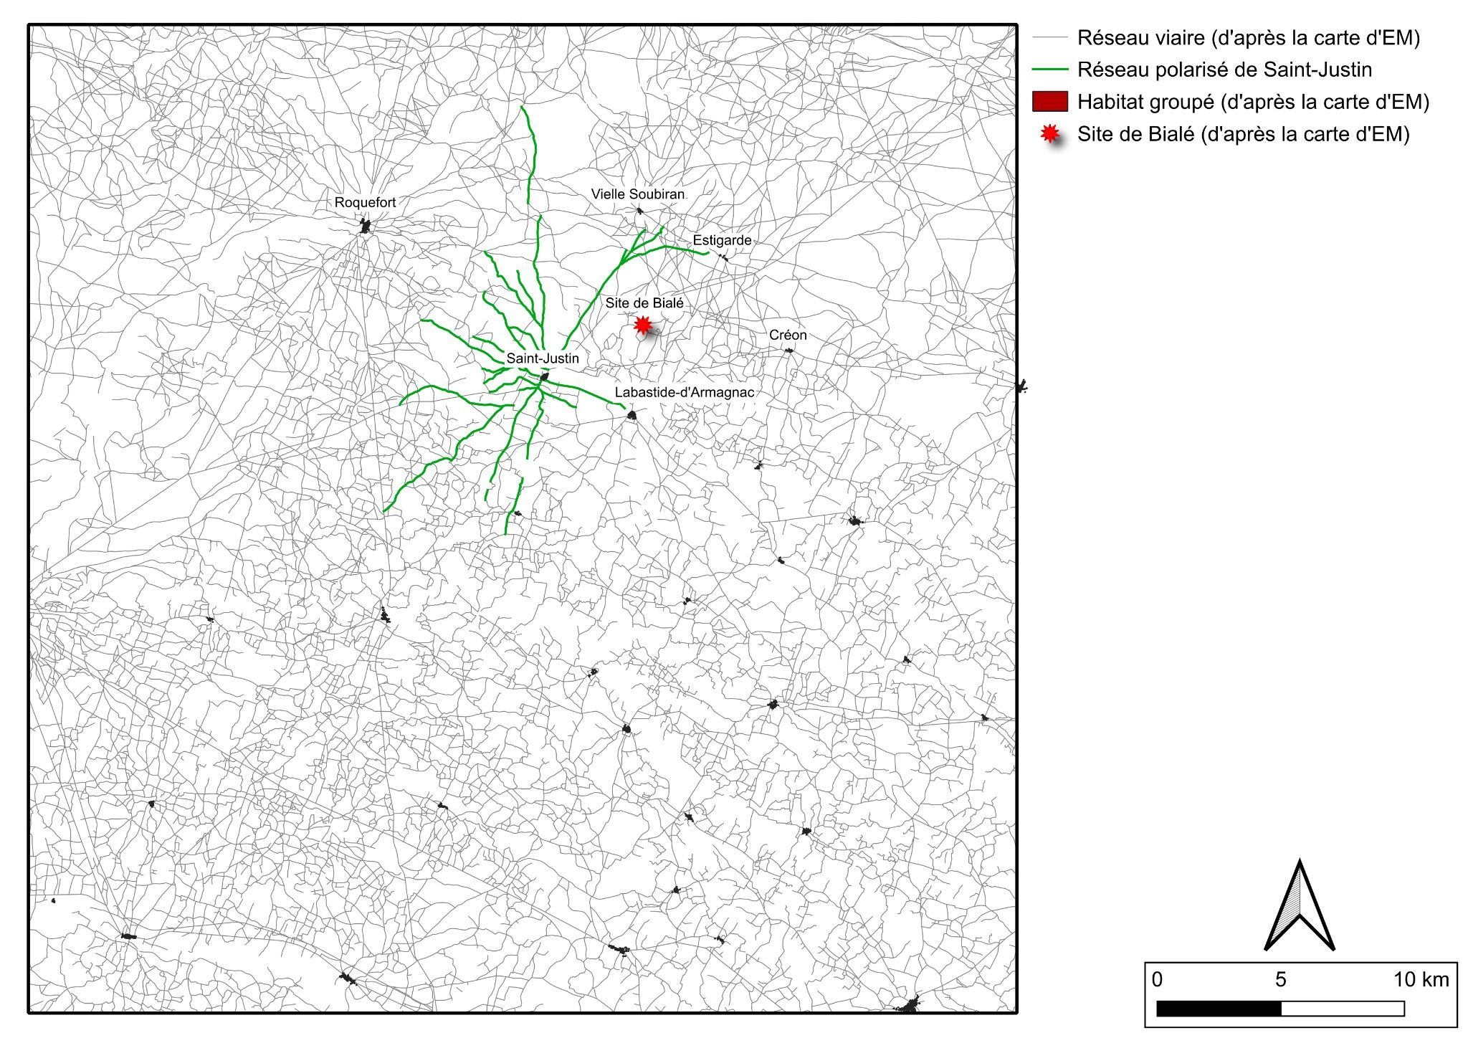
3 – ANALYSE DU RÉSEAU VIAIRE LOCAL ET RÉGIONAL
À PARTIR DE LA CARTE D’ÉTAT-MAJOR DU MILIEU DU XIXe SIÈCLE
1 - Les réseaux radiaux polarisés par un lieu central
Le réseau de voies polarisé par Saint-Justin (en vert).

Slide 25
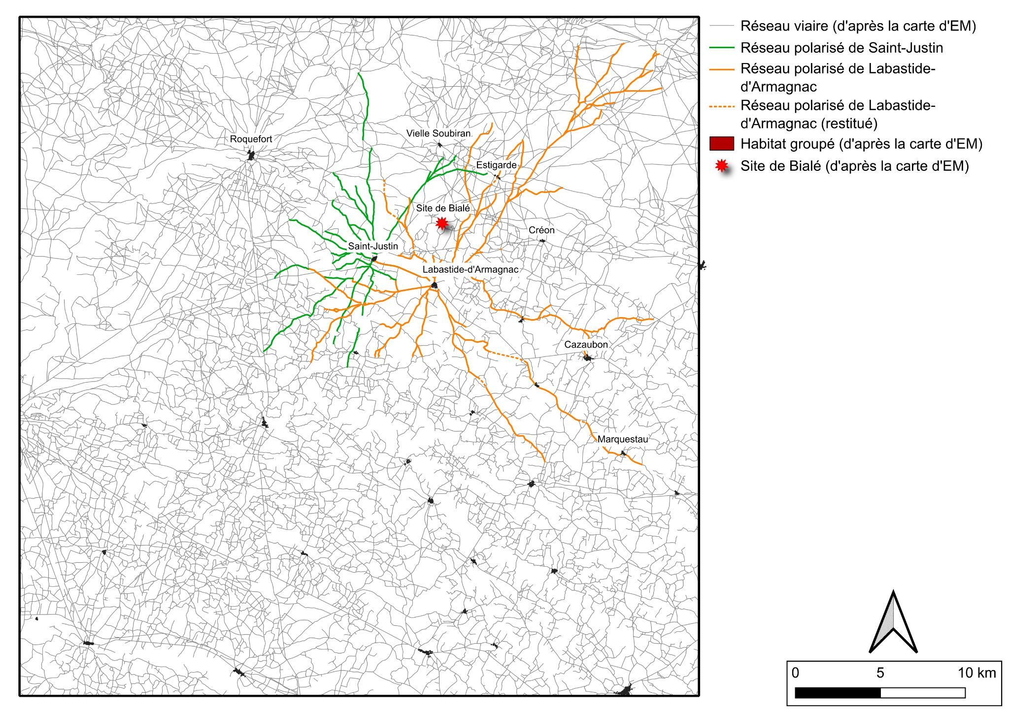
3 – ANALYSE DU RÉSEAU VIAIRE LOCAL ET RÉGIONAL
À PARTIR DE LA CARTE D’ÉTAT-MAJOR DU MILIEU DU XIXe SIÈCLE
1 - Les réseaux radiaux polarisés par un lieu central
Le réseau de voies polarisé par Labastide-d’Armagnac (en orange).

Slide 26
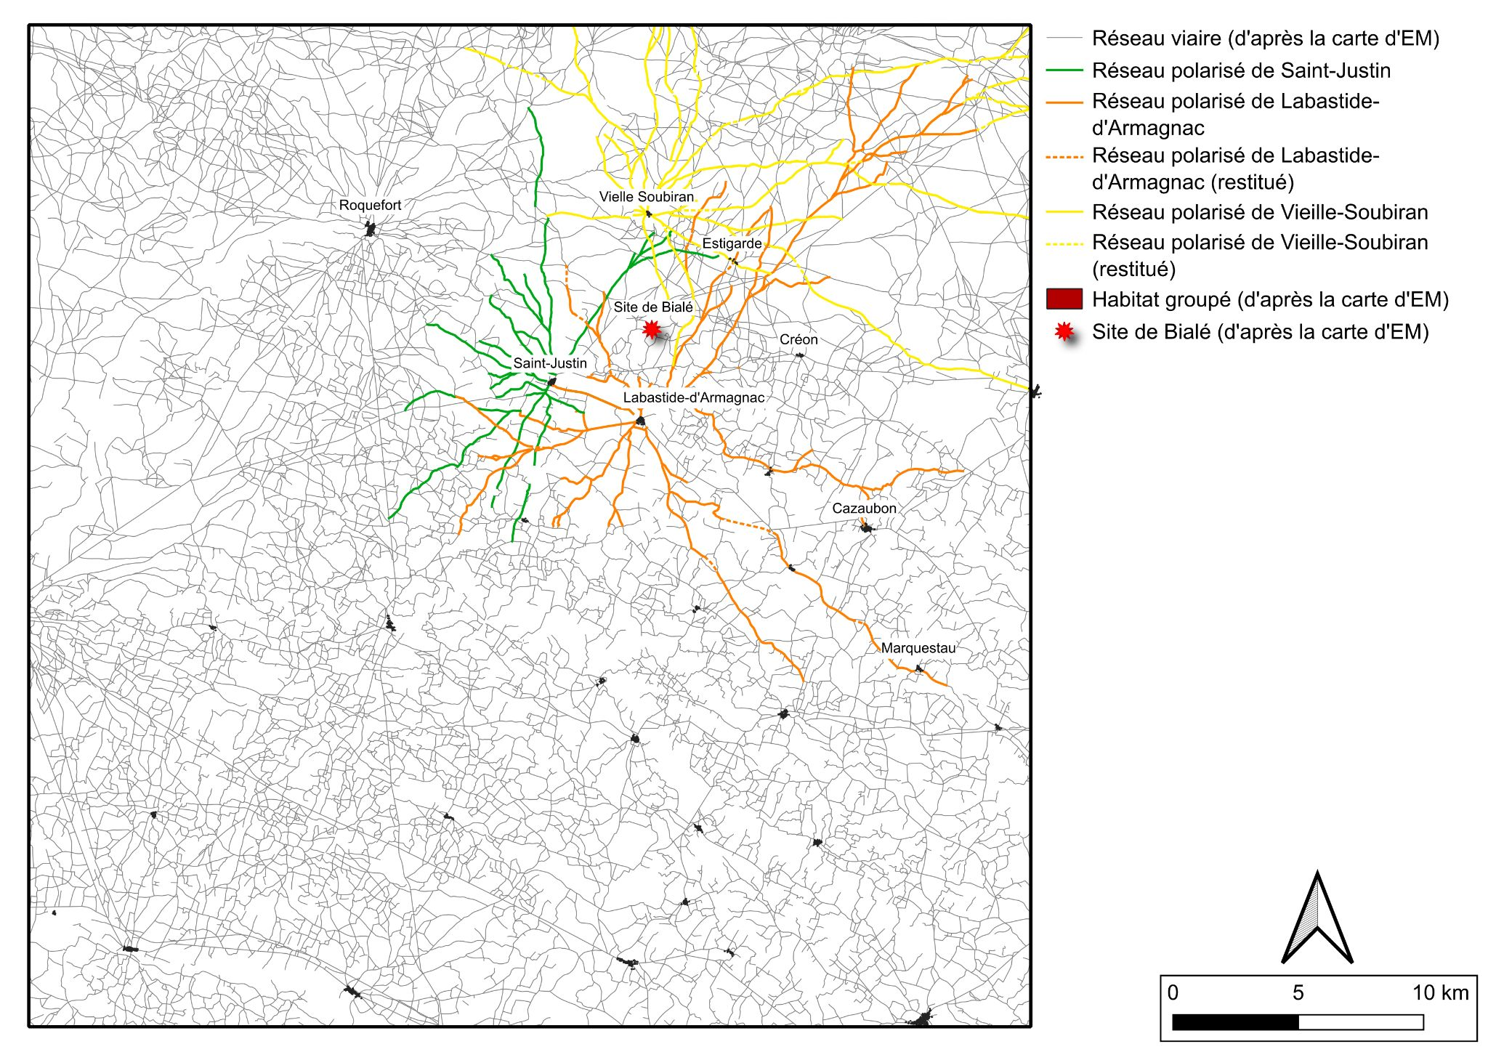
3 – ANALYSE DU RÉSEAU VIAIRE LOCAL ET RÉGIONAL
À PARTIR DE LA CARTE D’ÉTAT-MAJOR DU MILIEU DU XIXe SIÈCLE
1 - Les réseaux radiaux polarisés par un lieu central
Le réseau de voies polarisé par Vielle-Soubiran (en jaune).

Slide 27
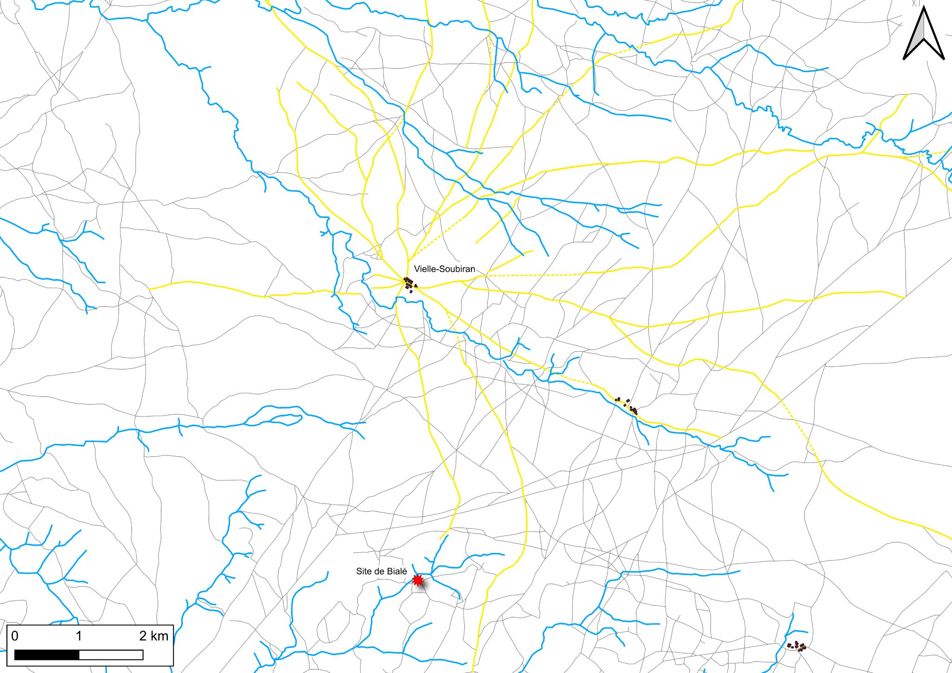
3 – ANALYSE DU RÉSEAU VIAIRE LOCAL ET RÉGIONAL
À PARTIR DE LA CARTE D’ÉTAT-MAJOR DU MILIEU DU XIXe SIÈCLE
Le réseau de voies polarisé par Vielle-Soubiran (en jaune)
et la connection d’une des voies de ce réseau avec le site de Bialé.

Slide 28
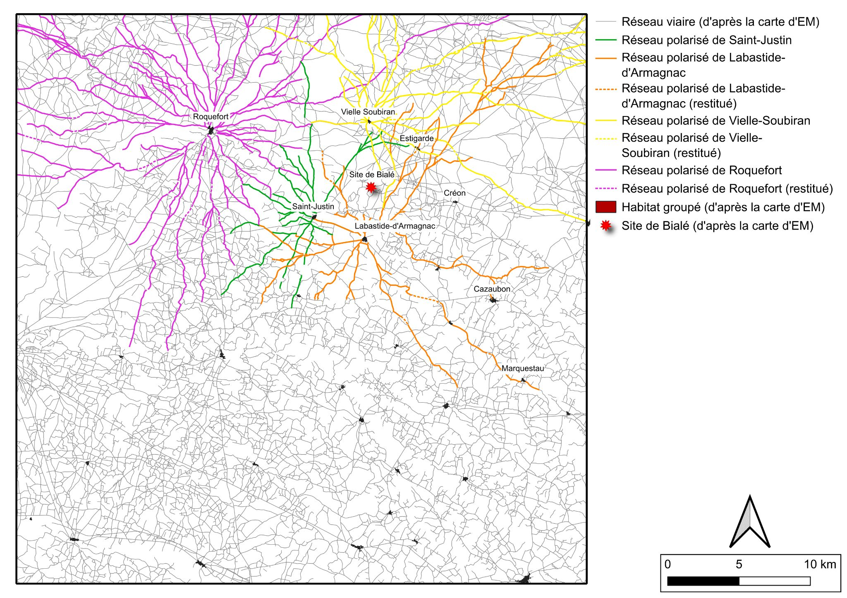
3 – ANALYSE DU RÉSEAU VIAIRE LOCAL ET RÉGIONAL
À PARTIR DE LA CARTE D’ÉTAT-MAJOR DU MILIEU DU XIXe SIÈCLE
1 - Les réseaux radiaux polarisés par un lieu central
Le réseau de voies polarisé par Roquefort (en violet).

Slide 29
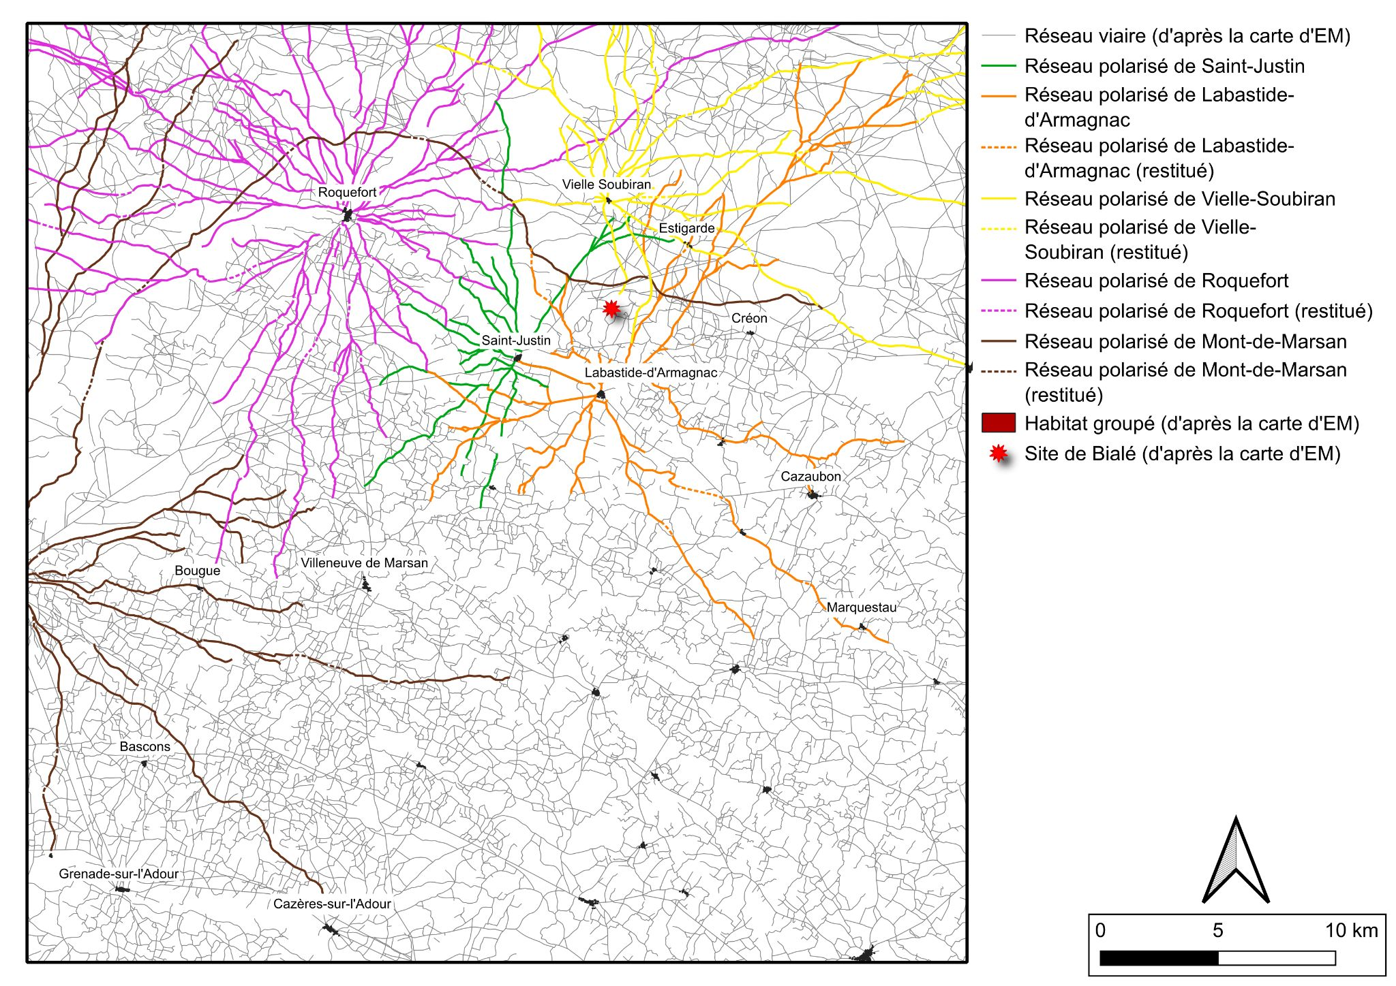
3 – ANALYSE DU RÉSEAU VIAIRE LOCAL ET RÉGIONAL
À PARTIR DE LA CARTE D’ÉTAT-MAJOR DU MILIEU DU XIXe SIÈCLE
1 - Les réseaux radiaux polarisés par un lieu central
Le réseau de voies polarisé par Mont-de-Marsan (en marron).

Slide 30
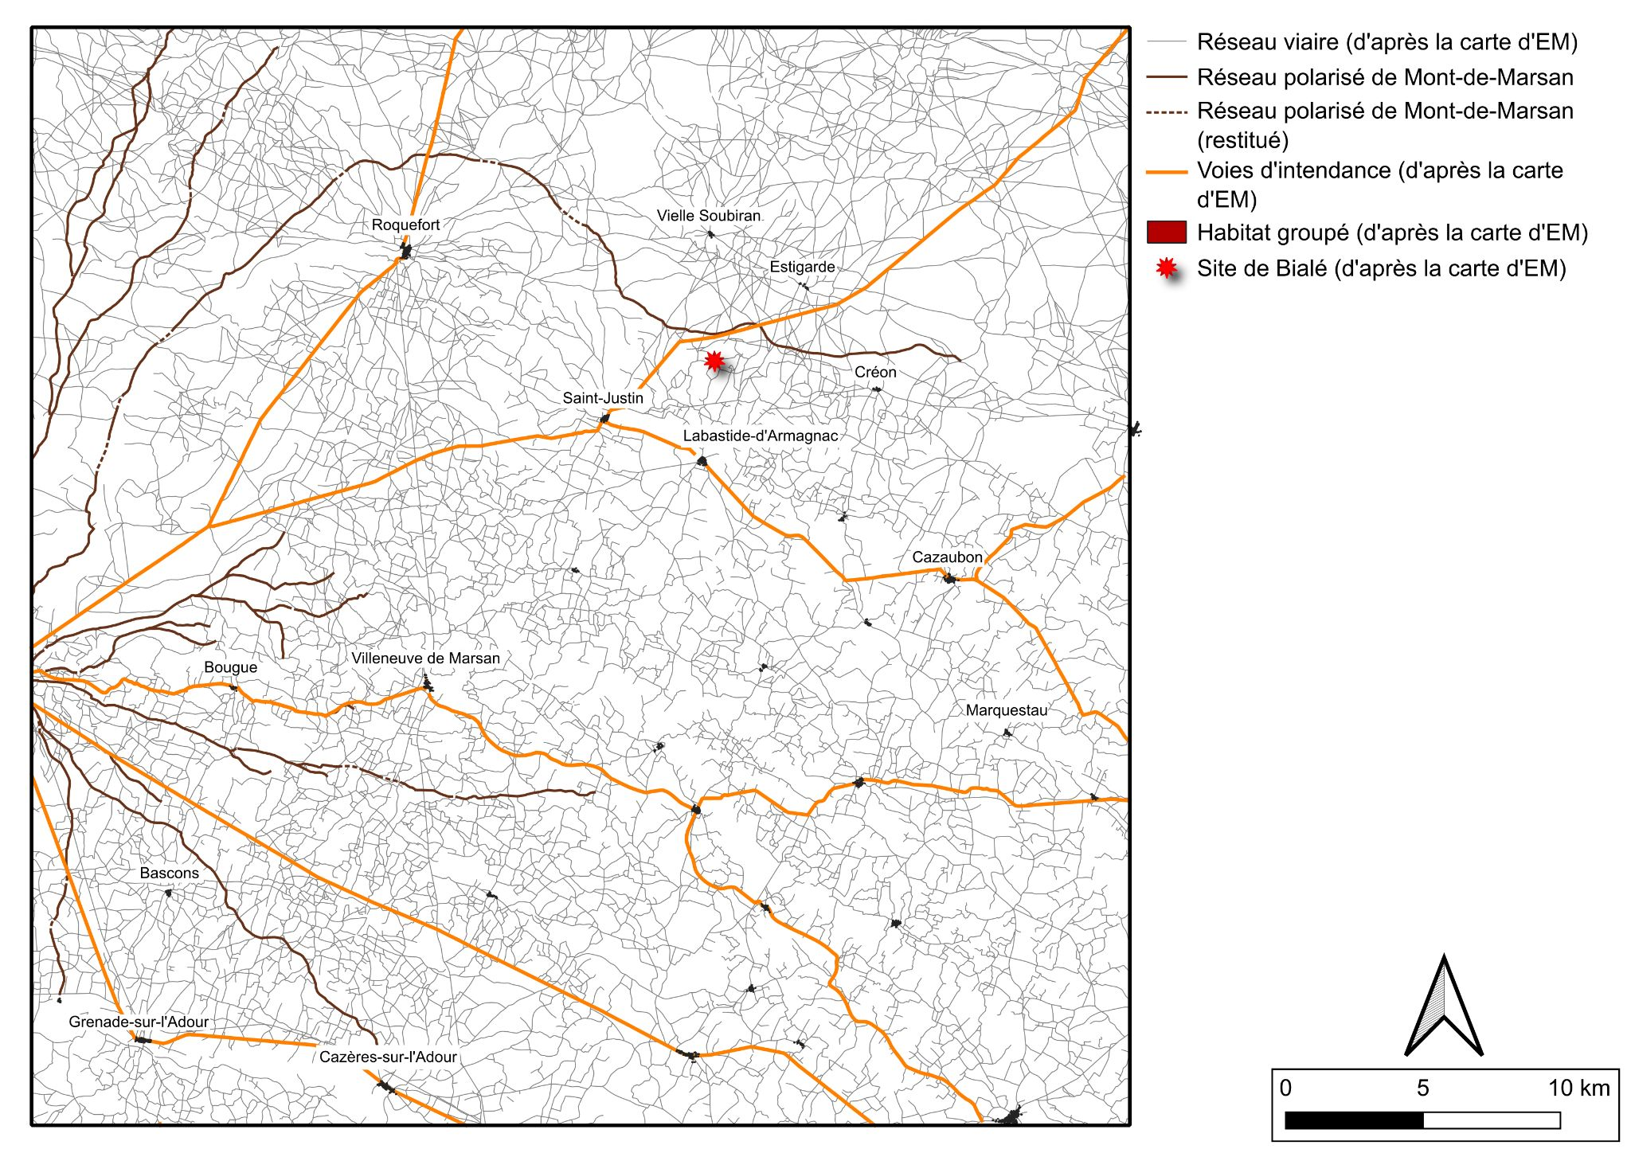
3 – ANALYSE DU RÉSEAU VIAIRE LOCAL ET RÉGIONAL
À PARTIR DE LA CARTE D’ÉTAT-MAJOR DU MILIEU DU XIXe SIÈCLE
1 - Les réseaux radiaux polarisés par un lieu central
Les routes départementales des XVIIIe et XIXe siècles (en orange) qui entrent
dans la composition du réseau des voies polarisées par Mont-de-Marsan (en marron).

Slide 31
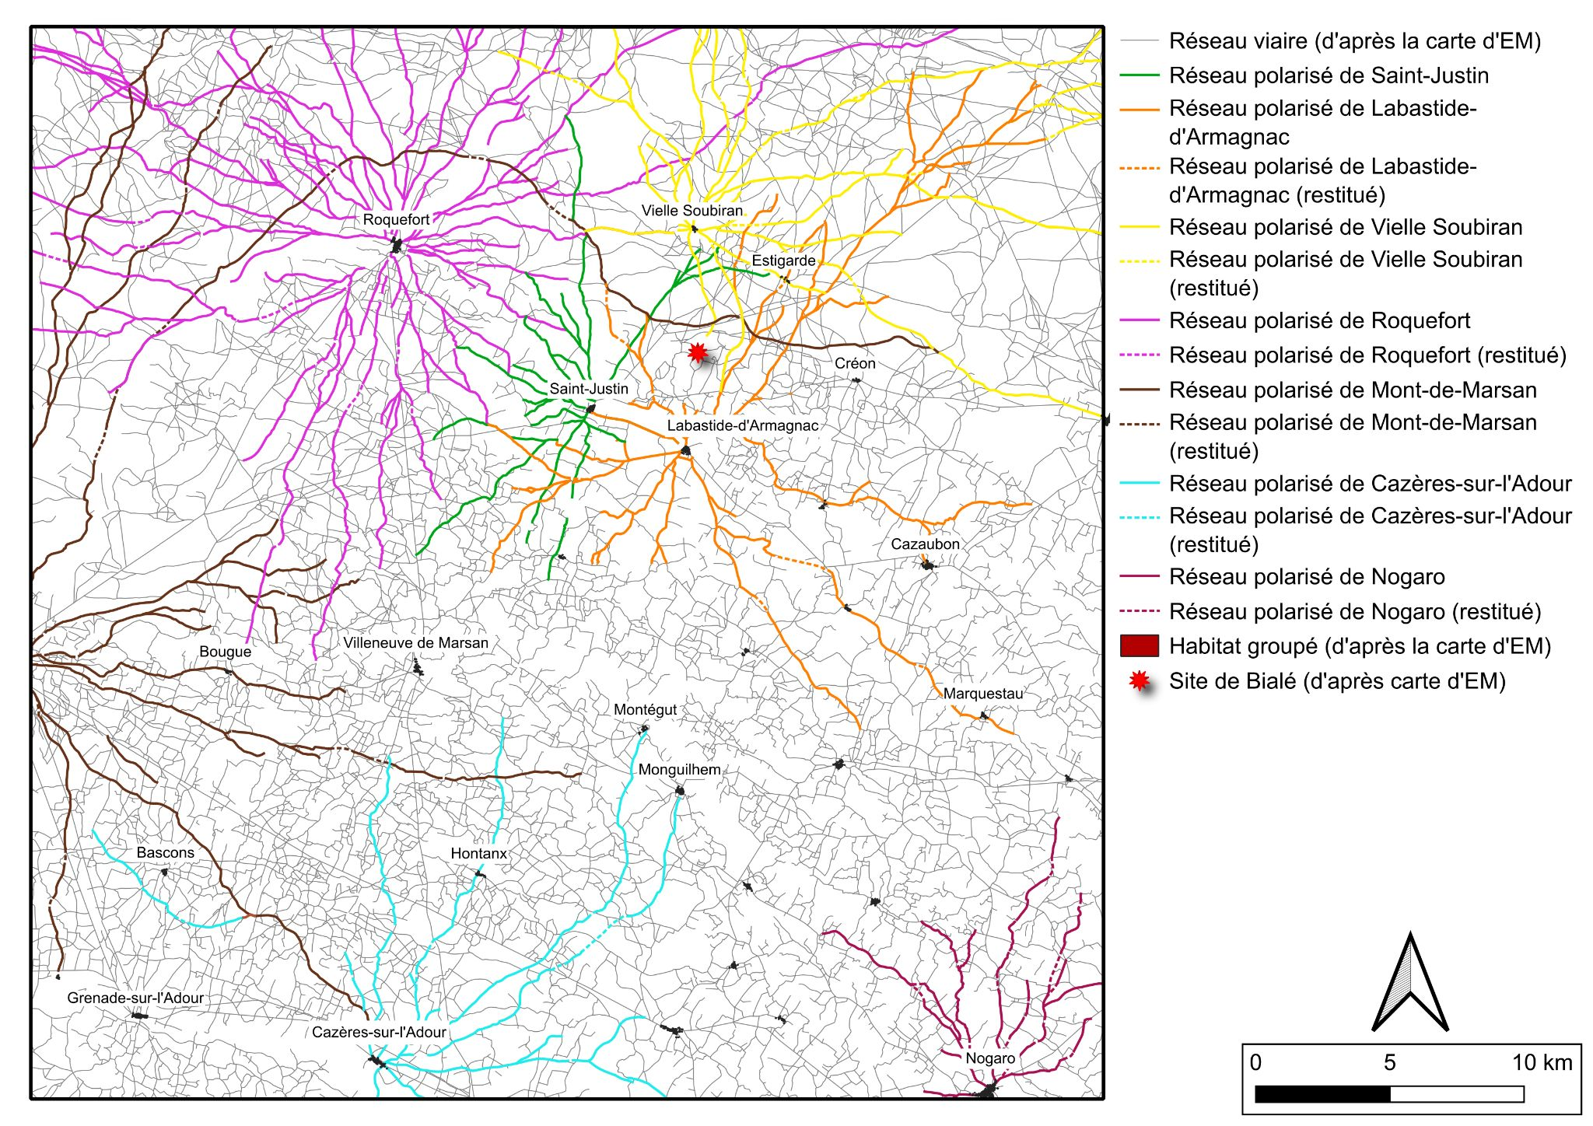
3 – ANALYSE DU RÉSEAU VIAIRE LOCAL ET RÉGIONAL
À PARTIR DE LA CARTE D’ÉTAT-MAJOR DU MILIEU DU XIXe SIÈCLE
Les réseaux de voies polarisés par Cazères-sur-l’Adour (en turquoise) et Nogaro (en violet foncé).

Slide 32
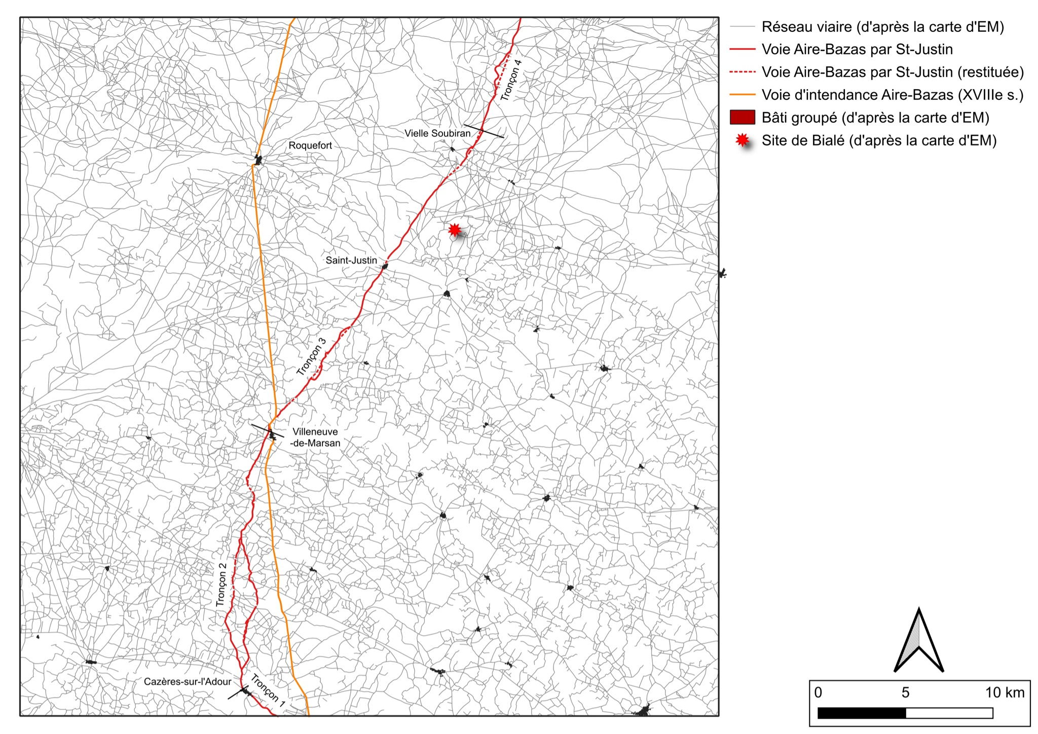
3 – ANALYSE DU RÉSEAU VIAIRE LOCAL ET RÉGIONAL
À PARTIR DE LA CARTE D’ÉTAT-MAJOR DU MILIEU DU XIXe SIÈCLE
2 - Les voies de grand parcours
Voie de grand parcours reliant Aire-sur-l’Adour à Bazas par Saint-Justin (en rouge).

Slide 33
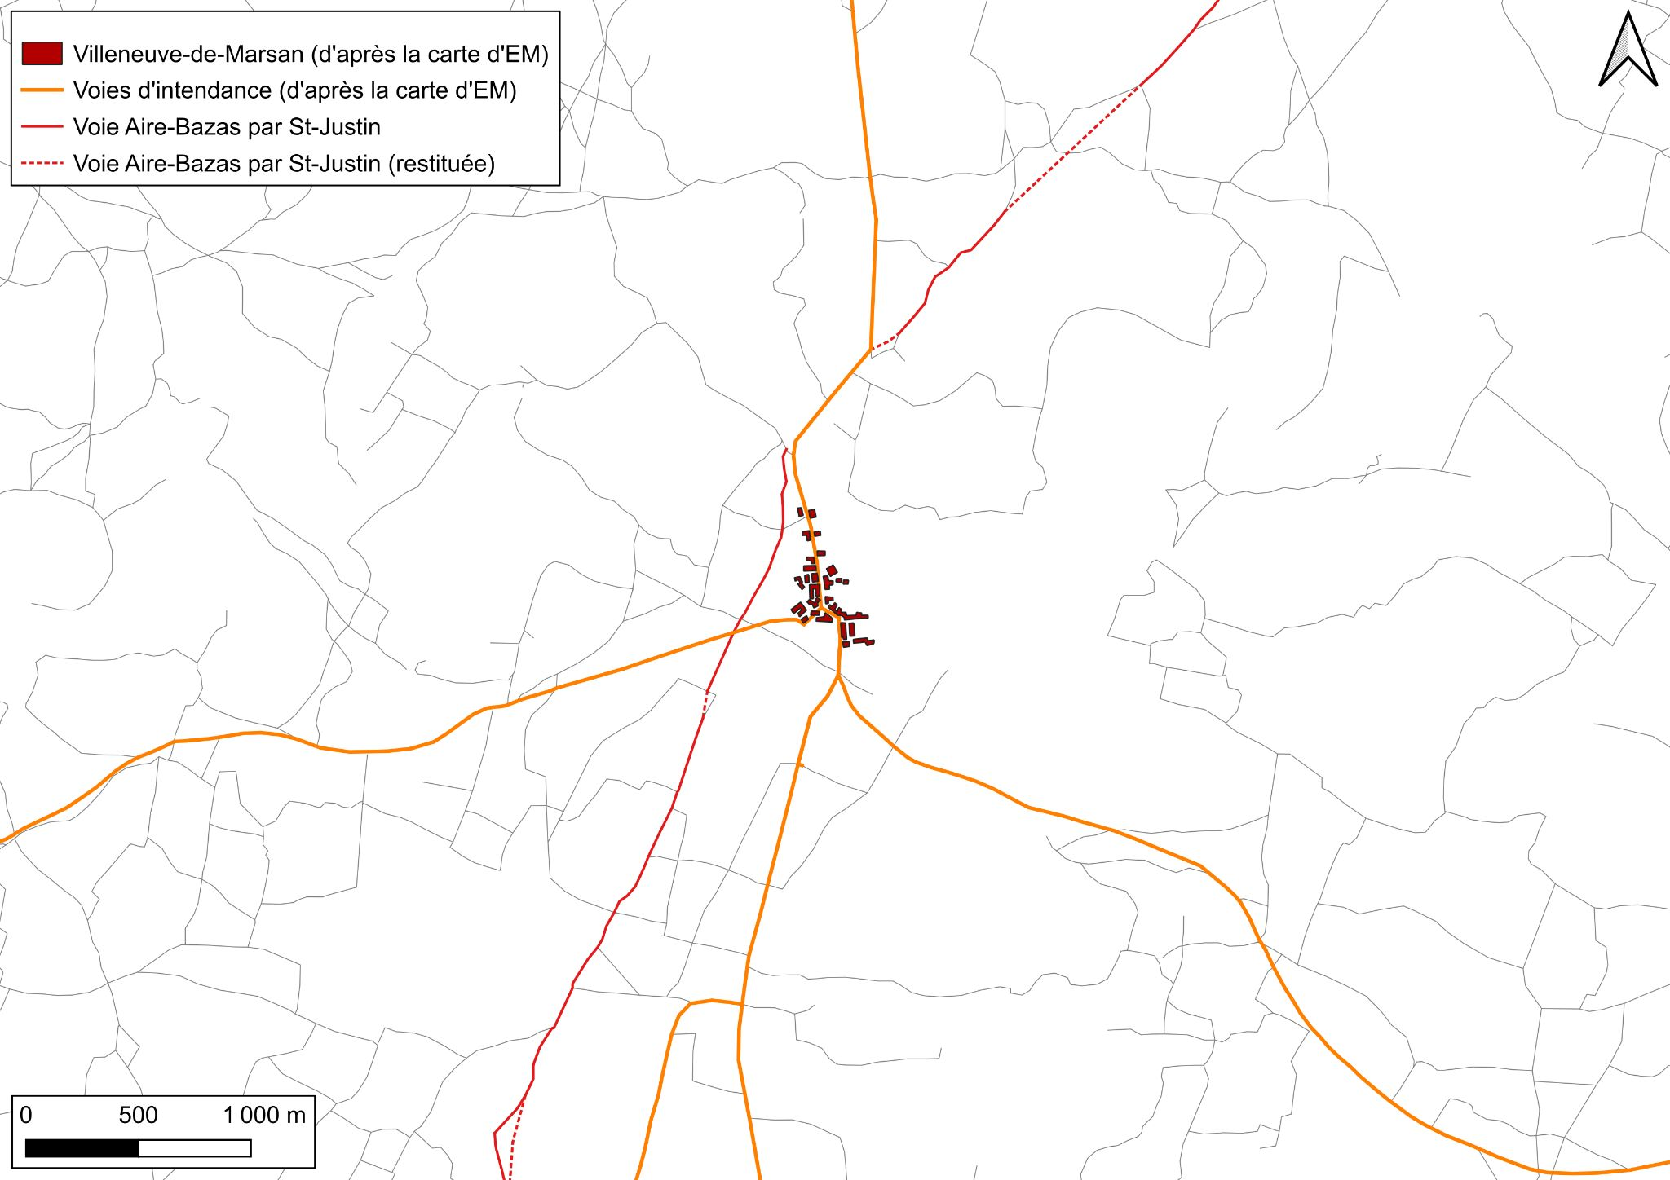
3 – ANALYSE DU RÉSEAU VIAIRE LOCAL ET RÉGIONAL
À PARTIR DE LA CARTE D’ÉTAT-MAJOR DU MILIEU DU XIXe SIÈCLE
La voie d’Aire à Bazas par St-Justin (en rouge) n’agglomère pas sur son tracé le bourg de Villeneuve-de-Marsan, lequel semble lié au tracé des routes d'intendance.

Slide 34
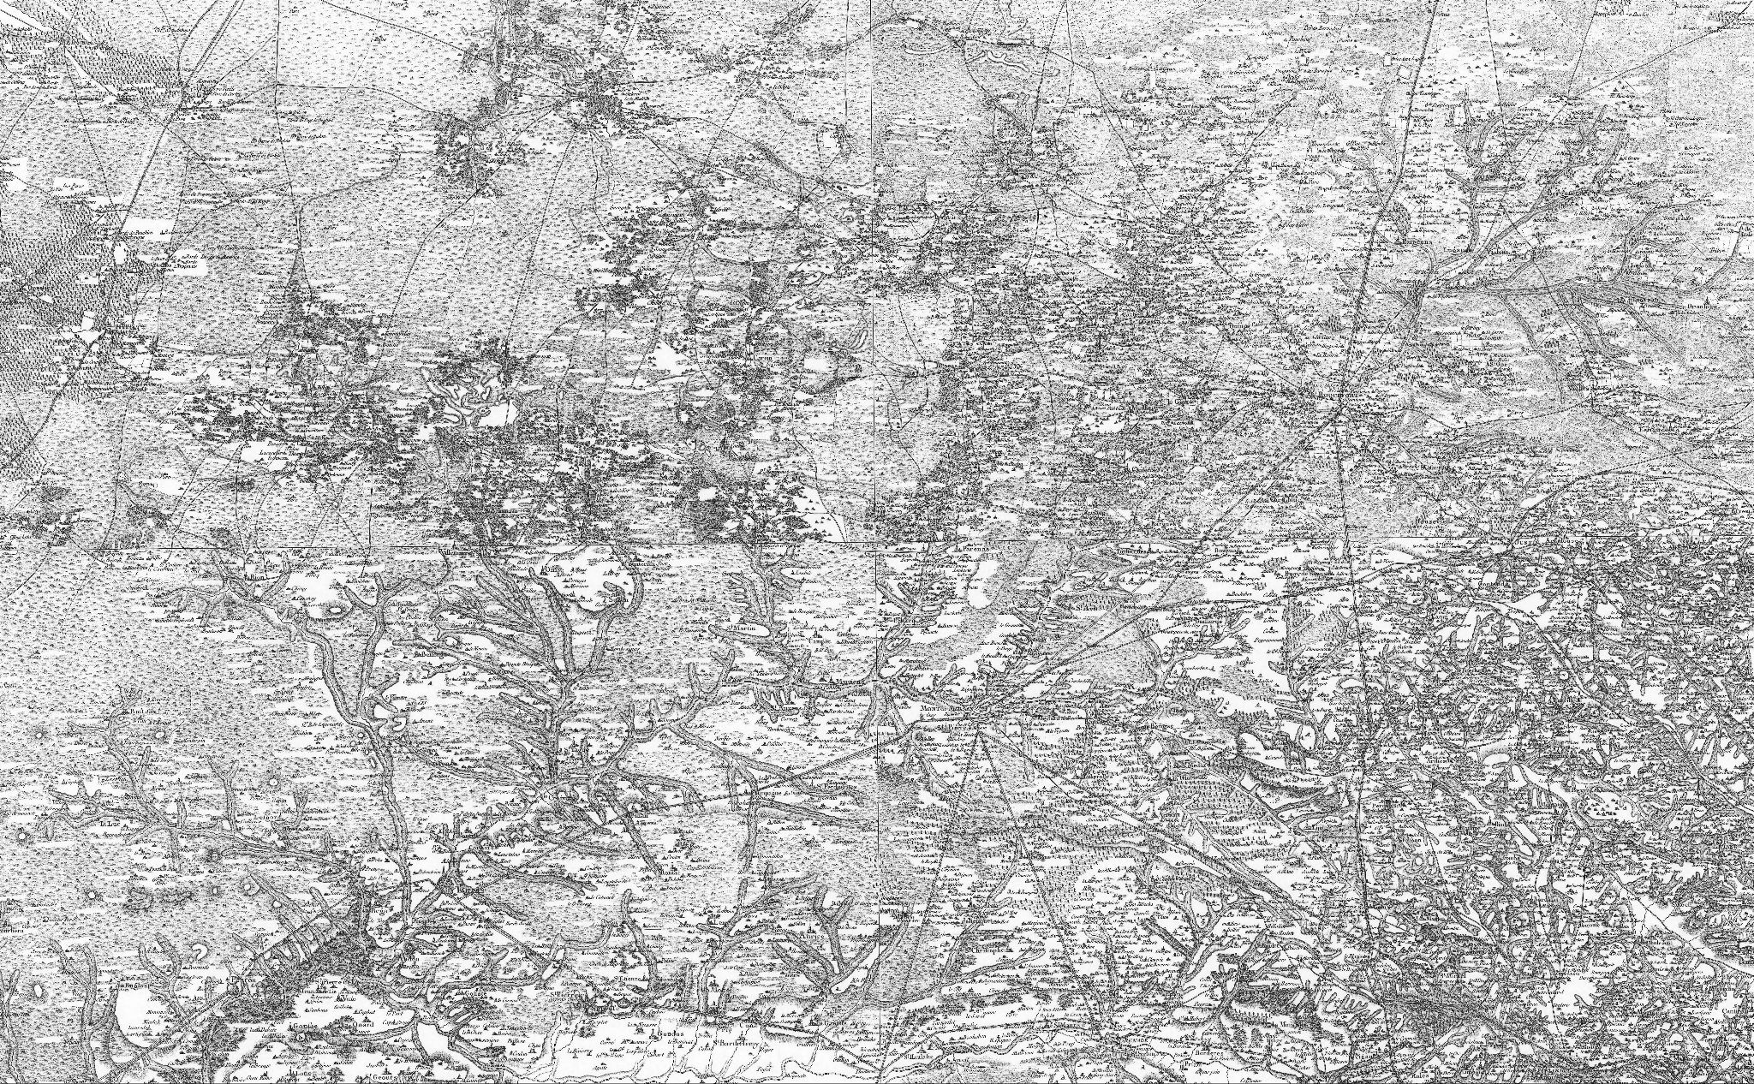
3 – ANALYSE DU RÉSEAU VIAIRE LOCAL ET RÉGIONAL
À PARTIR DE LA CARTE D’ÉTAT-MAJOR DU MILIEU DU XIXe SIÈCLE
Carte de Cassini (1778).

Slide 35
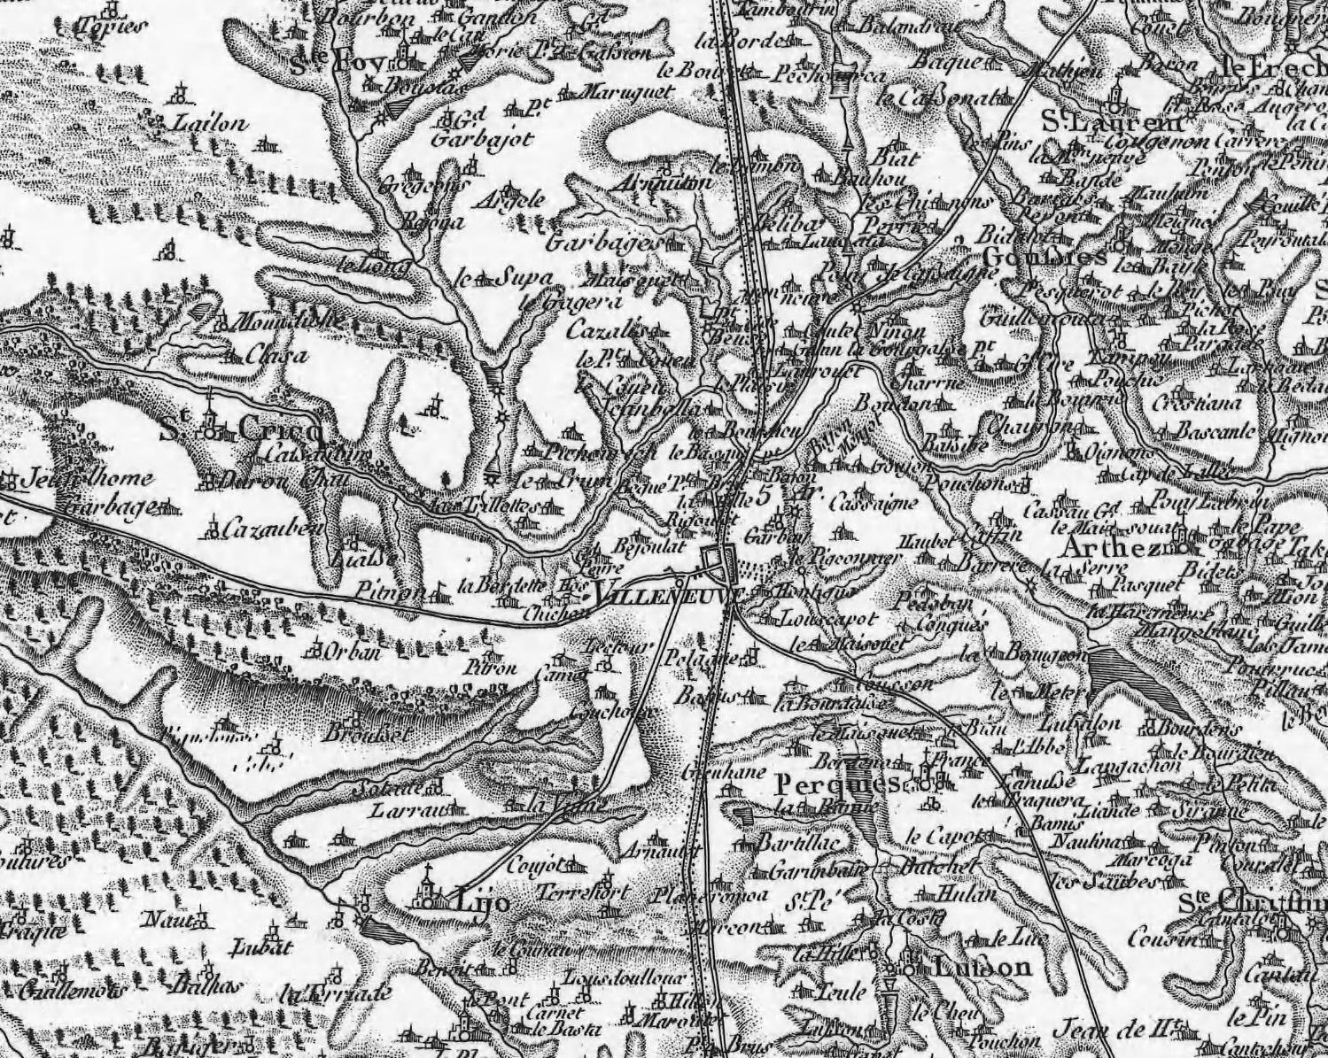
3 – ANALYSE DU RÉSEAU VIAIRE LOCAL ET RÉGIONAL
À PARTIR DE LA CARTE D’ÉTAT-MAJOR DU MILIEU DU XIXe SIÈCLE
Carte de Cassini (détail dans le secteur de Villeneuve-de-Marsan).

Slide 36
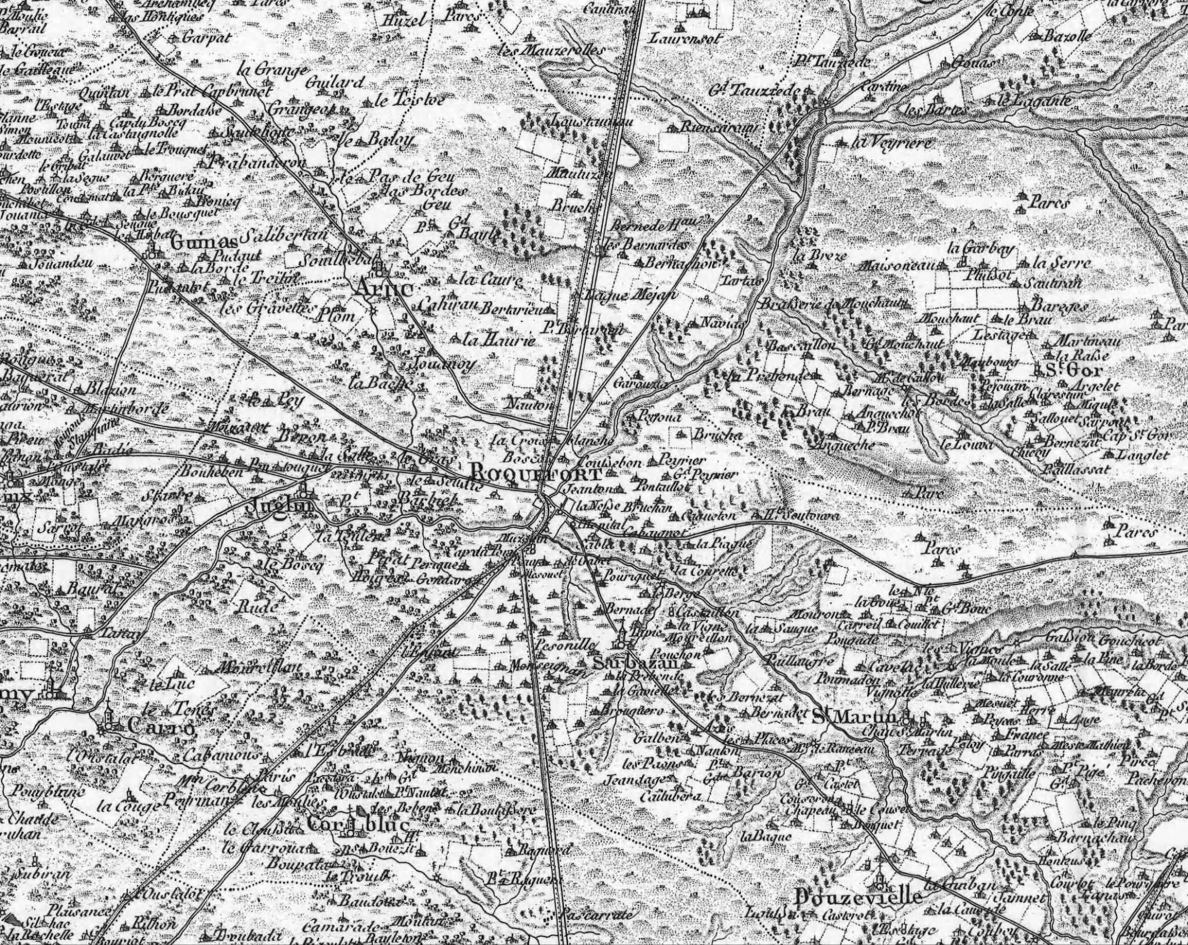
3 – ANALYSE DU RÉSEAU VIAIRE LOCAL ET RÉGIONAL
À PARTIR DE LA CARTE D’ÉTAT-MAJOR DU MILIEU DU XIXe SIÈCLE
Carte de Cassini (détail dans le secteur de Roquefort).

Slide 37
3 – ANALYSE DU RÉSEAU VIAIRE LOCAL ET RÉGIONAL
À PARTIR DE LA CARTE D’ÉTAT-MAJOR DU MILIEU DU XIXe SIÈCLE
2 - Les voies de grand parcours
Voie de grand parcours reliant Aire-sur-l’Adour à Bazas par Saint-Justin (en rouge).

Slide 38
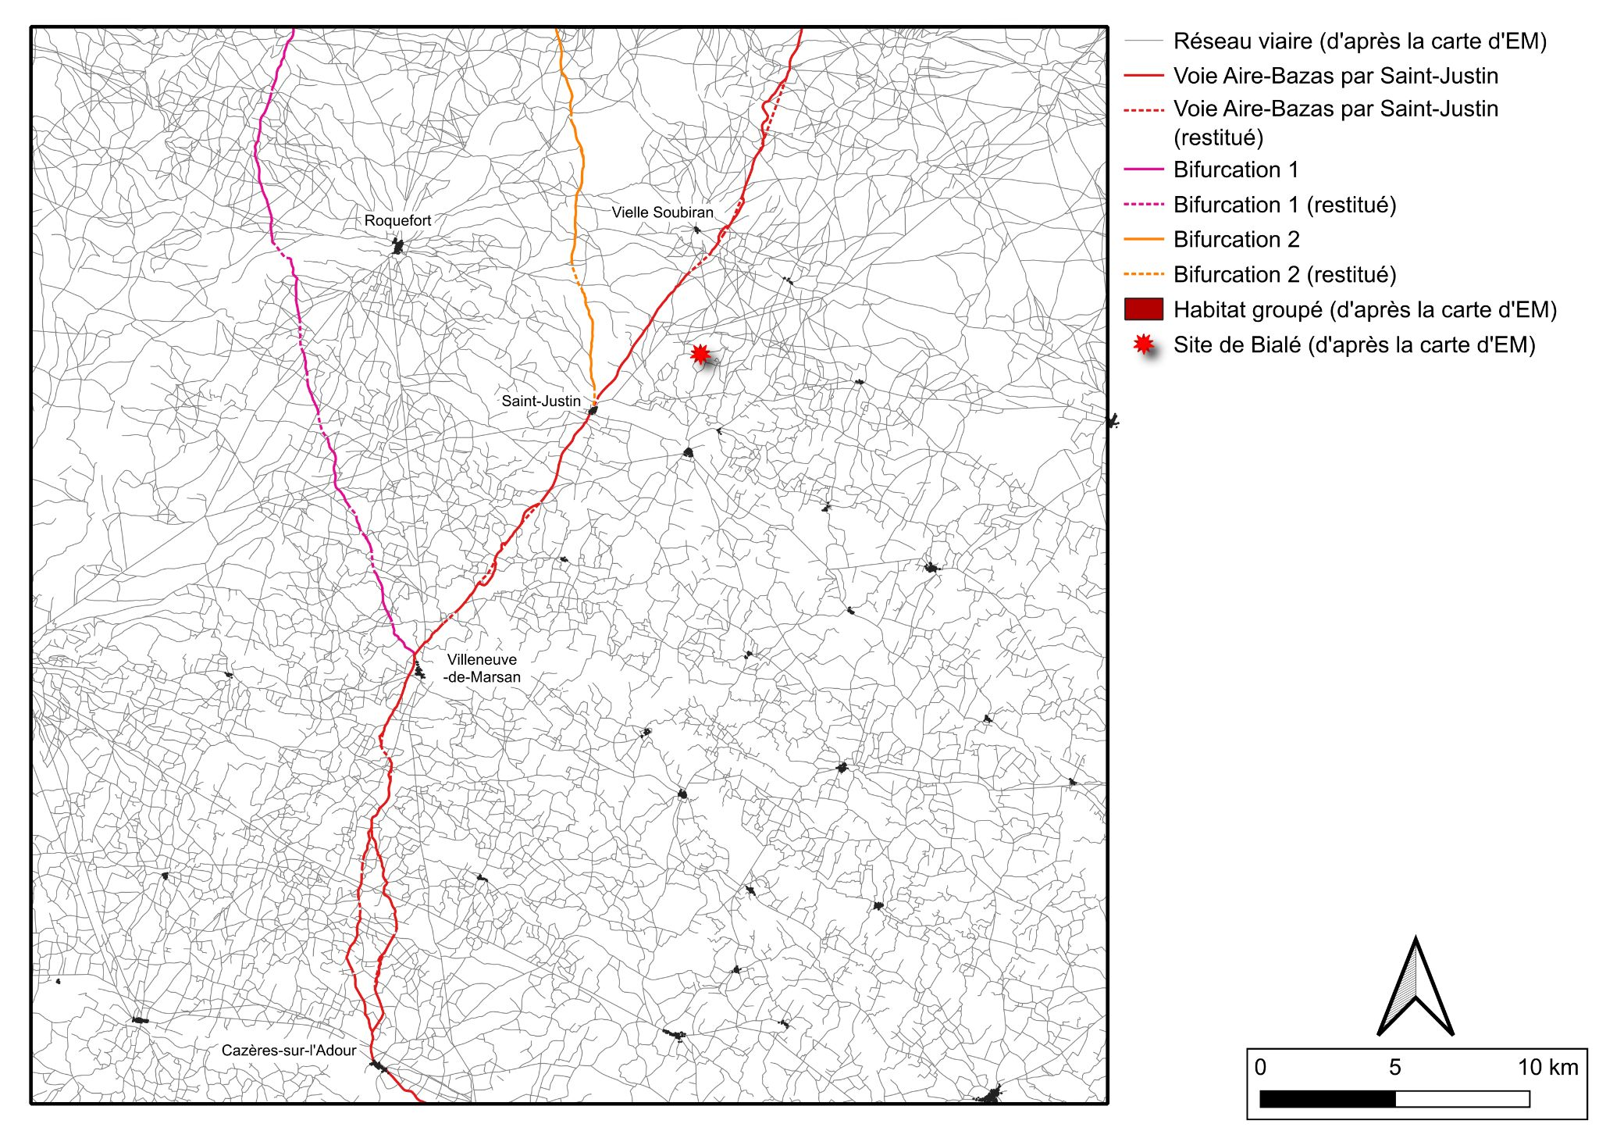
3 – ANALYSE DU RÉSEAU VIAIRE LOCAL ET RÉGIONAL
À PARTIR DE LA CARTE D’ÉTAT-MAJOR DU MILIEU DU XIXe SIÈCLE
2 - Les voies de grand parcours
Bifurcations depuis la voie d’Aire à Bazas par Saint-Justin (en rose et en orange).

Slide 39
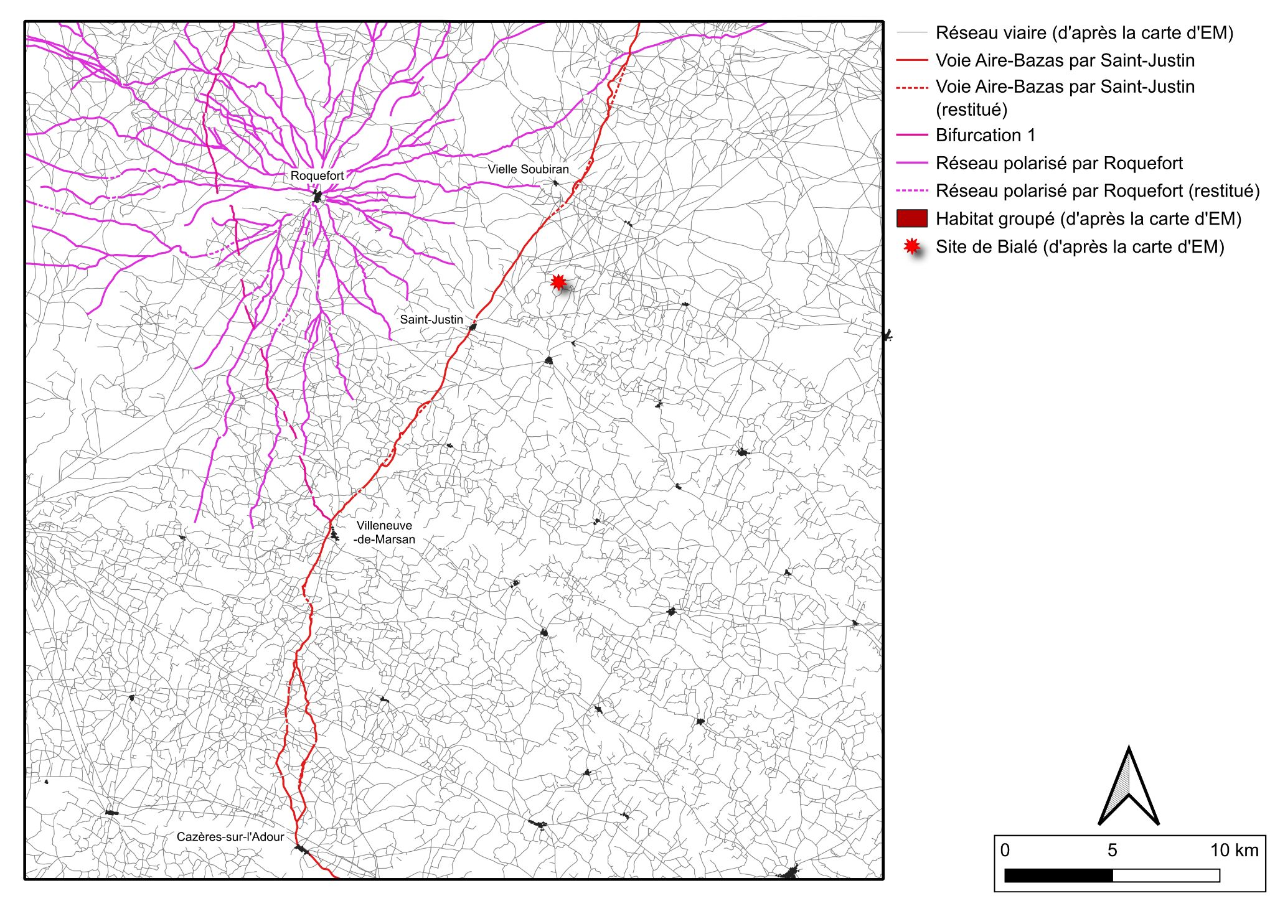
3 – ANALYSE DU RÉSEAU VIAIRE LOCAL ET RÉGIONAL
À PARTIR DE LA CARTE D’ÉTAT-MAJOR DU MILIEU DU XIXe SIÈCLE
2 - Les voies de grand parcours
Les tronçons conservés de la bifurcation 1, au regard du réseau de voies en étoile qui se développe autour de Roquefort.

Slide 40
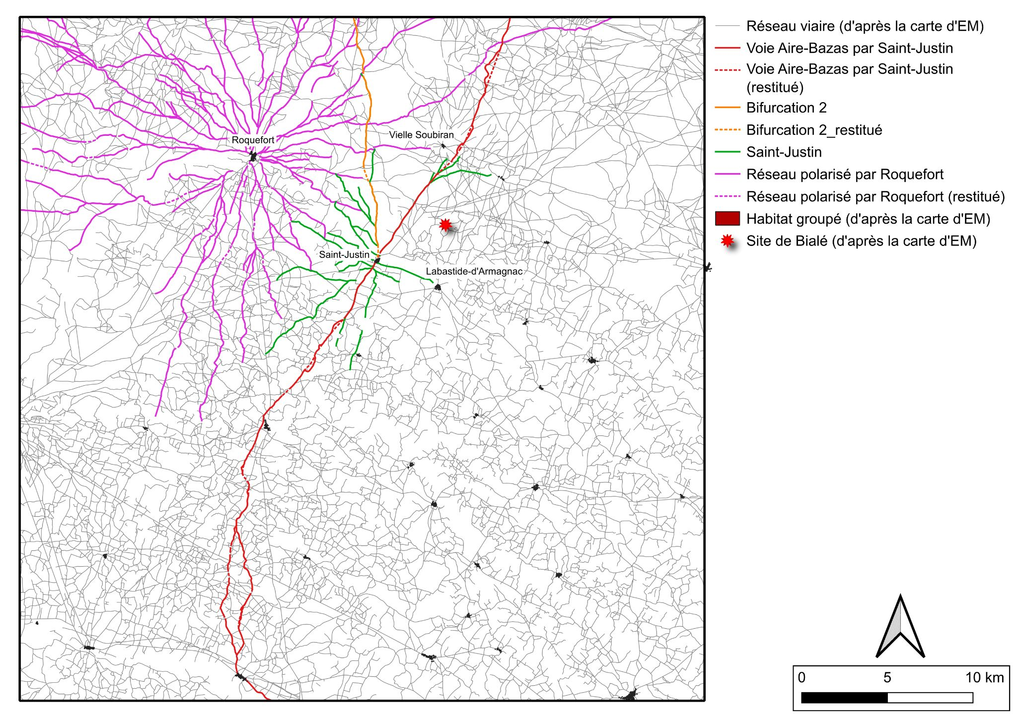
3 – ANALYSE DU RÉSEAU VIAIRE LOCAL ET RÉGIONAL
À PARTIR DE LA CARTE D’ÉTAT-MAJOR DU MILIEU DU XIXe SIÈCLE
2 - Les voies de grand parcours
La voie bifurcation 2 (en orange) au regard du réseau en étoile qui se développe autour de Roquefort (en violet).

Slide 41
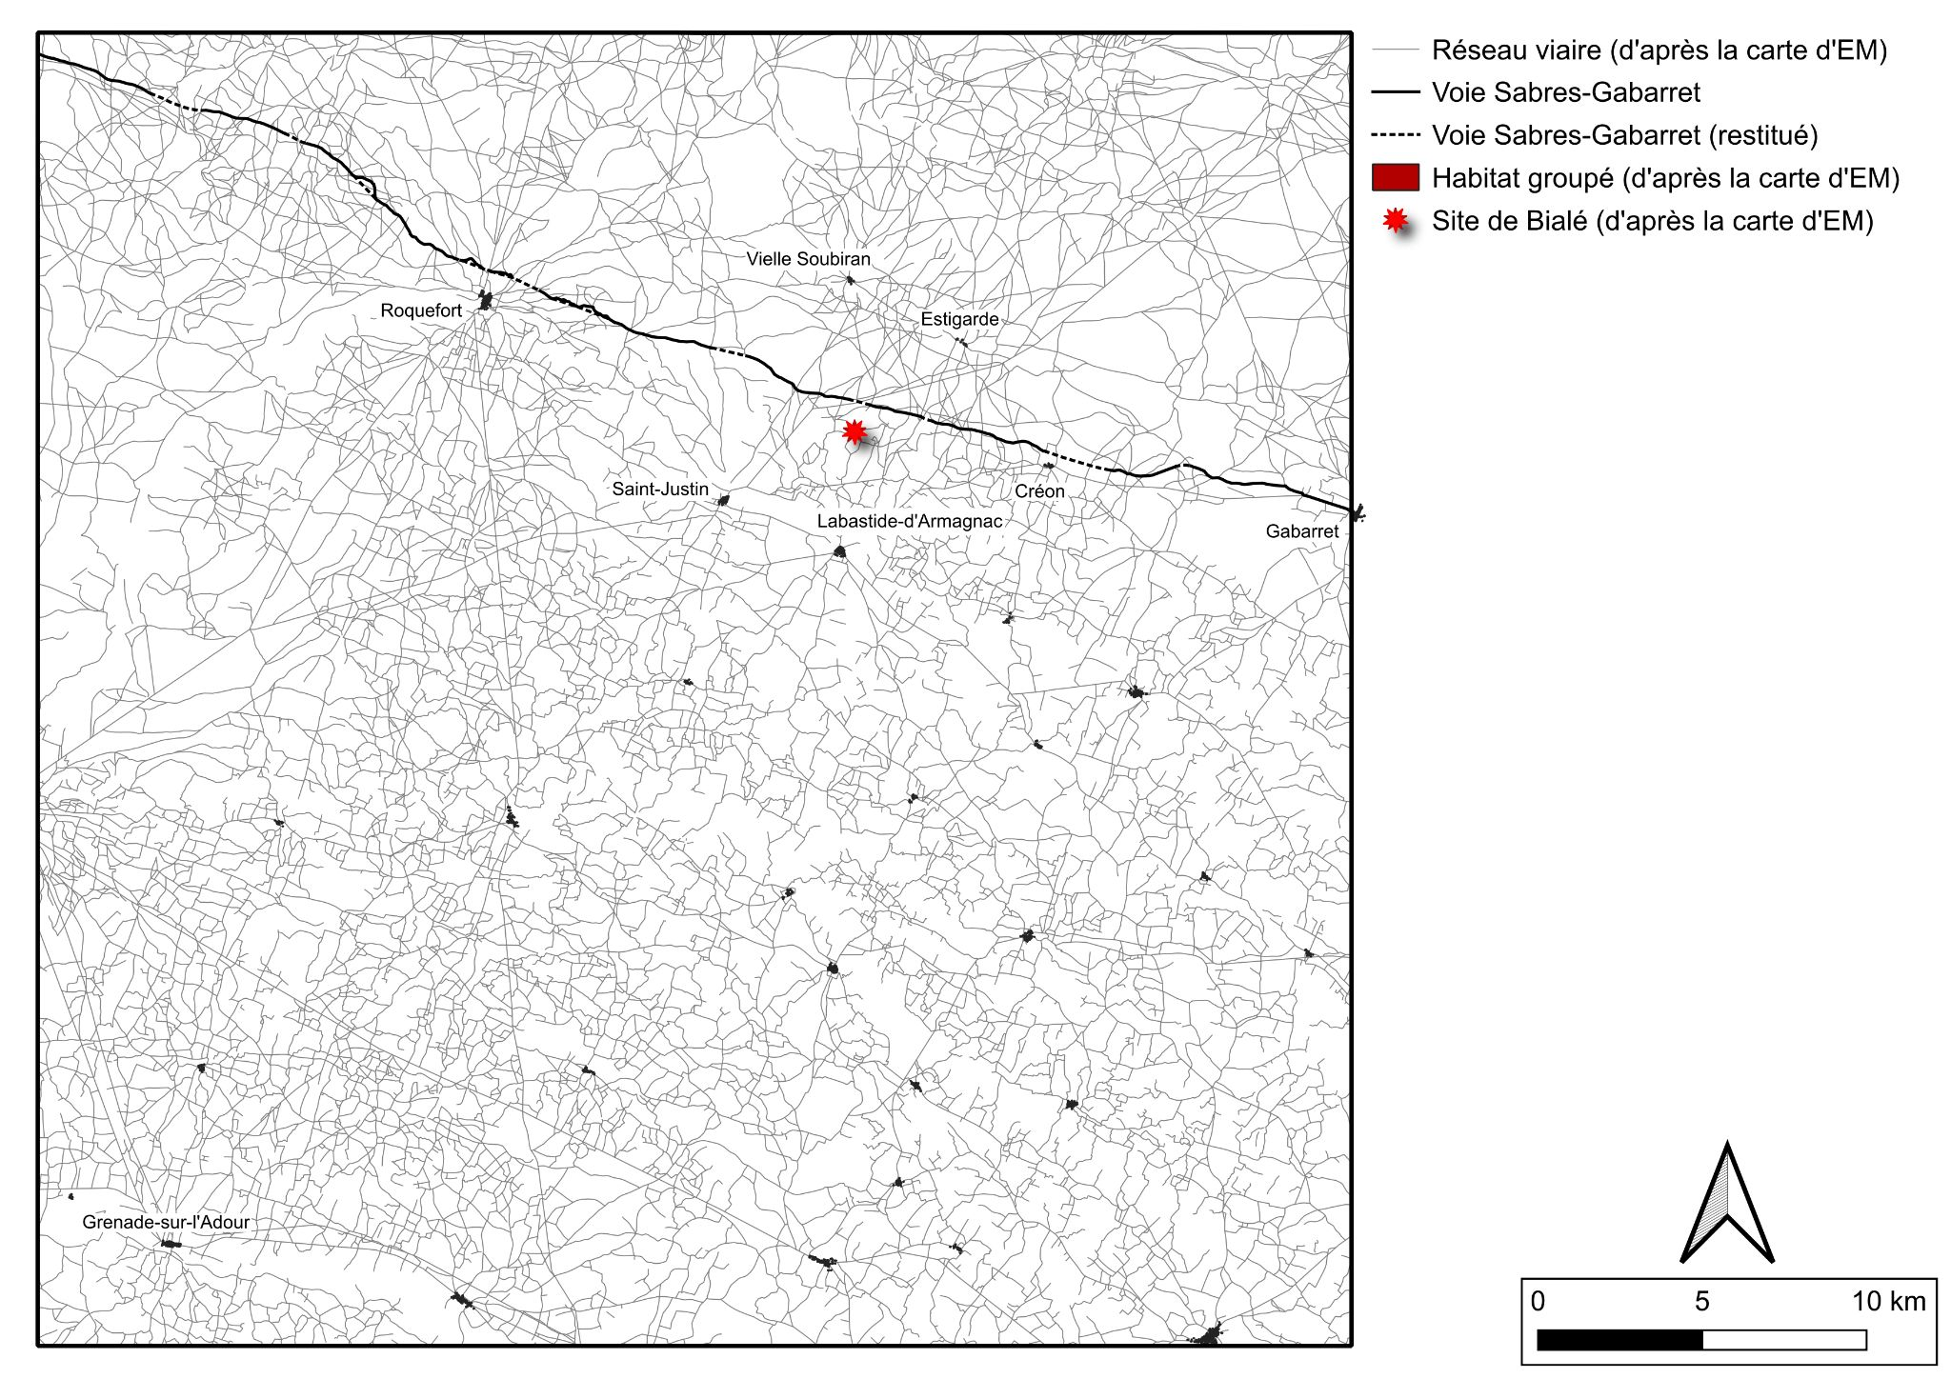
3 – ANALYSE DU RÉSEAU VIAIRE LOCAL ET RÉGIONAL
À PARTIR DE LA CARTE D’ÉTAT-MAJOR DU MILIEU DU XIXe SIÈCLE
2 - Les voies de grand parcours
Voie de grand parcours reliant Gabarret à Sabres par Labrit (en noir), d’après l’analyse du relevé des voies réalisé d’après la carte d’Etat-Major.

Slide 42
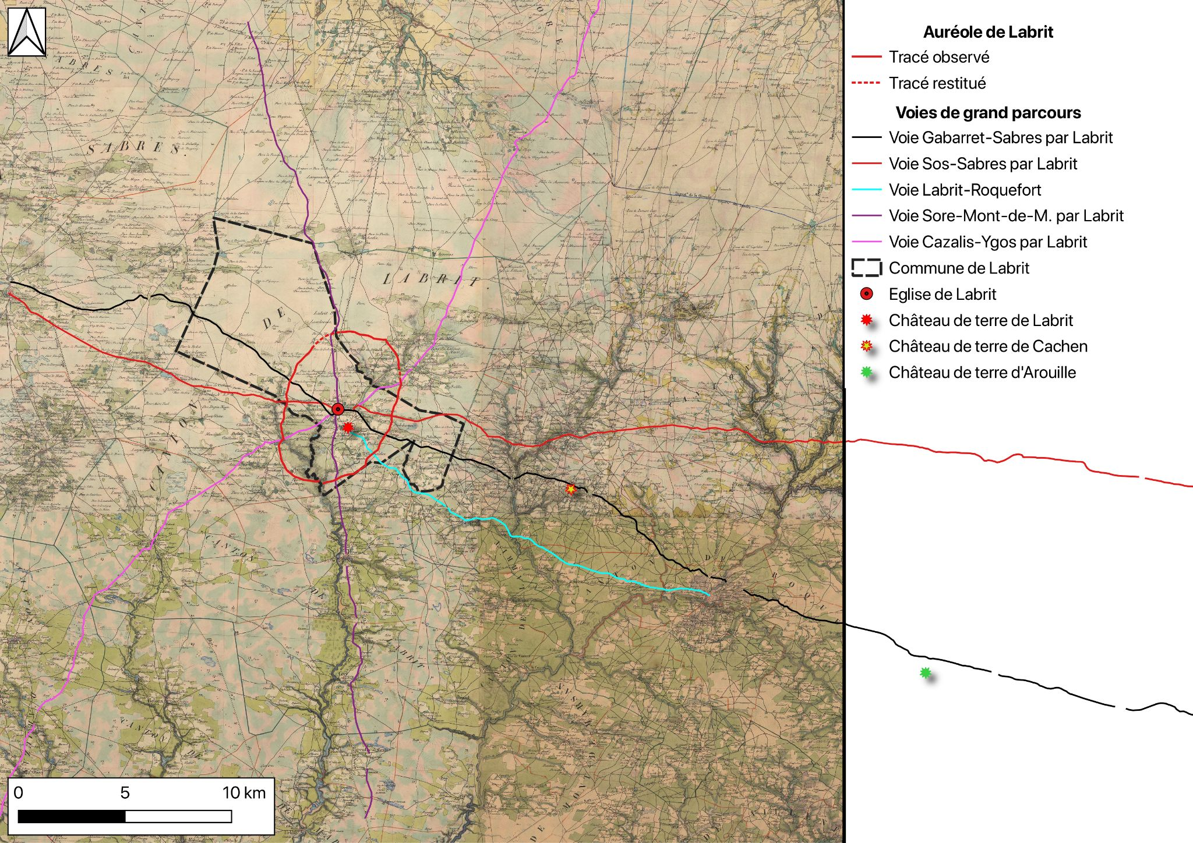
3 – ANALYSE DU RÉSEAU VIAIRE LOCAL ET RÉGIONAL
À PARTIR DE LA CARTE D’ÉTAT-MAJOR DU MILIEU DU XIXe SIÈCLE
Voie de grand parcours reliant Gabarret à Sabres par Labrit (en noir), d’après l’analyse du relevé des voies réalisé d’après la carte d’Etat-Major.

Slide 43
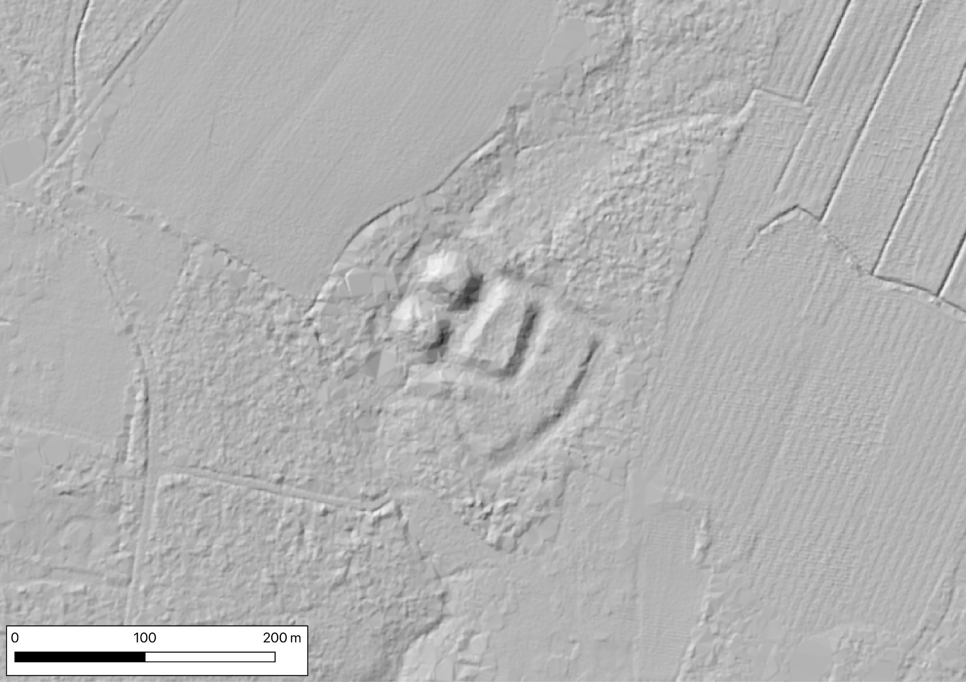
3 – ANALYSE DU RÉSEAU VIAIRE LOCAL ET RÉGIONAL
À PARTIR DE LA CARTE D’ÉTAT-MAJOR DU MILIEU DU XIXe SIÈCLE
Le site de Cachen, d’après le RGE ALTI 1M de l’IGN. Ce site a été identifié par J.-M. Fritz dans son inventaire des fortifications de terre du Marsan.

Slide 44

3 – ANALYSE DU RÉSEAU VIAIRE LOCAL ET RÉGIONAL
À PARTIR DE LA CARTE D’ÉTAT-MAJOR DU MILIEU DU XIXe SIÈCLE
2 - Les voies de grand parcours
La voie de grand parcours reliant Gabarret à Sabres par Labrit (en noir) au regard du réseau des voies polarisées par Roquefort.

Slide 45

3 – ANALYSE DU RÉSEAU VIAIRE LOCAL ET RÉGIONAL
À PARTIR DE LA CARTE D’ÉTAT-MAJOR DU MILIEU DU XIXe SIÈCLE
2 - Les voies de grand parcours
Le croisement de la voie d’Aire à Bazas par Saint-Justin et de la voie de Gabarret à Sabres par Labrit au regard du site de Bialé.

Slide 46

3 – ANALYSE DU RÉSEAU VIAIRE LOCAL ET RÉGIONAL
À PARTIR DE LA CARTE D’ÉTAT-MAJOR DU MILIEU DU XIXe SIÈCLE
2 - Les voies de grand parcours
Voie de grand parcours reliant Sos à Sabres (en marron).

Slide 47
3 – ANALYSE DU RÉSEAU VIAIRE LOCAL ET RÉGIONAL
À PARTIR DE LA CARTE D’ÉTAT-MAJOR DU MILIEU DU XIXe SIÈCLE
Voie de grand parcours reliant Sos à Sabres par Labrit (ici en rouge), d’après l’analyse du relevé des voies réalisé d’après la carte d’Etat-Major.

Slide 48

3 – ANALYSE DU RÉSEAU VIAIRE LOCAL ET RÉGIONAL
À PARTIR DE LA CARTE D’ÉTAT-MAJOR DU MILIEU DU XIXe SIÈCLE
3- Report des principales voies sur le SCAN 25
Cartographie des voies de grand parcours d’après le SCAN 25 et la BD parcellaire de l’IGN et report sur la BD ALTI 25 m.

Slide 49

3 – ANALYSE DU RÉSEAU VIAIRE LOCAL ET RÉGIONAL
À PARTIR DE LA CARTE D’ÉTAT-MAJOR DU MILIEU DU XIXe SIÈCLE
3- Report des principales voies sur le SCAN 25
Cartographie des réseaux de voies en étoile polarisés par des lieux centraux, d’après le SCAN 25 et la BD parcellaire de l’IGN et report sur la BD ALTI 25 m.

Slide 50

3 – ANALYSE DU RÉSEAU VIAIRE LOCAL ET RÉGIONAL
À PARTIR DE LA CARTE D’ÉTAT-MAJOR DU MILIEU DU XIXe SIÈCLE
3- Report des principales voies sur le SCAN 25
Cartographie des réseaux de voies en étoile polarisés par des lieux centraux, d’après le SCAN 25 et la BD parcellaire de l’IGN et report sur la BD ALTI 25 m.

Slide 51

3 – ANALYSE DU RÉSEAU VIAIRE LOCAL ET RÉGIONAL
À PARTIR DE LA CARTE D’ÉTAT-MAJOR DU MILIEU DU XIXe SIÈCLE
La formation progressive du réseau des voies en étoile autour du hameau actuel de Vielle-Soubiran.

Slide 52

3 – ANALYSE DU RÉSEAU VIAIRE LOCAL ET RÉGIONAL
À PARTIR DE LA CARTE D’ÉTAT-MAJOR DU MILIEU DU XIXe SIÈCLE
La position du site de Bialé/Arouilha au regard des voies de grand parcours Aire-Bazas par Saint-Justin (en rouge) et Gabarret-Sabres par Labrit (en noir).

Slide 53

3 – ANALYSE DU RÉSEAU VIAIRE LOCAL ET RÉGIONAL
À PARTIR DE LA CARTE D’ÉTAT-MAJOR DU MILIEU DU XIXe SIÈCLE
3- Report des principales voies sur le SCAN 25
Les voies de grand parcours (en rouge et noir) et les chemins de raccordement aux sites de Bialé et d’Arouilha (en vert).

Slide 54
Merci de votre attention !

